Slide 1
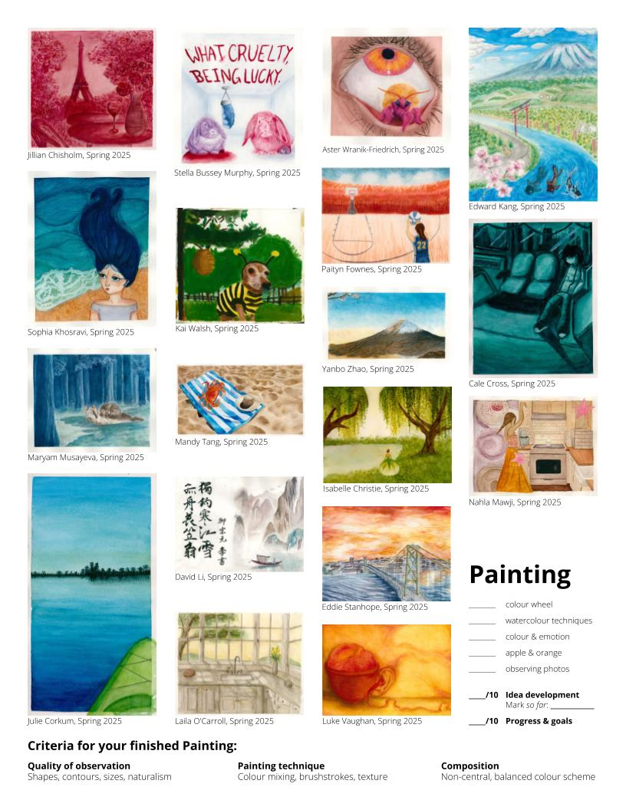
Time to develop an idea!
Today you need:
💻 A chromebook or laptop
📖 Your painting booklet
🖌🖌 Your brushes and pencils
🎨 Your palette
🥤🥤 Two containers full of water
Nope! 📵
Notes:
Record Art 10 translations in notes only, Summer 2025 generated on 10/26/2025
Time to develop an idea! Today you need a chromebook or laptop, your painting booklet, your brushes and pencils, your palette, and two containers full of water.
===
shqiptare - Albanian
Koha për të zhvilluar një ide! Sot ju nevojitet një Chromebook ose laptop, broshura juaj e pikturës, furçat dhe lapsat tuaja, paleta juaj dhe dy enë plot me ujë.
አማርኛ - Amharic
ሀሳብ ለማዳበር ጊዜው አሁን ነው! ዛሬ ክሮምቡክ ወይም ላፕቶፕ፣ የስዕልዎ ቡክሌት፣ የእርስዎ ብሩሾች እና እርሳሶች፣ የእርስዎ ቤተ-ስዕል እና ሁለት ኮንቴይነሮች በውሃ የተሞላ ያስፈልግዎታል።
عربي - Arabic
حان وقت تطوير فكرة! اليوم، أنت بحاجة إلى جهاز كروم بوك أو كمبيوتر محمول، وكتيب الرسم، وفرشاتك وأقلامك، ولوحة الألوان، ووعائين مليئين بالماء.
հայերեն - Armenian
Ժամանակն է գաղափար մշակելու։ Այսօր ձեզ անհրաժեշտ է Chromebook կամ նոութբուք, ձեր նկարչական գրքույկը, վրձիններն ու մատիտները, ձեր պալիտրան և ջրով լի երկու տարա։
Català - Catalan
És hora de desenvolupar una idea! Avui necessiteu un Chromebook o un ordinador portàtil, el vostre quadern de pintura, els vostres pinzells i llapis, la vostra paleta i dos recipients plens d'aigua.
中文 - Chinese
是时候构思了！今天你需要一台 Chromebook 或笔记本电脑、你的绘画手册、你的画笔和铅笔、你的调色板，以及两个装满水的容器。
Nederlands - Dutch
Tijd om een ​​idee te ontwikkelen! Vandaag heb je een Chromebook of laptop, je schilderboekje, je penselen en potloden, je palet en twee emmers vol water nodig.
فارسی - Farsi
وقتشه یه ایده رو پرورش بدی! امروز به یه کروم‌بوک یا لپ‌تاپ، دفترچه نقاشی‌ات، قلم‌موها و مدادهات، پالت رنگت و دو ظرف پر از آب نیاز داری.
Français - French
Il est temps de développer une idée ! Aujourd'hui, vous aurez besoin d'un Chromebook ou d'un ordinateur portable, de votre cahier de peinture, de vos pinceaux et crayons, de votre palette et de deux récipients remplis d'eau.
Deutsch - German
Zeit, eine Idee zu entwickeln! Heute brauchst du ein Chromebook oder Laptop, dein Malheft, deine Pinsel und Stifte, deine Palette und zwei Behälter voll Wasser.
ગુજરાતી - Gujarati
વિચાર વિકસાવવાનો સમય આવી ગયો છે! આજે તમારે એક ક્રોમબુક અથવા લેપટોપ, તમારી પેઇન્ટિંગ બુકલેટ, તમારા બ્રશ અને પેન્સિલો, તમારી પેલેટ અને પાણીથી ભરેલા બે કન્ટેનરની જરૂર છે.
हिंदी - Hindi
एक आइडिया विकसित करने का समय आ गया है! आज आपको एक क्रोमबुक या लैपटॉप, अपनी पेंटिंग बुकलेट, ब्रश और पेंसिल, पैलेट और पानी से भरे दो बर्तन चाहिए।
Italiano - Italian
È il momento di sviluppare un'idea! Oggi ti serviranno un Chromebook o un computer portatile, il tuo quaderno di pittura, pennelli e matite, la tavolozza e due contenitori pieni d'acqua.
日本語 - Japanese
アイデアを練る時間です！今日必要なのは、Chromebookまたはノートパソコン、絵本、筆と鉛筆、パレット、そして水を入れた容器2つです。
한국어 - Korean
아이디어를 떠올릴 시간입니다! 오늘은 크롬북이나 노트북, 그림책, 붓과 연필, 팔레트, 그리고 물이 가득 든 용기 두 개가 필요합니다.
Kurdî - Kurdish
Dem hatiye ku hûn ramanek pêş bixin! Îro hûn hewceyê chromebook an laptopek, pirtûka we ya boyaxkirinê, firçe û qelemên we, paleta we û du konteynerên tijî av in.
Melayu - Malay
Masa untuk mengembangkan idea! Hari ini anda memerlukan chromebook atau komputer riba, buku kecil lukisan anda, berus dan pensel anda, palet anda dan dua bekas berisi air.
മലയാളം - Malayalam
ഒരു ആശയം വികസിപ്പിക്കാനുള്ള സമയമായി! ഇന്ന് നിങ്ങൾക്ക് ഒരു ക്രോംബുക്ക് അല്ലെങ്കിൽ ലാപ്‌ടോപ്പ്, നിങ്ങളുടെ പെയിന്റിംഗ് ബുക്ക്‌ലെറ്റ്, നിങ്ങളുടെ ബ്രഷുകളും പെൻസിലുകളും, നിങ്ങളുടെ പാലറ്റ്, വെള്ളം നിറച്ച രണ്ട് പാത്രങ്ങൾ എന്നിവ ആവശ്യമാണ്.
नेपाली - Nepali
विचार विकास गर्ने समय हो! आज तपाईंलाई एउटा क्रोमबुक वा ल्यापटप, तपाईंको चित्रकला पुस्तिका, तपाईंको ब्रश र पेन्सिल, तपाईंको प्यालेट, र पानीले भरिएका दुई कन्टेनरहरू चाहिन्छ।
پښتو - Pashto
د یوې مفکورې د پراختیا لپاره وخت دی! نن تاسو یو کروم بوک یا لیپ ټاپ، د رنګ کولو کتابچه، برشونه او پنسلونه، خپل پالټ، او دوه کانتینرونه چې له اوبو ډک وي، اړتیا لرئ.
Português - Portuguese
Hora de desenvolver uma ideia! Hoje você precisa de um Chromebook ou laptop, seu caderno de pintura, seus pincéis e lápis, sua paleta e dois recipientes cheios de água.
ਪੰਜਾਬੀ - Punjabi
ਇੱਕ ਵਿਚਾਰ ਵਿਕਸਤ ਕਰਨ ਦਾ ਸਮਾਂ! ਅੱਜ ਤੁਹਾਨੂੰ ਇੱਕ ਕਰੋਮਬੁੱਕ ਜਾਂ ਲੈਪਟਾਪ, ਆਪਣੀ ਪੇਂਟਿੰਗ ਕਿਤਾਬਚਾ, ਆਪਣੇ ਬੁਰਸ਼ ਅਤੇ ਪੈਨਸਿਲ, ਆਪਣੀ ਪੈਲੇਟ, ਅਤੇ ਪਾਣੀ ਨਾਲ ਭਰੇ ਦੋ ਡੱਬਿਆਂ ਦੀ ਲੋੜ ਹੈ।
Русский - Russian
Пора развивать идею! Сегодня вам понадобится хромбук или ноутбук, буклет с образцами рисования, кисти и карандаши, палитра и две ёмкости с водой.
српски - Serbian
Време је да развијете идеју! Данас вам је потребан Chromebook или лаптоп, ваша сликарска брошура, ваше четкице и оловке, ваша палета и две посуде пуне воде.
Soomaali - Somali
Waqti lagu horumariyo fikrad! Maanta waxaad u baahan tahay buug-chrome ama laptop, buug-yarahaaga rinjiyeynta, burushka iyo qalin-qoritaannadaada, palette-gaaga, iyo laba weel oo biyo ka buuxaan.
Español - Spanish
¡Hora de desarrollar una idea! Hoy necesitas una Chromebook o laptop, tu cuaderno de pintura, tus pinceles y lápices, tu paleta y dos recipientes llenos de agua.
basa Sunda - Sundanese
Waktosna pikeun ngembangkeun ide! Ayeuna anjeun peryogi chromebook atanapi laptop, buklet lukisan anjeun, sikat sareng pensil anjeun, palette anjeun, sareng dua wadah anu pinuh ku cai.
kiswahili - Swahili
Ni wakati wa kukuza wazo! Leo unahitaji chromebook au kompyuta ndogo, kijitabu chako cha uchoraji, brashi na penseli zako, palette yako, na vyombo viwili vilivyojaa maji.
svenska - Swedish
Dags att utveckla en idé! Idag behöver du en Chromebook eller bärbar dator, ditt målarhäfte, dina penslar och pennor, din palett och två behållare fulla med vatten.
Tagalog
Oras na para bumuo ng ideya! Ngayon kailangan mo ng chromebook o laptop, iyong buklet ng pagpipinta, iyong mga brush at lapis, iyong palette, at dalawang lalagyang puno ng tubig.
தமிழ் - Tamil
ஒரு யோசனையை உருவாக்க வேண்டிய நேரம் இது! இன்று உங்களுக்கு ஒரு குரோம்புக் அல்லது மடிக்கணினி, உங்கள் ஓவியக் கையேடு, உங்கள் தூரிகைகள் மற்றும் பென்சில்கள், உங்கள் தட்டு மற்றும் தண்ணீர் நிறைந்த இரண்டு கொள்கலன்கள் தேவை.
แบบไทย - Thai
ถึงเวลาคิดไอเดียแล้ว! วันนี้คุณต้องมี Chromebook หรือแล็ปท็อป สมุดวาดภาพ พู่กันและดินสอ จานสี และภาชนะใส่น้ำสองใบ
Türkçe - Turkish
Bir fikir geliştirmenin zamanı geldi! Bugün bir Chromebook veya dizüstü bilgisayara, resim kitapçığınıza, fırçalarınıza ve kalemlerinize, paletinize ve suyla dolu iki kaba ihtiyacınız var.
Українська - Ukrainian
Час розробити ідею! Сьогодні вам знадобиться Chromebook або ноутбук, ваш буклет з малюванням, ваші пензлі та олівці, ваша палітра та дві ємності, повні води.
اردو - Urdu
ایک خیال تیار کرنے کا وقت! آج آپ کو ایک کروم بک یا لیپ ٹاپ، آپ کی پینٹنگ بکلیٹ، آپ کے برش اور پنسل، آپ کی پیلیٹ، اور پانی سے بھرے دو کنٹینرز کی ضرورت ہے۔
Tiếng Việt - Vietnamese
Đã đến lúc phát triển ý tưởng! Hôm nay bạn cần một chiếc Chromebook hoặc máy tính xách tay, tập sách vẽ, cọ và bút chì, bảng màu và hai bình đựng đầy nước.

Slide 2
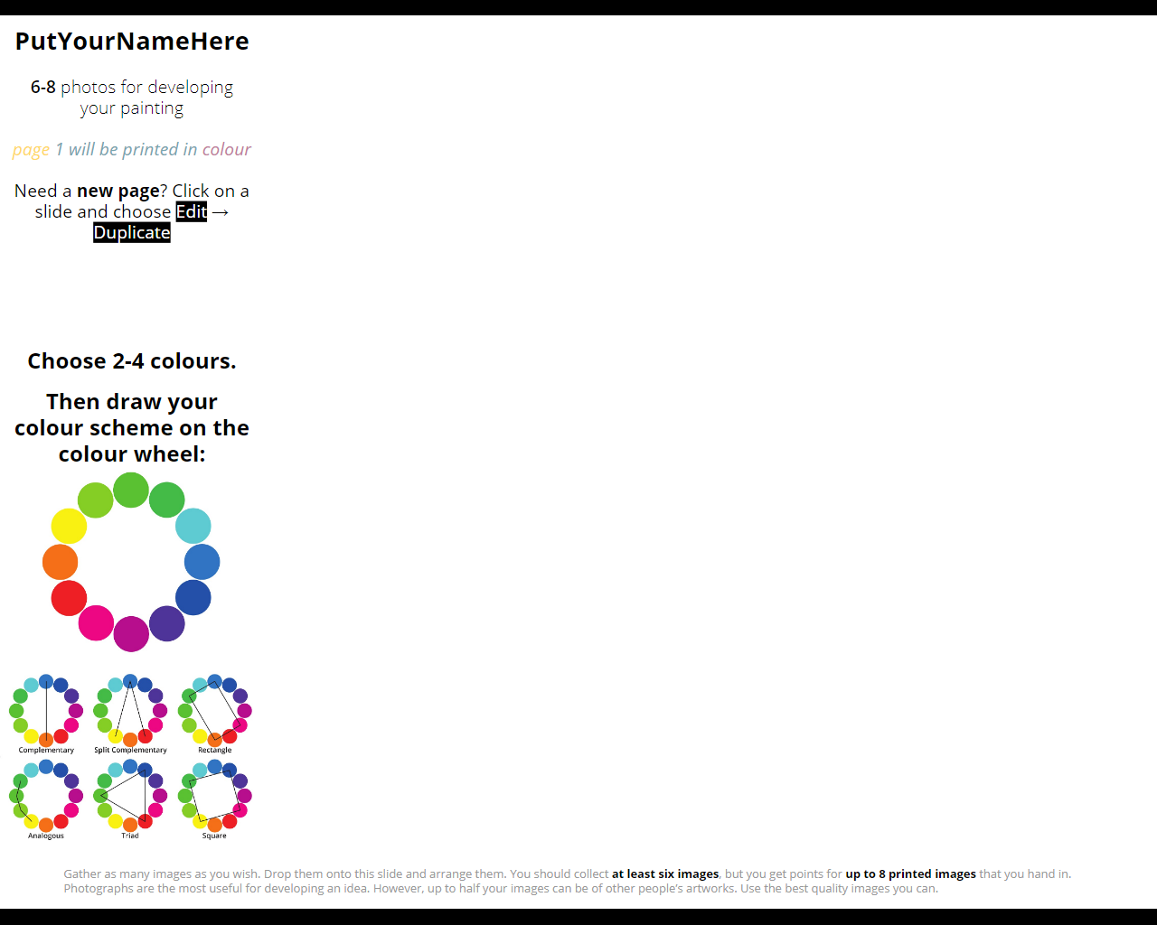
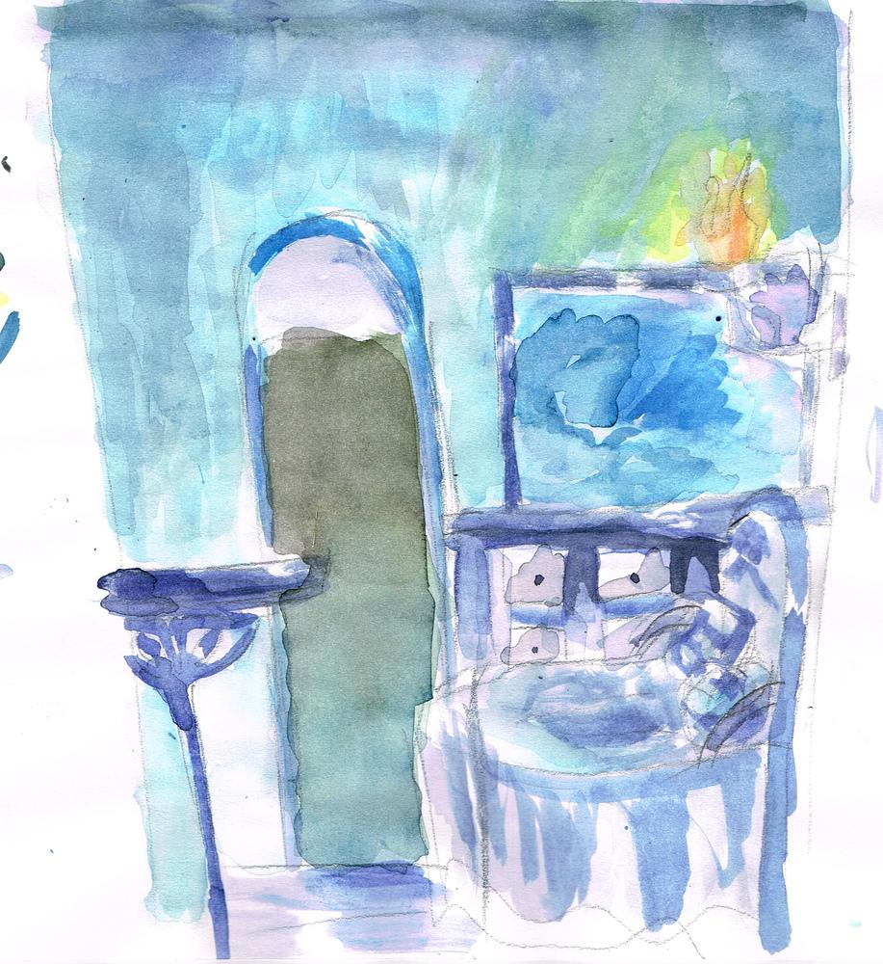
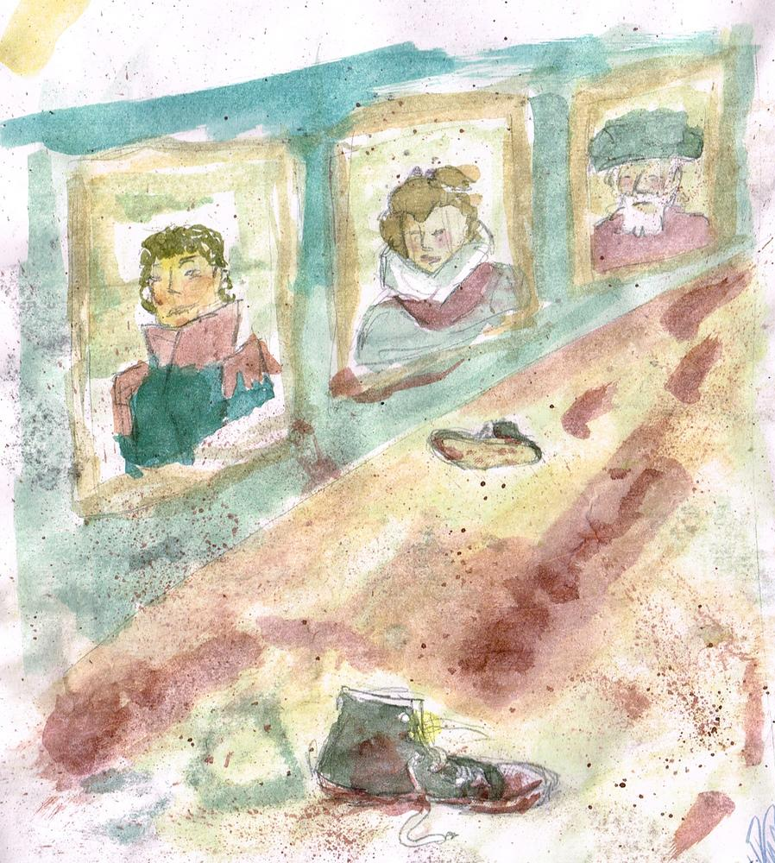

So what should I be doing today?
If you have not already, get 8 or more reference photos
Choose a colour scheme!
Keep painting thumbnails and rough copies.
Notes:
Record Art 10 translations in notes only, Summer 2025 generated on 10/26/2025
So what should I be doing today? If you have not already, get 8 or more reference photos. Choose a colour scheme! Keep painting thumbnails and rough copies.
===
shqiptare - Albanian
Çfarë duhet të bëj sot? Nëse nuk e keni bërë ende, merrni 8 ose më shumë foto referuese. Zgjidhni një skemë ngjyrash! Mbani miniaturat e pikturave dhe kopjet e papërpunuara.
አማርኛ - Amharic
ታዲያ ዛሬ ምን ማድረግ አለብኝ? እስካሁን ከሌለዎት 8 ወይም ከዚያ በላይ የማጣቀሻ ፎቶዎችን ያግኙ። የቀለም ዘዴ ይምረጡ! ድንክዬዎችን እና ሻካራ ቅጂዎችን መቀባት ይቀጥሉ።
عربي - Arabic
ماذا عليّ أن أفعل اليوم؟ إذا لم تفعلوا ذلك بعد، أحضروا 8 صور مرجعية أو أكثر. اختاروا نظام ألوان! استمروا في رسم الصور المصغرة والنسخ الأولية.
հայերեն - Armenian
Ուրեմն ի՞նչ պետք է անեմ այսօր։ Եթե դեռ չեք արել, վերցրեք 8 կամ ավելի տեղեկատու լուսանկարներ։ Ընտրեք գունային գամմա։ Պահպանեք նկարների մանրապատկերներն ու մոտավոր պատճենները։
Català - Catalan
Aleshores, què hauria de fer avui? Si encara no ho has fet, aconsegueix 8 o més fotos de referència. Tria una combinació de colors! Continua pintant miniatures i còpies en esborrany.
中文 - Chinese
那么我今天应该做什么呢？如果你还没有，那就准备8张或更多的参考照片。选择一个配色方案！继续画缩略图和草稿。
Nederlands - Dutch
Dus wat moet ik vandaag doen? Als je dat nog niet gedaan hebt, neem dan 8 of meer referentiefoto's. Kies een kleurenschema! Blijf miniaturen en kladversies schilderen.
فارسی - Farsi
خب، امروز باید چه کار کنم؟ اگر هنوز این کار را نکرده‌اید، ۸ عکس مرجع یا بیشتر تهیه کنید. یک ترکیب رنگ انتخاب کنید! به نقاشی کردن عکس‌های کوچک و کپی‌های خام ادامه دهید.
Français - French
Alors, que dois-je faire aujourd'hui ? Si ce n'est pas déjà fait, prenez au moins 8 photos de référence. Choisissez une palette de couleurs ! Continuez à peindre des vignettes et des brouillons.
Deutsch - German
Was sollte ich also heute tun? Falls noch nicht geschehen, besorgen Sie sich mindestens 8 Referenzfotos. Wählen Sie ein Farbschema! Malen Sie weiterhin Miniaturansichten und Skizzen.
ગુજરાતી - Gujarati
તો આજે મારે શું કરવું જોઈએ? જો તમારી પાસે પહેલાથી નથી, તો 8 કે તેથી વધુ સંદર્ભ ફોટા મેળવો. રંગ યોજના પસંદ કરો! થંબનેલ્સ અને રફ કોપી પેઇન્ટ કરતા રહો.
हिंदी - Hindi
तो आज मुझे क्या करना चाहिए? अगर आपने अभी तक ऐसा नहीं किया है, तो आठ या उससे ज़्यादा संदर्भ तस्वीरें ले लीजिए। रंगों का चयन कीजिए! थंबनेल और रफ़ कॉपी बनाते रहिए।
Italiano - Italian
Quindi cosa dovrei fare oggi? Se non l'hai già fatto, procurati almeno 8 foto di riferimento. Scegli una combinazione di colori! Continua a dipingere miniature e bozze.
日本語 - Japanese
では、今日は何をすべきでしょうか？まだなら、参考写真を8枚以上用意しましょう。配色も決めましょう！サムネイルとラフを描き続けましょう。
한국어 - Korean
그럼 오늘은 뭘 해야 할까요? 아직 안 했다면, 참고 사진을 8장 이상 찍어 두세요. 색 구성표도 정하고요! 썸네일과 로카피도 계속 그려 보세요.
Kurdî - Kurdish
Ji ber vê yekê divê ez îro çi bikim? Heke we hîn nekiribe, 8 an jî zêdetir wêneyên referansê bistînin. Şêweyekî rengan hilbijêrin! Wêneyên piçûk û kopiyên neasayî yên tabloyê bihêlin.
Melayu - Malay
Jadi apa yang perlu saya lakukan hari ini? Jika anda belum berbuat demikian, dapatkan 8 atau lebih foto rujukan. Pilih skema warna! Teruskan melukis lakaran kecil dan salinan kasar.
മലയാളം - Malayalam
അപ്പോൾ ഇന്ന് ഞാൻ എന്തുചെയ്യണം? നിങ്ങൾ ഇതുവരെ ചെയ്തിട്ടില്ലെങ്കിൽ, എട്ടോ അതിലധികമോ റഫറൻസ് ഫോട്ടോകൾ എടുക്കുക. ഒരു കളർ സ്കീം തിരഞ്ഞെടുക്കുക! തംബ്‌നെയിലുകളും റഫ് കോപ്പികളും വരയ്ക്കുന്നത് തുടരുക.
नेपाली - Nepali
त्यसो भए आज म के गरौं? यदि तपाईंले पहिले नै गर्नुभएको छैन भने, ८ वा सोभन्दा बढी सन्दर्भ तस्बिरहरू लिनुहोस्। रङ योजना छनौट गर्नुहोस्! थम्बनेल र रफ प्रतिलिपिहरू रंगाइरहनुहोस्।
پښتو - Pashto
نو زه باید نن څه وکړم؟ که تاسو لا دمخه نه دي کړي، نو ۸ یا ډیر د حوالې عکسونه واخلئ. د رنګ سکیم غوره کړئ! د تمبیلونو او خامو کاپيونو رنګولو ته دوام ورکړئ.
Português - Portuguese
Então, o que devo fazer hoje? Se ainda não o fez, tire 8 ou mais fotos de referência. Escolha um esquema de cores! Continue pintando miniaturas e rascunhos.
ਪੰਜਾਬੀ - Punjabi
ਤਾਂ ਮੈਨੂੰ ਅੱਜ ਕੀ ਕਰਨਾ ਚਾਹੀਦਾ ਹੈ? ਜੇ ਤੁਸੀਂ ਪਹਿਲਾਂ ਨਹੀਂ ਕੀਤਾ, ਤਾਂ 8 ਜਾਂ ਵੱਧ ਸੰਦਰਭ ਫੋਟੋਆਂ ਪ੍ਰਾਪਤ ਕਰੋ। ਇੱਕ ਰੰਗ ਸਕੀਮ ਚੁਣੋ! ਥੰਬਨੇਲ ਅਤੇ ਰਫ ਕਾਪੀਆਂ ਪੇਂਟ ਕਰਦੇ ਰਹੋ।
Русский - Russian
Итак, чем же мне заняться сегодня? Если вы ещё этого не сделали, сделайте 8 или более референсных фотографий. Выберите цветовую схему! Продолжайте рисовать эскизы и черновики.
српски - Serbian
Па шта би требало да радим данас? Ако већ нисте, набавите 8 или више референтних фотографија. Изаберите шему боја! Наставите да сликате минијатуре и грубе копије.
Soomaali - Somali
Haddaba maxaan sameeyaa maanta? Haddii aanad hore u haysan, hel 8 ama in ka badan oo sawir tixraac ah. Dooro naqshad midab leh! Hayso rinjiyeynta sawir-gacmeedka iyo koobiyada qallafsan.
Español - Spanish
¿Qué debería hacer hoy? Si aún no lo has hecho, consigue 8 o más fotos de referencia. ¡Elige una paleta de colores! Sigue pintando miniaturas y borradores.
basa Sunda - Sundanese
Janten naon anu kuring kedah laksanakeun ayeuna? Upami anjeun henteu acan, kéngingkeun 8 atanapi langkung poto rujukan. Pilih skéma warna! Tetep ngalukis gambar leutik sareng salinan kasar.
kiswahili - Swahili
Kwa hivyo nifanye nini leo? Ikiwa bado hujapata, pata picha 8 au zaidi za marejeleo. Chagua mpango wa rangi! Endelea kuchora vijipicha na nakala mbaya.
svenska - Swedish
Så vad ska jag göra idag? Om du inte redan har gjort det, skaffa 8 eller fler referensfoton. Välj ett färgschema! Fortsätt att måla miniatyrbilder och kopior.
Tagalog
Kaya ano ang dapat kong gawin ngayon? Kung hindi mo pa nagagawa, kumuha ng 8 o higit pang reference na larawan. Pumili ng scheme ng kulay! Panatilihin ang pagpipinta ng mga thumbnail at magaspang na kopya.
தமிழ் - Tamil
சரி, இன்று நான் என்ன செய்ய வேண்டும்? உங்களிடம் ஏற்கனவே இல்லையென்றால், 8 அல்லது அதற்கு மேற்பட்ட குறிப்பு புகைப்படங்களைப் பெறுங்கள். ஒரு வண்ணத் திட்டத்தைத் தேர்வுசெய்க! சிறுபடங்களையும் தோராயமான நகல்களையும் வரைந்து கொண்டே இருங்கள்.
แบบไทย - Thai
วันนี้ฉันควรทำอะไรดี? ถ้ายังไม่ได้ทำ ลองหารูปอ้างอิงอย่างน้อย 8 รูป เลือกโทนสี! วาดรูปย่อและสำเนาคร่าวๆ ไว้
Türkçe - Turkish
Peki bugün ne yapmalıyım? Henüz yapmadıysanız, 8 veya daha fazla referans fotoğraf edinin. Bir renk şeması seçin! Küçük resimler ve taslaklar çizmeye devam edin.
Українська - Ukrainian
Тож що мені робити сьогодні? Якщо ви ще цього не зробили, зробіть 8 або більше фотографій-посилань. Виберіть кольорову схему! Продовжуйте малювати мініатюри та чорнові копії.
اردو - Urdu
تو آج مجھے کیا کرنا چاہیے؟ اگر آپ کے پاس پہلے سے نہیں ہے تو 8 یا اس سے زیادہ حوالہ جات کی تصاویر حاصل کریں۔ ایک رنگ سکیم کا انتخاب کریں! تھمب نیلز اور کھردری کاپیاں پینٹ کرتے رہیں۔
Tiếng Việt - Vietnamese
Vậy hôm nay mình nên làm gì? Nếu chưa làm, hãy lấy 8 ảnh tham khảo trở lên. Chọn một bảng màu! Tiếp tục tô hình thu nhỏ và bản phác thảo.

Slide 3
A lot of people got a lot done on their idea development last class.
Thank you! 😊
Today is the day to finish it and
hand it in.
ባለፈው ክፍል ብዙ ሰዎች በሃሳባቸው እድገት ላይ ብዙ ሰርተዋል። አመሰግናለሁ! ዛሬ የሚጨርስበት ቀን ነው።
أنجز الكثيرون الكثير في تطوير أفكارهم في الحصة الماضية. شكرًا لكم! اليوم هو يوم إكمالها.
Molta gent va aconseguir fer molt en el desenvolupament de la seva idea la classe passada. Gràcies! Avui és el dia per acabar-ho.
上节课，很多人完成了不少想法的开发。谢谢！今天就是完成它的日子。
خیلی‌ها در کلاس قبلی روی ایده‌پردازی‌شان خیلی کار کردند. متشکرم! امروز روز تمام کردنش است.
पिछली क्लास में बहुत से लोगों ने अपने आइडिया डेवलपमेंट पर बहुत काम किया। शुक्रिया! आज इसे पूरा करने का दिन है।
前回の授業では、たくさんの人がアイデア出しをかなり進めてくれました。ありがとうございます！今日が仕上げの日です。
지난 수업에서 많은 분들이 아이디어 개발을 많이 해내셨어요. 감사합니다! 오늘이 바로 마무리하는 날입니다.
Gelek kesan di dersa borî de gelek tişt li ser pêşxistina ramanên xwe kirin. Spas dikim! Îro roja qedandina wê ye.
Muita gente conseguiu desenvolver bastante suas ideias na aula passada. Obrigado! Hoje é o dia de terminar.
ਬਹੁਤ ਸਾਰੇ ਲੋਕਾਂ ਨੇ ਪਿਛਲੀ ਕਲਾਸ ਵਿੱਚ ਆਪਣੇ ਵਿਚਾਰ ਵਿਕਾਸ 'ਤੇ ਬਹੁਤ ਕੁਝ ਕੀਤਾ। ਧੰਨਵਾਦ! ਅੱਜ ਇਸਨੂੰ ਪੂਰਾ ਕਰਨ ਦਾ ਦਿਨ ਹੈ।
На прошлом занятии многие проделали большую работу по развитию своих идей. Спасибо! Сегодня самое время закончить.
Dad badan ayaa wax badan ka qabtay horumarinta fikradahooda fasalkii hore. Mahadsanid! Maanta waa maalintii la dhamayn lahaa.
Mucha gente avanzó mucho en el desarrollo de sus ideas en la última clase. ¡Gracias! Hoy es el día para terminarlo.
Watu wengi walifanya mengi juu ya ukuzaji wa wazo lao darasa la mwisho. Asante! Leo ni siku ya kuimaliza.
Maraming tao ang nakagawa ng marami sa kanilang pagbuo ng ideya noong nakaraang klase. salamat po! Ngayon na ang araw para tapusin ito.
Geçtiğimiz derste birçok kişi fikir geliştirme konusunda çok yol kat etti. Teşekkürler! Bugün bitirme günü.
Багато людей минулого разу багато зробили з розробки своїх ідей. Дякую! Сьогодні саме час це закінчити.
Rất nhiều người đã hoàn thành rất nhiều ý tưởng trong buổi học trước. Cảm ơn các bạn! Hôm nay là ngày hoàn thành.
Notes:
Current Art 10 languages next to English, Summer 2025 generated on 10/26/2025
A lot of people got a lot done on their idea development last class. Thank you! Today is the day to finish it.
===
shqiptare - Albanian
Shumë njerëz bënë shumë për zhvillimin e ideve të tyre në orën e kaluar. Faleminderit! Sot është dita për ta përfunduar.
አማርኛ - Amharic
ባለፈው ክፍል ብዙ ሰዎች በሃሳባቸው እድገት ላይ ብዙ ሰርተዋል። አመሰግናለሁ! ዛሬ የሚጨርስበት ቀን ነው።
عربي - Arabic
أنجز الكثيرون الكثير في تطوير أفكارهم في الحصة الماضية. شكرًا لكم! اليوم هو يوم إكمالها.
հայերեն - Armenian
Շատերը նախորդ դասին շատ բան արեցին իրենց գաղափարների զարգացման վրա։ Շնորհակալություն։ Այսօր այն ավարտելու օրն է։
Català - Catalan
Molta gent va aconseguir fer molt en el desenvolupament de la seva idea la classe passada. Gràcies! Avui és el dia per acabar-ho.
中文 - Chinese
上节课，很多人完成了不少想法的开发。谢谢！今天就是完成它的日子。
Nederlands - Dutch
Veel mensen hebben vorige les veel gedaan aan hun ideeontwikkeling. Dankjewel! Vandaag is de dag om het af te ronden.
فارسی - Farsi
خیلی‌ها در کلاس قبلی روی ایده‌پردازی‌شان خیلی کار کردند. متشکرم! امروز روز تمام کردنش است.
Français - French
Beaucoup de gens ont beaucoup avancé sur le développement de leurs idées lors du dernier cours. Merci ! C'est aujourd'hui qu'il faut le terminer.
Deutsch - German
Viele haben in der letzten Stunde viel an ihrer Ideenentwicklung gearbeitet. Danke! Heute ist der Tag, um es zu beenden.
ગુજરાતી - Gujarati
ગયા વર્ગમાં ઘણા લોકોએ તેમના વિચાર વિકાસ પર ઘણું કામ કર્યું. આભાર! આજે તેને પૂર્ણ કરવાનો દિવસ છે.
हिंदी - Hindi
पिछली क्लास में बहुत से लोगों ने अपने आइडिया डेवलपमेंट पर बहुत काम किया। शुक्रिया! आज इसे पूरा करने का दिन है।
Italiano - Italian
Molte persone hanno fatto un ottimo lavoro nello sviluppo delle loro idee durante l'ultima lezione. Grazie! Oggi è il giorno giusto per finirlo.
日本語 - Japanese
前回の授業では、たくさんの人がアイデア出しをかなり進めてくれました。ありがとうございます！今日が仕上げの日です。
한국어 - Korean
지난 수업에서 많은 분들이 아이디어 개발을 많이 해내셨어요. 감사합니다! 오늘이 바로 마무리하는 날입니다.
Kurdî - Kurdish
Gelek kesan di dersa borî de gelek tişt li ser pêşxistina ramanên xwe kirin. Spas dikim! Îro roja qedandina wê ye.
Melayu - Malay
Ramai orang telah melakukan banyak perkara pada pembangunan idea mereka pada kelas lepas. terima kasih! Hari ini adalah hari untuk menyelesaikannya.
മലയാളം - Malayalam
കഴിഞ്ഞ ക്ലാസ്സിൽ ധാരാളം ആളുകൾ ആശയ വികസനത്തിൽ ധാരാളം കാര്യങ്ങൾ ചെയ്തു. നന്ദി! ഇന്ന് അത് പൂർത്തിയാക്കാനുള്ള ദിവസമാണ്.
नेपाली - Nepali
धेरै मानिसहरूले गत कक्षामा आफ्नो विचार विकासमा धेरै काम गरे। धन्यवाद! आज यसलाई समाप्त गर्ने दिन हो।
پښتو - Pashto
په تېر ټولګي کې ډېرو خلکو د خپلې مفکورې د پراختیا په برخه کې ډېر کار وکړ. مننه! نن د دې د پای ته رسولو ورځ ده.
Português - Portuguese
Muita gente conseguiu desenvolver bastante suas ideias na aula passada. Obrigado! Hoje é o dia de terminar.
ਪੰਜਾਬੀ - Punjabi
ਬਹੁਤ ਸਾਰੇ ਲੋਕਾਂ ਨੇ ਪਿਛਲੀ ਕਲਾਸ ਵਿੱਚ ਆਪਣੇ ਵਿਚਾਰ ਵਿਕਾਸ 'ਤੇ ਬਹੁਤ ਕੁਝ ਕੀਤਾ। ਧੰਨਵਾਦ! ਅੱਜ ਇਸਨੂੰ ਪੂਰਾ ਕਰਨ ਦਾ ਦਿਨ ਹੈ।
Русский - Russian
На прошлом занятии многие проделали большую работу по развитию своих идей. Спасибо! Сегодня самое время закончить.
српски - Serbian
Много људи је прошлог часа урадило много на развоју својих идеја. Хвала вам! Данас је дан да се то заврши.
Soomaali - Somali
Dad badan ayaa wax badan ka qabtay horumarinta fikradahooda fasalkii hore. Mahadsanid! Maanta waa maalintii la dhamayn lahaa.
Español - Spanish
Mucha gente avanzó mucho en el desarrollo de sus ideas en la última clase. ¡Gracias! Hoy es el día para terminarlo.
basa Sunda - Sundanese
Seueur jalma parantos seueur dilakukeun dina pamekaran ideu kelas terakhir. Hatur nuhun! Dinten ieu dinten rengse.
kiswahili - Swahili
Watu wengi walifanya mengi juu ya ukuzaji wa wazo lao darasa la mwisho. Asante! Leo ni siku ya kuimaliza.
svenska - Swedish
Många fick mycket gjort med sin idéutveckling förra lektionen. Tack! Idag är det dags att avsluta det.
Tagalog
Maraming tao ang nakagawa ng marami sa kanilang pagbuo ng ideya noong nakaraang klase. salamat po! Ngayon na ang araw para tapusin ito.
தமிழ் - Tamil
கடந்த வகுப்பில் நிறைய பேர் தங்கள் யோசனைகளை வளர்த்துக் கொள்வதில் நிறைய வேலைகளைச் செய்தார்கள். நன்றி! இன்று அதை முடிக்க வேண்டிய நாள்.
แบบไทย - Thai
หลายคนพัฒนาไอเดียได้สำเร็จไปมากในคาบเรียนที่แล้ว ขอบคุณมาก! วันนี้เป็นวันที่ต้องทำให้สำเร็จ
Türkçe - Turkish
Geçtiğimiz derste birçok kişi fikir geliştirme konusunda çok yol kat etti. Teşekkürler! Bugün bitirme günü.
Українська - Ukrainian
Багато людей минулого разу багато зробили з розробки своїх ідей. Дякую! Сьогодні саме час це закінчити.
اردو - Urdu
بہت سے لوگوں نے آخری کلاس میں اپنے آئیڈیا ڈویلپمنٹ پر بہت کچھ کیا۔ شکریہ! آج اسے ختم کرنے کا دن ہے۔
Tiếng Việt - Vietnamese
Rất nhiều người đã hoàn thành rất nhiều ý tưởng trong buổi học trước. Cảm ơn các bạn! Hôm nay là ngày hoàn thành.

Slide 4
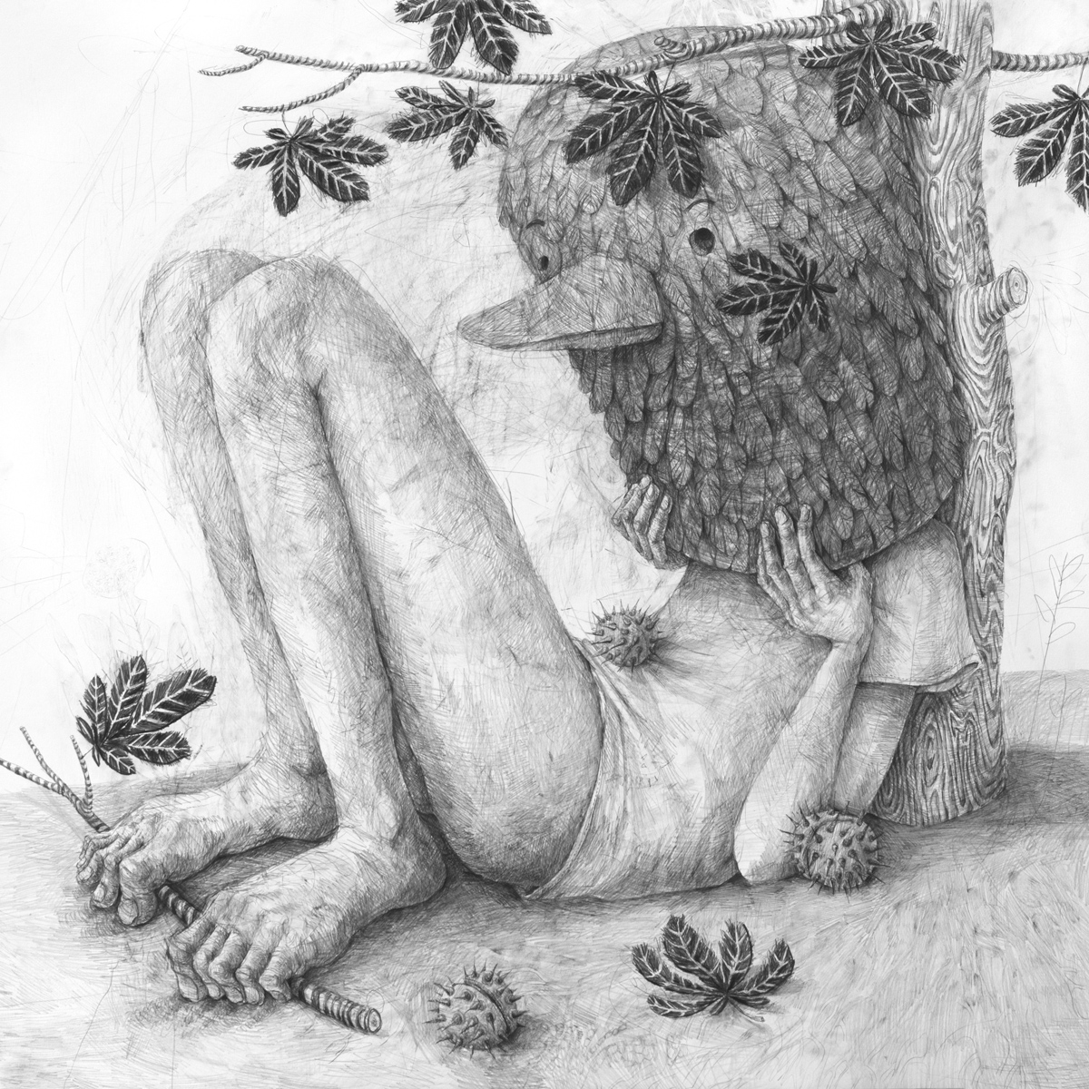
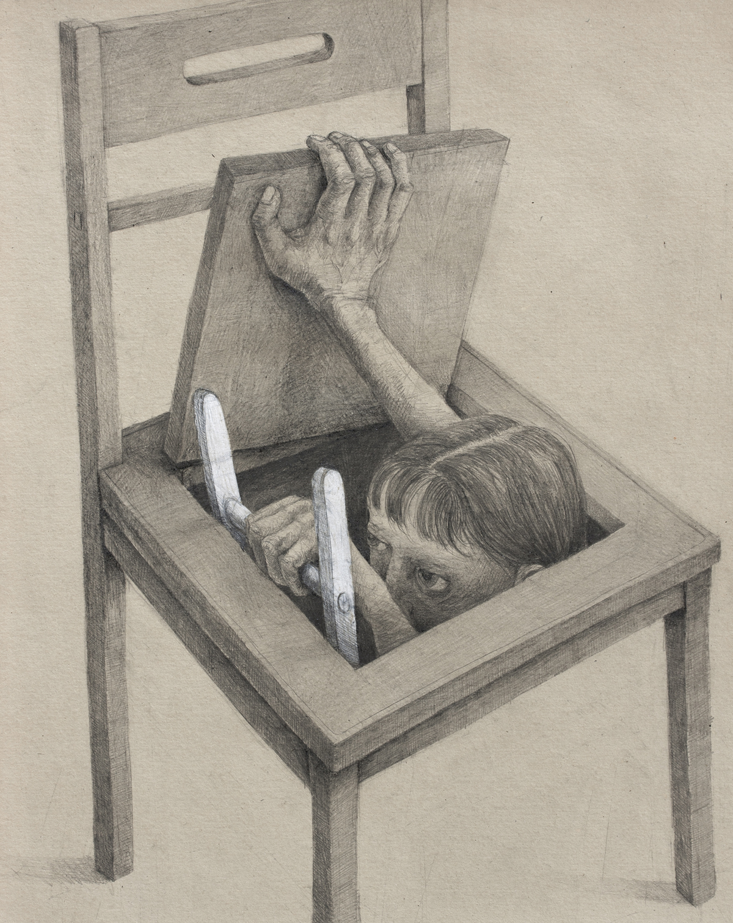
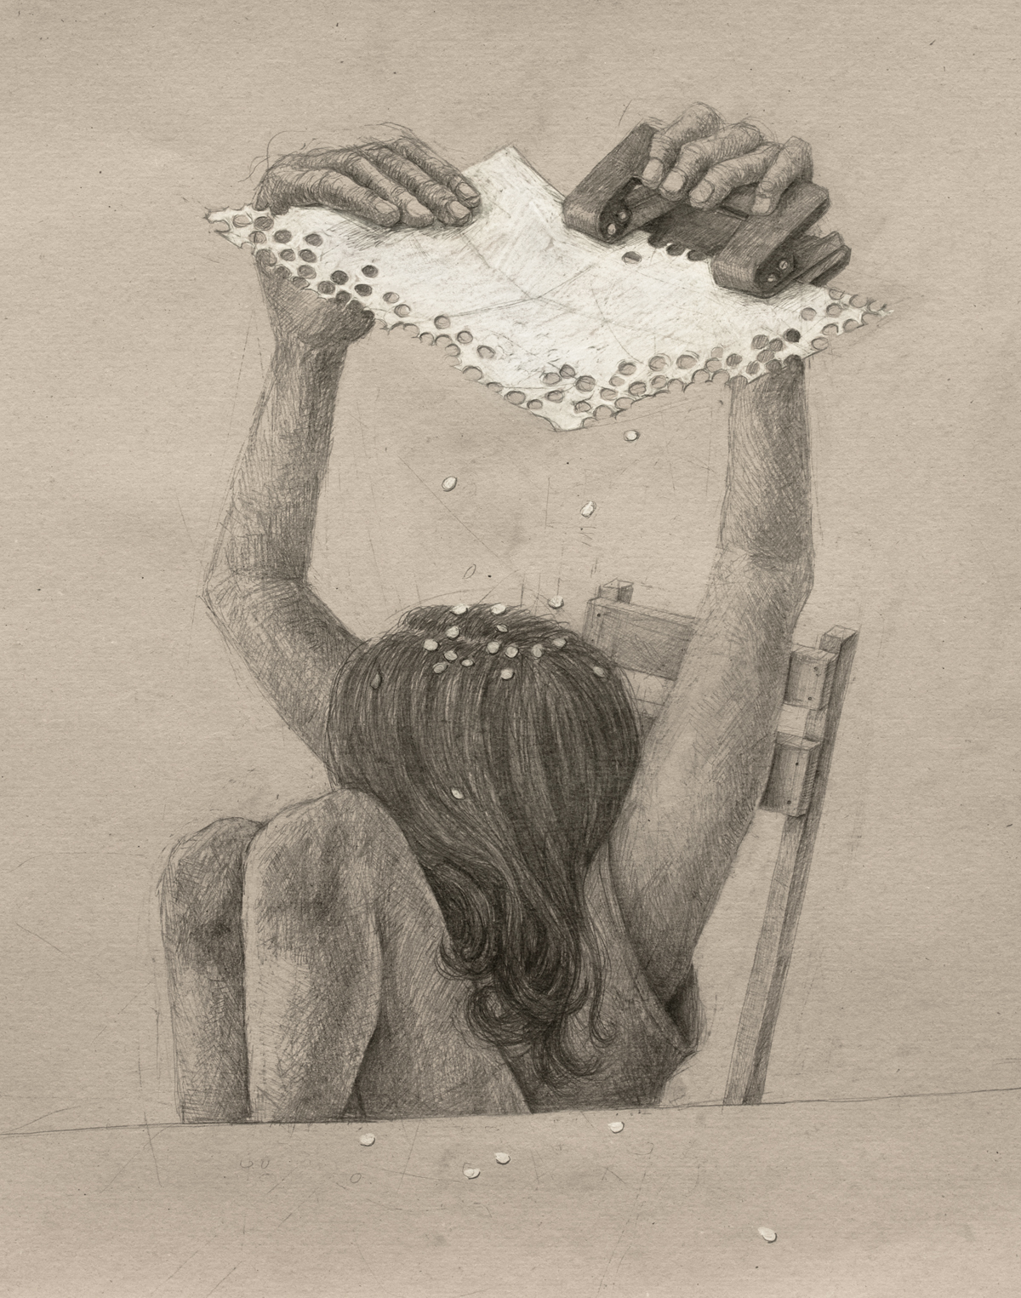
Stefan Zsaitsits
(Austria)
http://www.zsaitsits.com/
Chair and ladder, Gina,
and Snow,
pencil drawings, 2018-19.

Slide 5
Rashid Johnson @rashidjohnson
Broken Crowd
mosaic painting
2019

Slide 6
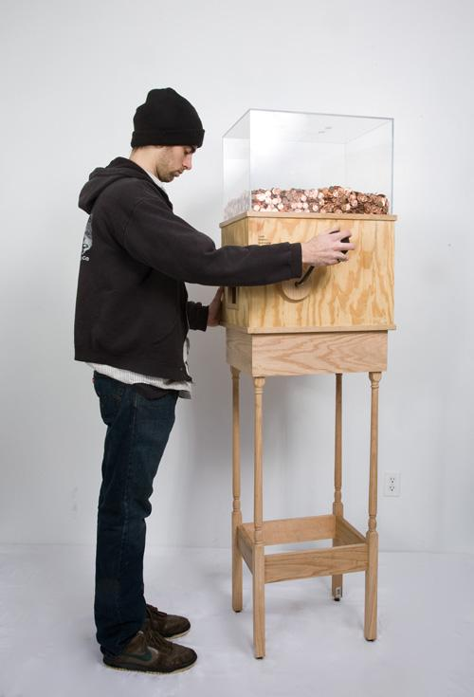
Blake Fall-Conroy
Minimum Wage Machine
(2008-2010, updated 2012, and 2016)
Custom electronics, change sorter, wood, plexiglas, motor, misc. hardware, pennies.
(approx. 15 x 19 x 72”)
The minimum wage machine allows anybody to work for minimum wage. For as long as they turn the crank, the user is paid in pennies as time passes. For example, if minimum wage is $7.25/hour (the current US Federal rate), then the worker is paid one penny every 4.97 seconds. If they stop turning the crank, they stop receiving money. The machine's mechanism and electronics are powered by the hand crank, and pennies are stored in a plexiglas box.

Slide 7
Idea development examples for the painting project
ለሥዕል ፕሮጀክቱ የሃሳብ ልማት ምሳሌዎች
أمثلة على تطوير الأفكار لمشروع الرسم
Exemples de desenvolupament d'idees per a un projecte de pintura
绘画项目创意开发示例
نمونه‌هایی از توسعه ایده برای پروژه نقاشی
पेंटिंग परियोजना के लिए विचार विकास के उदाहरण
塗装プロジェクトのアイデア開発例
페인팅 프로젝트를 위한 아이디어 개발 사례
Nimûneyên pêşxistina ramanan ji bo projeya boyaxkirinê
Exemplos de desenvolvimento de ideias para o projeto de pintura
ਪੇਂਟਿੰਗ ਪ੍ਰੋਜੈਕਟ ਲਈ ਵਿਚਾਰ ਵਿਕਾਸ ਦੀਆਂ ਉਦਾਹਰਣਾਂ
Примеры развития идеи для проекта покраски
Tusaalooyinka horumarinta fikradda mashruuca rinjiyeynta
Ejemplos de desarrollo de ideas para el proyecto de pintura.
Mifano ya maendeleo ya wazo kwa mradi wa uchoraji
Mga halimbawa ng pagbuo ng ideya para sa proyekto ng pagpipinta
Resim projesi için fikir geliştirme örnekleri
Приклади розвитку ідей для проєкту з малювання
Ví dụ về phát triển ý tưởng cho dự án sơn
Notes:
Current Art 10 languages centred next to English, Summer 2025 generated on 10/26/2025
Idea development examples for the painting project
===
shqiptare - Albanian
Shembuj të zhvillimit të ideve për projektin e pikturës
አማርኛ - Amharic
ለሥዕል ፕሮጀክቱ የሃሳብ ልማት ምሳሌዎች
عربي - Arabic
أمثلة على تطوير الأفكار لمشروع الرسم
հայերեն - Armenian
Նկարչական նախագծի համար գաղափարների մշակման օրինակներ
Català - Catalan
Exemples de desenvolupament d'idees per a un projecte de pintura
中文 - Chinese
绘画项目创意开发示例
Nederlands - Dutch
Voorbeelden van ideeontwikkeling voor het schilderproject
فارسی - Farsi
نمونه‌هایی از توسعه ایده برای پروژه نقاشی
Français - French
Exemples de développement d'idées pour le projet de peinture
Deutsch - German
Beispiele für die Ideenentwicklung zum Malprojekt
ગુજરાતી - Gujarati
પેઇન્ટિંગ પ્રોજેક્ટ માટે વિચાર વિકાસ ઉદાહરણો
हिंदी - Hindi
पेंटिंग परियोजना के लिए विचार विकास के उदाहरण
Italiano - Italian
Esempi di sviluppo di idee per il progetto di pittura
日本語 - Japanese
塗装プロジェクトのアイデア開発例
한국어 - Korean
페인팅 프로젝트를 위한 아이디어 개발 사례
Kurdî - Kurdish
Nimûneyên pêşxistina ramanan ji bo projeya boyaxkirinê
Melayu - Malay
Contoh pembangunan idea untuk projek lukisan
മലയാളം - Malayalam
പെയിന്റിംഗ് പ്രോജക്റ്റിനായുള്ള ആശയ വികസന ഉദാഹരണങ്ങൾ
नेपाली - Nepali
चित्रकला परियोजनाको लागि विचार विकास उदाहरणहरू
پښتو - Pashto
د نقاشۍ پروژې لپاره د مفکورې پراختیا مثالونه
Português - Portuguese
Exemplos de desenvolvimento de ideias para o projeto de pintura
ਪੰਜਾਬੀ - Punjabi
ਪੇਂਟਿੰਗ ਪ੍ਰੋਜੈਕਟ ਲਈ ਵਿਚਾਰ ਵਿਕਾਸ ਦੀਆਂ ਉਦਾਹਰਣਾਂ
Русский - Russian
Примеры развития идеи для проекта покраски
српски - Serbian
Примери развоја идеје за пројекат сликања
Soomaali - Somali
Tusaalooyinka horumarinta fikradda mashruuca rinjiyeynta
Español - Spanish
Ejemplos de desarrollo de ideas para el proyecto de pintura.
basa Sunda - Sundanese
conto ngembangkeun gagasan pikeun proyék lukisan
kiswahili - Swahili
Mifano ya maendeleo ya wazo kwa mradi wa uchoraji
svenska - Swedish
Exempel på idéutveckling för målningsprojektet
Tagalog
Mga halimbawa ng pagbuo ng ideya para sa proyekto ng pagpipinta
தமிழ் - Tamil
ஓவியத் திட்டத்திற்கான யோசனை மேம்பாட்டு எடுத்துக்காட்டுகள்
แบบไทย - Thai
ตัวอย่างการพัฒนาไอเดียสำหรับโครงการวาดภาพ
Türkçe - Turkish
Resim projesi için fikir geliştirme örnekleri
Українська - Ukrainian
Приклади розвитку ідей для проєкту з малювання
اردو - Urdu
پینٹنگ پروجیکٹ کے لیے آئیڈیا ڈویلپمنٹ کی مثالیں۔
Tiếng Việt - Vietnamese
Ví dụ về phát triển ý tưởng cho dự án sơn

Slide 9
Eight or more photos to combine for your painting
Peter Azhagiri 7
⭐ Covenant Bassey 😊
Matthew Bowdridge 😊
Gabriel Carvalho Cardoso 😊
⭐ Ken Declaro 2
⭐ Autumn DeGiobbi 😊
⭐ Adella Finnamore 😊
Margo Flynn 3
⭐ Kieran Forbes-Tan 😊
Ronan Furlong 😊
Maurice Grant 0
Hala Khalaf 6
⭐ Tinevimbo Makura 😊
⭐ Keyan McCormack 😊
Harrison Morash 😊
⭐ Lam Nguyen 😊
⭐ Bayden Noble 5
Zyaira Owen 0
Harmony Parker-Paul 😊
Arad Ranjbar 7
Ryan Rice 😊
Mila Sahmarani 2
Yejun Shin 2
Hayden Theriault 😊
Bianca Thompson-Hill 0
Ayla Williams 😊
Advait Abhilash 5
Malak Al Mohamad 0
Zi'aez Allison 4
Peter Azhagiri 6
⭐ Covenant Bassey 0 🤚🏽
Matthew Bowdridge 6
Gabriel Carvalho Cardoso 😊
Trey Carvery 0 🤚🏽
⭐ Ken Declaro 2
⭐ Autumn DeGiobbi 😊
⭐ Adella Finnamore 😊
Margo Flynn 3
⭐ Kieran Forbes-Tan 7
Ronan Furlong 7
Maurice Grant 0
Hala Khalaf 6
⭐ Tinevimbo Makura 😊
⭐ Keyan McCormack 7
Harrison Morash 😊
⭐ Lam Nguyen 😊
⭐ Bayden Noble 5
Zyaira Owen 0
Harmony Parker-Paul 5
Arad Ranjbar 7
Ryan Rice 😊
Mila Sahmarani 0 🤚🏽
Yejun Shin 2
Hayden Theriault 😊
Bianca Thompson-Hill 0 🤚🏽
Ayla Williams 😊
ለስዕልዎ ለማጣመር ስምንት ወይም ከዚያ በላይ ፎቶዎች
ثمانية صور أو أكثر لدمجها في لوحتك
Vuit o més fotos per combinar per a la teva pintura
八张或更多照片组合成一幅画
هشت یا تعداد بیشتری عکس برای ترکیب در نقاشی شما
आपकी पेंटिंग के लिए आठ या अधिक फ़ोटो संयोजित करें
絵画に組み合わせる写真が8枚以上
그림을 그리기 위해 8장 이상의 사진을 결합하세요
Heşt an bêtir wêne ji bo wênesaziya xwe bikin yek
Oito ou mais fotos para combinar em sua pintura
ਤੁਹਾਡੀ ਪੇਂਟਿੰਗ ਲਈ ਅੱਠ ਜਾਂ ਵੱਧ ਫੋਟੋਆਂ ਇਕੱਠੀਆਂ ਕਰਨੀਆਂ ਹਨ
Восемь или более фотографий для объединения в вашу картину
Sideed ama in ka badan oo sawir ah si aad isugu geyso rinjiyeyntaada
Ocho o más fotografías para combinar en tu pintura.
Picha nane au zaidi za kuchanganya kwa uchoraji wako
Walo o higit pang mga larawan ang pagsasamahin para sa iyong pagpipinta
Resminiz için birleştirebileceğiniz sekiz veya daha fazla fotoğraf
Вісім або більше фотографій для поєднання у вашій картині
Tám hoặc nhiều ảnh để kết hợp cho bức tranh của bạn
Notes:
Current Art 10 languages next to English, Summer 2025 generated on 10/26/2025
Eight or more photos to combine for your painting
===
shqiptare - Albanian
Tetë ose më shumë foto për t'i kombinuar për pikturën tuaj
አማርኛ - Amharic
ለስዕልዎ ለማጣመር ስምንት ወይም ከዚያ በላይ ፎቶዎች
عربي - Arabic
ثمانية صور أو أكثر لدمجها في لوحتك
հայերեն - Armenian
Ութ կամ ավելի լուսանկար՝ ձեր նկարի համար համատեղելու համար
Català - Catalan
Vuit o més fotos per combinar per a la teva pintura
中文 - Chinese
八张或更多照片组合成一幅画
Nederlands - Dutch
Acht of meer foto's om te combineren voor uw schilderij
فارسی - Farsi
هشت یا تعداد بیشتری عکس برای ترکیب در نقاشی شما
Français - French
Huit photos ou plus à combiner pour votre peinture
Deutsch - German
Acht oder mehr Fotos zum Kombinieren für Ihr Gemälde
ગુજરાતી - Gujarati
તમારા પેઇન્ટિંગ માટે ભેગા કરવા માટે આઠ કે તેથી વધુ ફોટા
हिंदी - Hindi
आपकी पेंटिंग के लिए आठ या अधिक फ़ोटो संयोजित करें
Italiano - Italian
Otto o più foto da combinare per il tuo dipinto
日本語 - Japanese
絵画に組み合わせる写真が8枚以上
한국어 - Korean
그림을 그리기 위해 8장 이상의 사진을 결합하세요
Kurdî - Kurdish
Heşt an bêtir wêne ji bo wênesaziya xwe bikin yek
Melayu - Malay
Lapan atau lebih foto untuk digabungkan untuk lukisan anda
മലയാളം - Malayalam
നിങ്ങളുടെ പെയിന്റിംഗിനായി സംയോജിപ്പിക്കാൻ എട്ടോ അതിലധികമോ ഫോട്ടോകൾ
नेपाली - Nepali
तपाईंको चित्रकलाको लागि आठ वा सोभन्दा बढी तस्बिरहरू संयोजन गर्न
پښتو - Pashto
ستاسو د انځورګرۍ لپاره اته یا ډیر عکسونه یوځای کړئ
Português - Portuguese
Oito ou mais fotos para combinar em sua pintura
ਪੰਜਾਬੀ - Punjabi
ਤੁਹਾਡੀ ਪੇਂਟਿੰਗ ਲਈ ਅੱਠ ਜਾਂ ਵੱਧ ਫੋਟੋਆਂ ਇਕੱਠੀਆਂ ਕਰਨੀਆਂ ਹਨ
Русский - Russian
Восемь или более фотографий для объединения в вашу картину
српски - Serbian
Осам или више фотографија за комбиновање за вашу слику
Soomaali - Somali
Sideed ama in ka badan oo sawir ah si aad isugu geyso rinjiyeyntaada
Español - Spanish
Ocho o más fotografías para combinar en tu pintura.
basa Sunda - Sundanese
Dalapan atanapi langkung poto pikeun digabungkeun pikeun lukisan anjeun
kiswahili - Swahili
Picha nane au zaidi za kuchanganya kwa uchoraji wako
svenska - Swedish
Åtta eller fler foton att kombinera till din målning
Tagalog
Walo o higit pang mga larawan ang pagsasamahin para sa iyong pagpipinta
தமிழ் - Tamil
உங்கள் ஓவியத்திற்காக இணைக்க எட்டு அல்லது அதற்கு மேற்பட்ட புகைப்படங்கள்
แบบไทย - Thai
รูปถ่ายแปดรูปขึ้นไปเพื่อนำมารวมกันในภาพวาดของคุณ
Türkçe - Turkish
Resminiz için birleştirebileceğiniz sekiz veya daha fazla fotoğraf
Українська - Ukrainian
Вісім або більше фотографій для поєднання у вашій картині
اردو - Urdu
آپ کی پینٹنگ کے لیے آٹھ یا اس سے زیادہ تصاویر جوڑیں۔
Tiếng Việt - Vietnamese
Tám hoặc nhiều ảnh để kết hợp cho bức tranh của bạn

Slide 11
Painting Calendar
Marks go live | Hand in depth drawing | Skill builders for painting | 30 | Last day to hand in depth drawings Halloween
3 | 4 | 5 | 6 | Start idea development
10 | Remembrance Day | Marks go live | Midterm marks due to dept heads | 14
Start the good copy | Report cards go sent out | First layer | 20 | Additional layers
Art history analysis | 25 | Refinement & Peer feedback | 27 | Hand in day for paintings
Clay project |  | Last day to hand in paintings | PD day / parent teacher

Slide 12
Painting timeline
1 | 2 | 3 | 4 | 5 | 6 | 7 | 1 | 2 | 3 | 4 | 5 | 1 | 2 | 3 | 4 | 5 | 6 | 7 | 8 | 9 | 10
Skill building የችሎታ ግንባታ بناء المهارات Desenvolupament d'habilitats 技能培养 مهارت سازی कौशल विकास スキル構築 기술 구축 Avakirina jêhatîbûnê Desenvolvimento de habilidades ਹੁਨਰ ਨਿਰਮਾਣ Развитие навыков Dhisidda xirfadda Desarrollo de habilidades Ujenzi wa ujuzi Pagbuo ng kasanayan Beceri geliştirme Розвиток навичок Xây dựng kỹ năng |  |  |  |  |  |  | Idea development የሃሳብ እድገት تطوير الفكرة Desenvolupament d'idees 创意开发 توسعه ایده विचार विकास アイデア開発 아이디어 개발 Pêşxistina ramanan Desenvolvimento de ideias ਵਿਚਾਰ ਵਿਕਾਸ Развитие идеи Horumarinta fikradda Desarrollo de ideas Maendeleo ya mawazo Pagbuo ng ideya Fikir geliştirme Розробка ідеї Phát triển ý tưởng |  |  |  |  | Drawing መሳል رسم Dibuix 绘画 طراحی चित्रकला 描画 그림 Xet Desenho ਡਰਾਇੰਗ Рисунок Sawirid Dibujo Kuchora Pagguhit Çizim Малювання Vẽ |  | First layer የመጀመሪያው ንብርብር الطبقة الأولى Primera capa 第一层 لایه اول पहली सतह 最初の層 첫 번째 레이어 Qata yekem Primeira camada ਪਹਿਲੀ ਪਰਤ Первый слой Lakabka kowaad Primera capa Safu ya kwanza Unang layer Birinci katman Перший шар Lớp đầu tiên |  | Additional layers ተጨማሪ ንብርብሮች طبقات إضافية Capes addicionals 附加层 لایه‌های اضافی अतिरिक्त परतें 追加レイヤー 추가 레이어 Qatên zêde Camadas adicionais ਵਾਧੂ ਪਰਤਾਂ Дополнительные слои Lakabyo dheeri ah Capas adicionales Tabaka za ziada Mga karagdagang layer Ek katmanlar Додаткові шари Các lớp bổ sung |  |  |  | Adjustment ማስተካከል تعديل Ajust 调整 تنظیم समायोजन 調整 조정 Lêanî Ajuste ਸਮਾਯੋਜਨ Корректирование Toosinta Ajuste Marekebisho Pagsasaayos Ayarlama Коригування Điều chỉnh
Notes:
Record Art 10 translations in notes only, waiting to automatically translate
Painting timeline: Skill building, idea development, drawing, first layer, additional layers, adjustement
===
عربي - Arabic
بناء المهارات
中文 - Chinese
技能培养
한국어 - Korean
스킬 빌딩
Tagalog
Pagbuo ng kasanayan
Українська - Ukrainian
Формування навичок
shqiptare - Albanian
Ndërtimi i aftësive
հայերեն - Armenian
Հմտությունների ձևավորում
Nederlands - Dutch
Vaardigheid opbouwen
Français - French
Développement de compétences
Deutsch - German
Kompetenzaufbau
فارسی - Farsi
مهارت سازی
ગુજરાતી - Gujarati
કૌશલ્ય નિર્માણ
हिंदी - Hindi
कौशल विकास
हिंदी - Italiano
Sviluppo di abilità
日本語 - Japanese
スキルの構築
Kurdî - Kurdish
Avakirina jêhatîbûnê
नेपाली - Nepali
सीप निर्माण
پښتو - Pashto
د مهارتونو جوړول
ਪੰਜਾਬੀ - Punjabi
ਹੁਨਰ ਨਿਰਮਾਣ
Português - Portuguese
Desenvolvimento de habilidades
Русский - Russian
Развитие навыков
Soomaali - Somali
Dhisidda xirfadda
Español - Spanish
Desarrollo de habilidades
kiswahili - Swahili
Ujenzi wa ujuzi
தமிழ் - Tamil
திறன் வளர்ப்பு
แบบไทย - Thai
การสร้างทักษะ
Türkçe - Turkish
Beceri geliştirme
اردو - Urdu
ہنر کی عمارت
Tiếng Việt - Vietnamese
Xây dựng kỹ năng
Skill building
Idea development
Line drawing
First layer
Second layer
Adjustment
-
بناء المهارات
فكرة تطوير الفكرة
خط الرسم
الطبقة الأولى
طبقه ثانيه
تعديل
-
Ujenzi wa ujuzi.
Maendeleo ya wazo.
Mchoro wa Line.
Safu ya kwanza.
Safu ya pili
Marekebisho
-Dombo / -a
技能建设
理念发展
线绘图
第一层
第二层
调整
-
Gusali ng kasanayan
Pag-unlad ng ideya
Pagguhit ng linya
Unang layer.
Ikalawang layer.
Pagsasaayos
-
Construção de habilidades.
Desenvolvimento de ideia
Desenho de linha
Primeira camada
Segunda camada
Ajustamento
-
कौशल भवन
विचार विकास
रेखा रेखाचित्र
पहिलो तह
दोस्रो तह
समन्वय
-
Avahiya behreyê
Pêşveçûna Idea
Xeta xêzkirinê
Layer yekem
Layer Duyemîn
Lêanî
-
Desarrollo de habilidades
Desarrollo de ideas
Dibujo lineal
Primera capa
Segunda capa
Ajustamiento
-
기술 빌딩
아이디어 개발
라인 드로잉
첫 번째 층
두 번째 층
조정
-
Dhismaha xirfad
Horumarinta IDEA
Safka safka
Lakabka koowaad
Lakabka labaad
Isku hagaajinta
-
Fertigkeitsgebäude
Ideenentwicklung
Strichzeichnung
Erste Schicht
Zweite Schicht
Einstellung
-
スキルビルディング
アイデア開発
線画
第1層
第二層
調整
-
Kĩ năng xây dựng
Phát triển ý tưởng
Vẽ đường thẳng
Lớp đầu tiên
Lớp thứ hai
Điều chỉnh.
-
อาคารทักษะ
การพัฒนาความคิด
การวาดเส้น
ชั้นแรก
ชั้นที่สอง
การปรับ
-
ساخت مهارت
توسعه ایده
خط نقاشی
لایه اول
لایه دوم
تعدیل
-
Будівництво майстерності
Розвиток ідеї
Лінійний малюнок
Перший шар
Другий шар
Коригування
-
د مهارتونو ودانۍ
د نظر پرمختیا
ليکې
لومړی پرت
دوهم پرت
سمون
-
कौशल विकास
विचार विकास
रेखा चित्र
पहली सतह
दूसरी परत
समायोजन
-

Slide 13
Evaluation for the watercolour painting
Quality of observation: Careful detail, proportion, and shading with the goal of realism
Quality of painting technique: Excellent colour mixing, blending, brushwork, and texture
Composition: Creating a full, well-balanced, non-central composition with a clear colour scheme
የምልከታ ጥራት
جودة الملاحظة
Qualitat de l'observació
观察质量
کیفیت مشاهده
अवलोकन की गुणवत्ता
観察の質
관찰의 질
Kalîteya çavdêriyê
Qualidade da observação
ਨਿਰੀਖਣ ਦੀ ਗੁਣਵੱਤਾ
Качество наблюдения
Tayada fiirsashada
Calidad de la observación
Ubora wa uchunguzi
Kalidad ng pagmamasid
Gözlem kalitesi
Якість спостереження
Chất lượng quan sát
የቀለም ዘዴ ጥራት
جودة تقنية الرسم
Qualitat de la tècnica pictòrica
绘画技术的质量
کیفیت تکنیک نقاشی
चित्रकला तकनीक की गुणवत्ता
絵画技術の質
페인팅 기법의 품질
Kalîteya teknîka boyaxkirinê
Qualidade da técnica de pintura
ਪੇਂਟਿੰਗ ਤਕਨੀਕ ਦੀ ਗੁਣਵੱਤਾ
Качество техники живописи
Tayada farsamada rinjiyeynta
Calidad de la técnica de pintura
Ubora wa mbinu ya uchoraji
Kalidad ng pamamaraan ng pagpipinta
Boyama tekniğinin kalitesi
Якість техніки малювання
Chất lượng kỹ thuật sơn
ቅንብር እና የቀለም ዘዴ
التكوين ومخطط الألوان
Composició i esquema de colors
构图和配色方案
ترکیب‌بندی و طرح رنگی
रचना और रंग योजना
構成と配色
구성 및 색상 구성표
Pêkhate û şêwaza rengan
Composição e esquema de cores
ਰਚਨਾ ਅਤੇ ਰੰਗ ਸਕੀਮ
Композиция и цветовое решение
Halabuurka iyo nidaamka midabka
Composición y combinación de colores
Muundo na mpango wa rangi
Komposisyon at scheme ng kulay
Kompozisyon ve renk şeması
Композиція та колірна гама
Thành phần và bảng màu
Notes:
Record Art 10 translations in notes only, Summer 2025 generated on 10/26/2025
Evaluation for the watercolour painting: 1) Quality of observation: Careful detail, proportion, and shading with the goal of realism; 2) Quality of painting technique: Excellent colour mixing, blending, brushwork, and texture; 3) Composition: Creating a full, well-balanced, non-central composition with a clear colour scheme
===
shqiptare - Albanian
Vlerësimi për pikturën me akuarele: 1) Cilësia e vëzhgimit: Detaje, proporcione dhe hijezim i kujdesshëm me qëllim realizmin; 2) Cilësia e teknikës së pikturës: Përzierje, përzierje ngjyrash, punim me furçë dhe teksturë e shkëlqyer; 3) Kompozimi: Krijimi i një kompozimi të plotë, të ekuilibruar mirë, jo-qendror me një skemë të qartë ngjyrash.
አማርኛ - Amharic
የውሃ ቀለም ስእል ግምገማ: 1) የመመልከቻ ጥራት: በጥንቃቄ ዝርዝር, ተመጣጣኝ እና ጥላ ከእውነታው ግብ ጋር; 2) የማቅለም ቴክኒካል ጥራት: በጣም ጥሩ የቀለም ቅልቅል, ቅልቅል, ብሩሽ እና ሸካራነት; 3) ቅንብር፡- የጠራ የቀለም ዘዴ ያለው ሙሉ፣ ሚዛናዊ ያልሆነ ማዕከላዊ ቅንብር መፍጠር
عربي - Arabic
تقييم لوحة الألوان المائية: 1) جودة الملاحظة: تفاصيل دقيقة، وتناسب، وتظليل بهدف الواقعية؛ 2) جودة تقنية الرسم: خلط ممتاز للألوان، ودمجها، وضربات الفرشاة، والملمس؛ 3) التركيب: إنشاء تركيبة كاملة ومتوازنة وغير مركزية مع مخطط ألوان واضح
հայերեն - Armenian
Ջրաներկով նկարի գնահատումը՝ 1) Դիտարկման որակը՝ ուշադիր մանրամասներ, համամասնություններ և ստվերաներկեր՝ ռեալիզմի նպատակով։ 2) Նկարչական տեխնիկայի որակը՝ գերազանց գույների խառնուրդ, միաձուլում, վրձնի աշխատանք և հյուսվածք։ 3) Կոմպոզիցիա՝ լիարժեք, հավասարակշռված, ոչ կենտրոնացված կոմպոզիցիայի ստեղծում՝ հստակ գունային սխեմայով։
Català - Catalan
Avaluació de l'aquarel·la: 1) Qualitat de l'observació: Detall, proporció i ombrejat acurats amb l'objectiu del realisme; 2) Qualitat de la tècnica pictòrica: Excel·lent barreja de colors, fusió, pinzellada i textura; 3) Composició: Creació d'una composició completa, ben equilibrada i no central amb un esquema de color clar.
中文 - Chinese
水彩画的评价：1）观察质量：细致的细节、比例和阴影，以达到写实的目的；2）绘画技巧质量：出色的色彩混合、调和、笔触和纹理；3）构图：通过清晰的配色方案创造出完整、均衡、非中心的构图
Nederlands - Dutch
Beoordeling voor het aquarelschilderij: 1) Kwaliteit van de observatie: Zorgvuldige details, verhoudingen en schaduwen met het doel van realisme; 2) Kwaliteit van de schildertechniek: Uitstekende kleurmenging, -overvloeiing, penseelvoering en textuur; 3) Compositie: Het creëren van een volledige, goed uitgebalanceerde, niet-centrale compositie met een duidelijk kleurenschema
فارسی - Farsi
ارزیابی نقاشی آبرنگ: ۱) کیفیت مشاهده: جزئیات دقیق، تناسب و سایه‌زنی با هدف واقع‌گرایی؛ ۲) کیفیت تکنیک نقاشی: ترکیب، تلفیق، قلم‌مو و بافت عالی رنگ‌ها؛ ۳) ترکیب‌بندی: ایجاد یک ترکیب‌بندی کامل، متعادل و غیرمتمرکز با طرح رنگی واضح
Français - French
Évaluation de la peinture à l'aquarelle : 1) Qualité de l'observation : Détails, proportions et ombrages soignés dans un souci de réalisme ; 2) Qualité de la technique de peinture : Excellent mélange des couleurs, fusion, travail au pinceau et texture ; 3) Composition : Création d'une composition complète, bien équilibrée et non centrale avec une palette de couleurs claire
Deutsch - German
Bewertung des Aquarells: 1) Qualität der Beobachtung: Sorgfältige Detailgenauigkeit, Proportion und Schattierung mit dem Ziel des Realismus; 2) Qualität der Maltechnik: Hervorragende Farbmischung, Verschmelzung, Pinselführung und Textur; 3) Komposition: Erstellen einer vollständigen, ausgewogenen, nicht zentralen Komposition mit einem klaren Farbschema
ગુજરાતી - Gujarati
વોટરકલર પેઇન્ટિંગ માટે મૂલ્યાંકન: 1) અવલોકનની ગુણવત્તા: વાસ્તવવાદના ધ્યેય સાથે કાળજીપૂર્વક વિગતો, પ્રમાણ અને છાંયો; 2) પેઇન્ટિંગ તકનીકની ગુણવત્તા: ઉત્તમ રંગ મિશ્રણ, મિશ્રણ, બ્રશવર્ક અને ટેક્સચર; 3) રચના: સ્પષ્ટ રંગ યોજના સાથે સંપૂર્ણ, સારી રીતે સંતુલિત, બિન-કેન્દ્રીય રચના બનાવવી.
हिंदी - Hindi
जलरंग चित्रकला के लिए मूल्यांकन: 1) अवलोकन की गुणवत्ता: यथार्थवाद के लक्ष्य के साथ सावधानीपूर्वक विवरण, अनुपात और छायांकन; 2) चित्रकला तकनीक की गुणवत्ता: उत्कृष्ट रंग मिश्रण, सम्मिश्रण, ब्रशवर्क और बनावट; 3) रचना: एक स्पष्ट रंग योजना के साथ एक पूर्ण, अच्छी तरह से संतुलित, गैर-केंद्रीय रचना बनाना
Italiano - Italian
Valutazione del dipinto ad acquerello: 1) Qualità dell'osservazione: dettagli, proporzioni e ombreggiature accurati con l'obiettivo del realismo; 2) Qualità della tecnica pittorica: eccellente miscelazione dei colori, sfumatura, pennellata e consistenza; 3) Composizione: creazione di una composizione completa, ben bilanciata e non centrale con una chiara combinazione di colori
日本語 - Japanese
水彩画の評価：1）観察の質：写実性を目指した細部、比率、陰影の描写。2）絵画技術の質：優れた色の混合、ブレンド、筆遣い、質感。3）構成：明確な配色で、豊かでバランスの取れた、中心のない構成を作成すること。
한국어 - Korean
수채화 그림에 대한 평가: 1) 관찰의 질: 사실주의의 목표를 가진 세심한 디테일, 비율 및 음영; 2) 그림 기법의 질: 뛰어난 색상 혼합, 블렌딩, 붓놀림 및 질감; 3) 구성: 명확한 색상 구성표로 완전하고 균형 잡히고 중심이 없는 구성을 만듭니다.
Kurdî - Kurdish
Nirxandina boyaxa bi rengên avî: 1) Kalîteya çavdêriyê: Hûrgulî, rêje û siya bi baldarî bi armanca realîzmê; 2) Kalîteya teknîka boyaxkirinê: Tevlihevkirin, tevlihevkirin, firçe û tevnvîsa rengan a hêja; 3) Kompozîsyon: Afirandina kompozîsyonek tevahî, baş-hevseng, ne-navendî bi şemayek rengîn a zelal.
Melayu - Malay
Penilaian untuk lukisan cat air: 1) Kualiti pemerhatian: Perincian, perkadaran dan lorekan yang teliti dengan matlamat realisme; 2) Kualiti teknik lukisan: Pencampuran warna, pengadunan, kerja berus dan tekstur yang sangat baik; 3) Komposisi: Mencipta komposisi penuh, seimbang, bukan tengah dengan skema warna yang jelas
മലയാളം - Malayalam
വാട്ടർ കളർ പെയിന്റിംഗിനായുള്ള വിലയിരുത്തൽ: 1) നിരീക്ഷണത്തിന്റെ ഗുണനിലവാരം: റിയലിസം എന്ന ലക്ഷ്യത്തോടെ ശ്രദ്ധാപൂർവ്വമായ വിശദാംശങ്ങൾ, അനുപാതം, ഷേഡിംഗ്; 2) പെയിന്റിംഗ് ടെക്നിക്കിന്റെ ഗുണനിലവാരം: മികച്ച വർണ്ണ മിക്സിംഗ്, ബ്ലെൻഡിംഗ്, ബ്രഷ് വർക്ക്, ടെക്സ്ചർ; 3) രചന: വ്യക്തമായ വർണ്ണ സ്കീമുള്ള പൂർണ്ണവും സമതുലിതവും കേന്ദ്രീകൃതമല്ലാത്തതുമായ ഒരു രചന സൃഷ്ടിക്കൽ.
नेपाली - Nepali
पानी रंग चित्रकलाको मूल्याङ्कन: १) अवलोकनको गुणस्तर: यथार्थवादको लक्ष्यका साथ सावधानीपूर्वक विवरण, अनुपात र छायांकन; २) चित्रकला प्रविधिको गुणस्तर: उत्कृष्ट रंग मिश्रण, मिश्रण, ब्रशवर्क, र बनावट; ३) रचना: स्पष्ट रंग योजनाको साथ पूर्ण, राम्रो सन्तुलित, गैर-केन्द्रीय संरचना सिर्जना गर्ने।
پښتو - Pashto
د اوبو رنګ انځورګرۍ ارزونه: ۱) د مشاهدې کیفیت: د واقعیت پالنې هدف سره په احتیاط سره توضیحات، تناسب، او سیوري؛ ۲) د انځورګرۍ تخنیک کیفیت: غوره رنګ مخلوط کول، مخلوط کول، برش ورک، او جوړښت؛ ۳) جوړښت: د روښانه رنګ سکیم سره د بشپړ، ښه متوازن، غیر مرکزي ترکیب جوړول.
Português - Portuguese
Avaliação da pintura em aquarela: 1) Qualidade da observação: detalhes cuidadosos, proporção e sombreamento com o objetivo de realismo; 2) Qualidade da técnica de pintura: excelente mistura de cores, mesclagem, pincelada e textura; 3) Composição: criação de uma composição completa, bem equilibrada e não centralizada, com um esquema de cores claro
ਪੰਜਾਬੀ - Punjabi
ਵਾਟਰਕਲਰ ਪੇਂਟਿੰਗ ਲਈ ਮੁਲਾਂਕਣ: 1) ਨਿਰੀਖਣ ਦੀ ਗੁਣਵੱਤਾ: ਯਥਾਰਥਵਾਦ ਦੇ ਟੀਚੇ ਨਾਲ ਧਿਆਨ ਨਾਲ ਵੇਰਵੇ, ਅਨੁਪਾਤ ਅਤੇ ਛਾਂ; 2) ਪੇਂਟਿੰਗ ਤਕਨੀਕ ਦੀ ਗੁਣਵੱਤਾ: ਸ਼ਾਨਦਾਰ ਰੰਗ ਮਿਸ਼ਰਣ, ਮਿਸ਼ਰਣ, ਬੁਰਸ਼ਵਰਕ ਅਤੇ ਬਣਤਰ; 3) ਰਚਨਾ: ਇੱਕ ਸਪਸ਼ਟ ਰੰਗ ਸਕੀਮ ਦੇ ਨਾਲ ਇੱਕ ਪੂਰੀ, ਚੰਗੀ ਤਰ੍ਹਾਂ ਸੰਤੁਲਿਤ, ਗੈਰ-ਕੇਂਦਰੀ ਰਚਨਾ ਬਣਾਉਣਾ।
Русский - Russian
Оценка акварельной живописи: 1) Качество наблюдения: Тщательная проработка деталей, пропорций и теней с целью достижения реализма; 2) Качество техники живописи: Отличное смешение цветов, плавные переходы, работа кистью и фактура; 3) Композиция: Создание полной, сбалансированной, нецентральной композиции с четкой цветовой гаммой.
српски - Serbian
Оцена акварелног сликарства: 1) Квалитет посматрања: Пажљиво детаљисање, пропорције и сенчење са циљем реализма; 2) Квалитет технике сликања: Одлично мешање боја, претапање, рад четкицом и текстура; 3) Композиција: Стварање пуне, добро уравнотежене, нецентралне композиције са јасном шемом боја.
Soomaali - Somali
Qiimaynta rinjiyeynta midab-biyoodka: 1) Tayada fiirsashada: Faahfaahin taxaddar leh, saamiga, iyo hadhaynta leh yoolka dhabta ah; 2) Tayada farsamada rinjiyeynta: Isku-dhafka midabaynta, isku-dhafka, burushka, iyo texture; 3) Halabuurka: Abuuritaanka buuxa, dheelitiran, halabuur aan dhexe ahayn oo leh nidaam midab cad
Español - Spanish
Evaluación de la pintura de acuarela: 1) Calidad de la observación: Detalle cuidadoso, proporción y sombreado con el objetivo de realismo; 2) Calidad de la técnica de pintura: Excelente mezcla de colores, combinación, pincelada y textura; 3) Composición: Creación de una composición completa, bien equilibrada y no central con un esquema de color claro
basa Sunda - Sundanese
Evaluasi pikeun lukisan cat cai: 1) Kualitas observasi: Sacara rinci, proporsi, jeung shading kalawan udagan realisme; 2) Kualitas téknik lukisan: Alus warna campur kode, blending, brushwork, jeung tékstur; 3) Komposisi: Nyiptakeun komposisi lengkep, saimbang, non-sentral kalayan skéma warna anu jelas
kiswahili - Swahili
Tathmini ya uchoraji wa rangi ya maji: 1) Ubora wa uchunguzi: Maelezo ya uangalifu, uwiano, na kivuli kwa lengo la uhalisi; 2) Ubora wa mbinu ya uchoraji: Mchanganyiko bora wa rangi, kuchanganya, brashi, na texture; 3) Muundo: Kujenga utungaji kamili, wenye usawa, usio wa kati na mpango wa rangi wazi
svenska - Swedish
Utvärdering av akvarellmålningen: 1) Observationskvalitet: Noggranna detaljer, proportioner och skuggningar med målet att uppnå realism; 2) Målningsteknikens kvalitet: Utmärkt färgblandning, övergång, penseldrag och textur; 3) Komposition: Skapa en fyllig, välbalanserad, icke-central komposition med ett tydligt färgschema
Tagalog
Pagsusuri para sa pagpipinta ng watercolor: 1) Kalidad ng pagmamasid: Maingat na detalye, proporsyon, at pagtatabing sa layunin ng realismo; 2) Kalidad ng pamamaraan ng pagpipinta: Napakahusay na paghahalo ng kulay, paghahalo, brushwork, at texture; 3) Komposisyon: Paglikha ng buo, balanseng, hindi sentral na komposisyon na may malinaw na scheme ng kulay
தமிழ் - Tamil
நீர்வண்ண ஓவியத்திற்கான மதிப்பீடு: 1) கவனிப்பின் தரம்: யதார்த்தத்தை இலக்காகக் கொண்டு கவனமாக விவரம், விகிதம் மற்றும் நிழல்; 2) ஓவிய நுட்பத்தின் தரம்: சிறந்த வண்ண கலவை, கலவை, தூரிகை வேலைப்பாடு மற்றும் அமைப்பு; 3) கலவை: தெளிவான வண்ணத் திட்டத்துடன் முழுமையான, நன்கு சமநிலையான, மையமற்ற கலவையை உருவாக்குதல்.
แบบไทย - Thai
การประเมินภาพวาดสีน้ำ: 1) คุณภาพของการสังเกต: รายละเอียด สัดส่วน และการลงเงาที่พิถีพิถัน โดยมีเป้าหมายเพื่อความสมจริง 2) คุณภาพเทคนิคการวาดภาพ: การผสมสี การผสมผสาน การใช้แปรง และพื้นผิวที่ยอดเยี่ยม 3) องค์ประกอบ: การสร้างสรรค์องค์ประกอบที่สมบูรณ์ สมดุลดี และไม่เน้นที่จุดศูนย์กลางด้วยรูปแบบสีที่ชัดเจน
Türkçe - Turkish
Suluboya resim için değerlendirme: 1) Gözlem kalitesi: Gerçekçilik hedefiyle dikkatli ayrıntı, oran ve gölgelendirme; 2) Boyama tekniği kalitesi: Mükemmel renk karıştırma, harmanlama, fırça darbeleri ve doku; 3) Kompozisyon: Net bir renk şemasıyla tam, dengeli, merkezi olmayan bir kompozisyon oluşturma
Українська - Ukrainian
Оцінювання акварельної картини: 1) Якість спостереження: Ретельна деталізація, пропорції та тіні з метою реалізму; 2) Якість техніки малювання: Відмінне змішування кольорів, накладання, робота пензлем та текстура; 3) Композиція: Створення повної, збалансованої, нецентральної композиції з чіткою колірною гамою.
اردو - Urdu
واٹر کلر پینٹنگ کے لیے تشخیص: 1) مشاہدے کا معیار: حقیقت پسندی کے مقصد کے ساتھ تفصیل، تناسب، اور شیڈنگ؛ 2) پینٹنگ کی تکنیک کا معیار: بہترین رنگ ملانا، ملاوٹ، برش ورک، اور ساخت؛ 3) کمپوزیشن: ایک واضح رنگ سکیم کے ساتھ ایک مکمل، متوازن، غیر مرکزی ساخت بنانا
Tiếng Việt - Vietnamese
Đánh giá cho bức tranh màu nước: 1) Chất lượng quan sát: Cẩn thận với các chi tiết, tỷ lệ và đổ bóng với mục tiêu đạt được tính hiện thực; 2) Chất lượng kỹ thuật vẽ: Pha trộn màu sắc, cách dùng cọ và kết cấu tuyệt vời; 3) Bố cục: Tạo ra một bố cục đầy đủ, cân bằng, không tập trung với bảng màu rõ ràng

Slide 15
Painting projects from former students
ከቀድሞ ተማሪዎች ፕሮጀክቶችን መቀባት
مشاريع الرسم من الطلاب السابقين
Projectes de pintura d'antics alumnes
以前学生的绘画项目
پروژه‌های نقاشی از دانش‌آموزان سابق
पूर्व छात्रों की चित्रकला परियोजनाएँ
元生徒による絵画プロジェクト
전 학생들의 그림 프로젝트
Projeyên boyaxkirinê ji xwendekarên berê
Projetos de pintura de ex-alunos
ਸਾਬਕਾ ਵਿਦਿਆਰਥੀਆਂ ਦੇ ਪੇਂਟਿੰਗ ਪ੍ਰੋਜੈਕਟ
Проекты рисования от бывших учеников
Mashruucyada rinjiyeynta ee ardaydii hore
Proyectos de pintura de antiguos alumnos
Miradi ya uchoraji kutoka kwa wanafunzi wa zamani
Mga proyekto sa pagpipinta mula sa mga dating mag-aaral
Eski öğrencilerin resim projeleri
Малярські проекти від колишніх учнів
Các dự án vẽ tranh của cựu học sinh
Notes:
Current Art 10 languages centred next to English, Summer 2025 generated on 10/26/2025
Painting projects from former students
===
shqiptare - Albanian
Projekte pikture nga ish-nxënës
አማርኛ - Amharic
ከቀድሞ ተማሪዎች ፕሮጀክቶችን መቀባት
عربي - Arabic
مشاريع الرسم من الطلاب السابقين
հայերեն - Armenian
Նախկին ուսանողների նկարչական նախագծեր
Català - Catalan
Projectes de pintura d'antics alumnes
中文 - Chinese
以前学生的绘画项目
Nederlands - Dutch
Schilderprojecten van oud-studenten
فارسی - Farsi
پروژه‌های نقاشی از دانش‌آموزان سابق
Français - French
Projets de peinture d'anciens élèves
Deutsch - German
Malprojekte ehemaliger Schüler
ગુજરાતી - Gujarati
ભૂતપૂર્વ વિદ્યાર્થીઓના ચિત્રકામ પ્રોજેક્ટ્સ
हिंदी - Hindi
पूर्व छात्रों की चित्रकला परियोजनाएँ
Italiano - Italian
Progetti di pittura di ex studenti
日本語 - Japanese
元生徒による絵画プロジェクト
한국어 - Korean
전 학생들의 그림 프로젝트
Kurdî - Kurdish
Projeyên boyaxkirinê ji xwendekarên berê
Melayu - Malay
Projek melukis daripada bekas pelajar
മലയാളം - Malayalam
പൂർവ്വ വിദ്യാർത്ഥികളുടെ ചിത്രരചനാ പദ്ധതികൾ
नेपाली - Nepali
पूर्व विद्यार्थीहरूबाट चित्रकला परियोजनाहरू
پښتو - Pashto
د پخوانیو زده کونکو د انځورګرۍ پروژې
Português - Portuguese
Projetos de pintura de ex-alunos
ਪੰਜਾਬੀ - Punjabi
ਸਾਬਕਾ ਵਿਦਿਆਰਥੀਆਂ ਦੇ ਪੇਂਟਿੰਗ ਪ੍ਰੋਜੈਕਟ
Русский - Russian
Проекты рисования от бывших учеников
српски - Serbian
Сликарски пројекти бивших ученика
Soomaali - Somali
Mashruucyada rinjiyeynta ee ardaydii hore
Español - Spanish
Proyectos de pintura de antiguos alumnos
basa Sunda - Sundanese
proyék lukisan ti urut murid
kiswahili - Swahili
Miradi ya uchoraji kutoka kwa wanafunzi wa zamani
svenska - Swedish
Målningsprojekt från tidigare elever
Tagalog
Mga proyekto sa pagpipinta mula sa mga dating mag-aaral
தமிழ் - Tamil
முன்னாள் மாணவர்களின் ஓவியத் திட்டங்கள்
แบบไทย - Thai
โครงการวาดภาพจากศิษย์เก่า
Türkçe - Turkish
Eski öğrencilerin resim projeleri
Українська - Ukrainian
Малярські проекти від колишніх учнів
اردو - Urdu
سابق طلباء سے پینٹنگ پروجیکٹس
Tiếng Việt - Vietnamese
Các dự án vẽ tranh của cựu học sinh

Slide 16
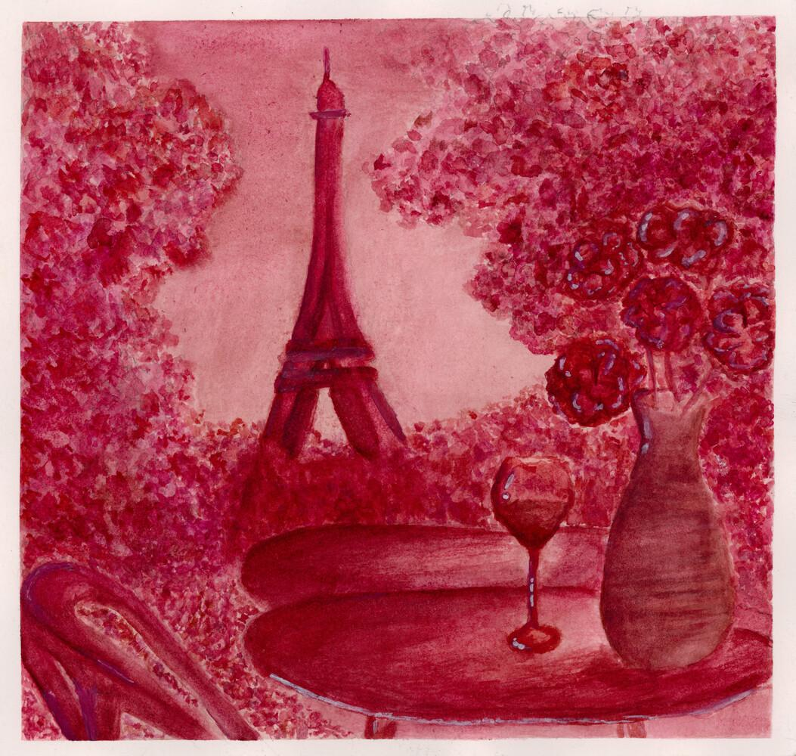

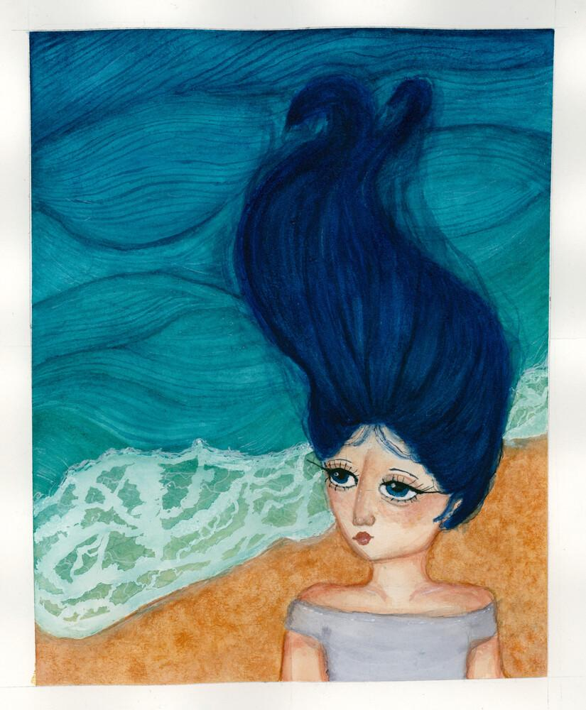
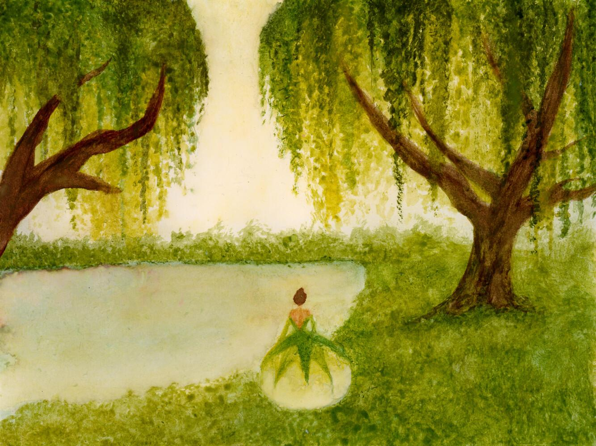
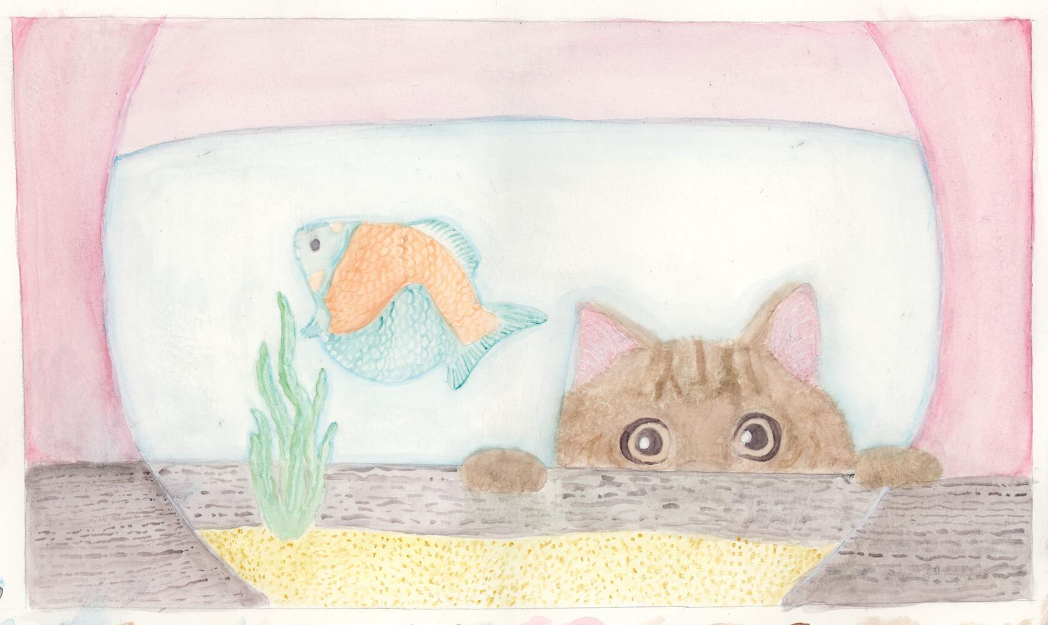
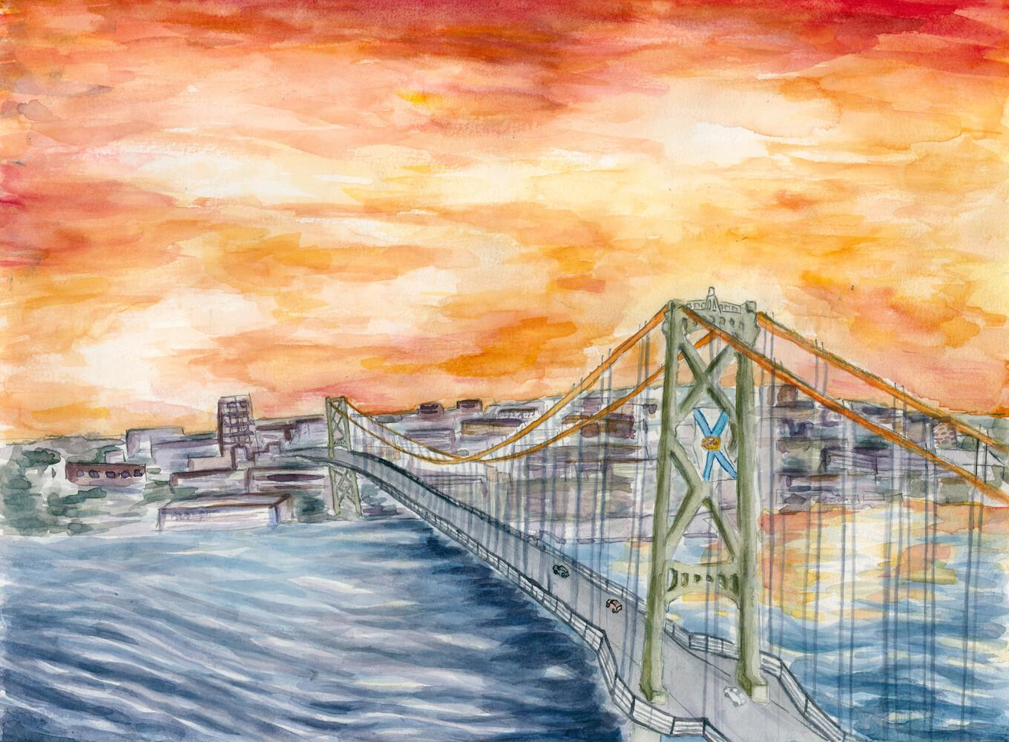
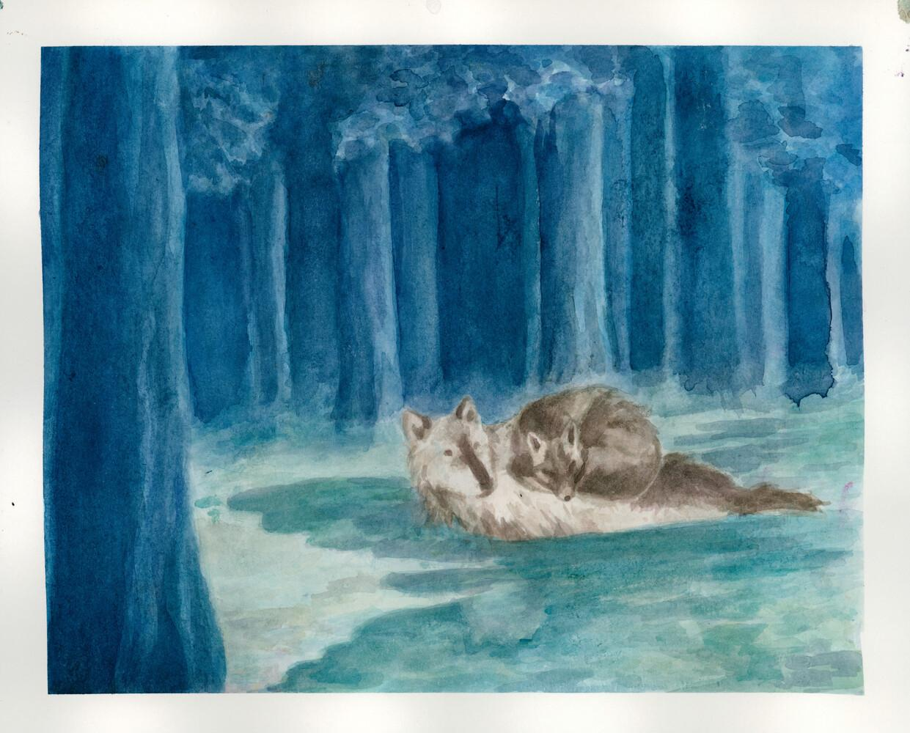
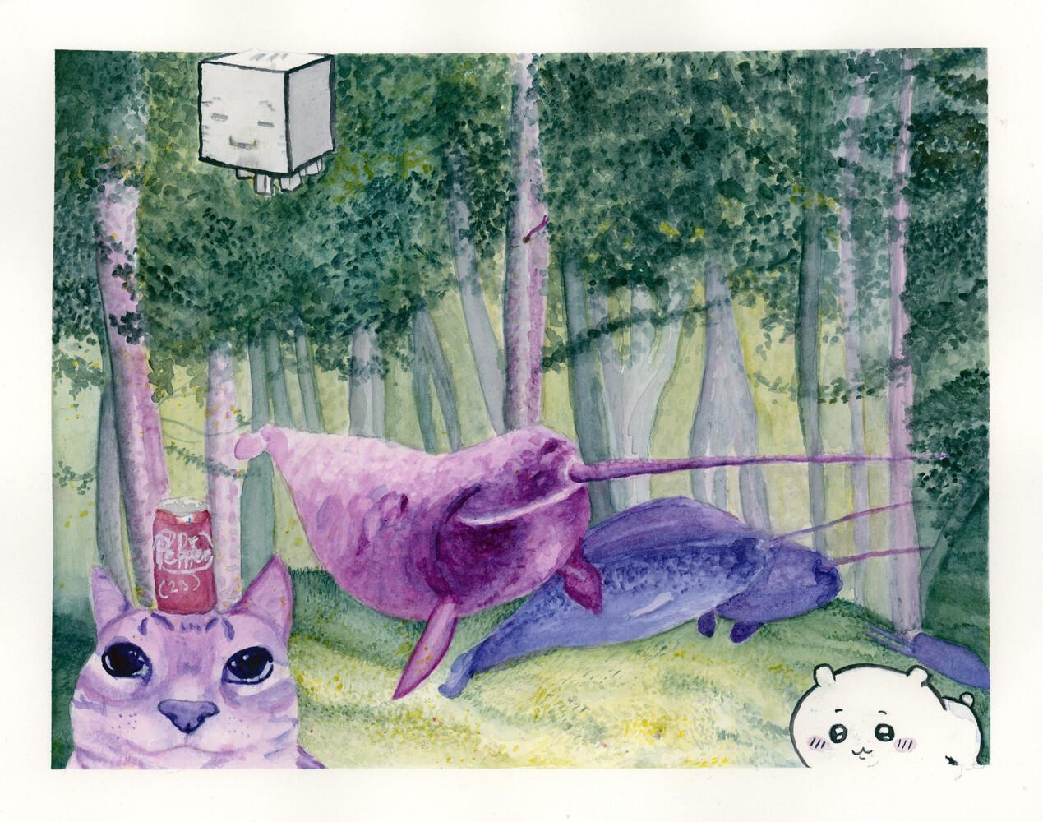
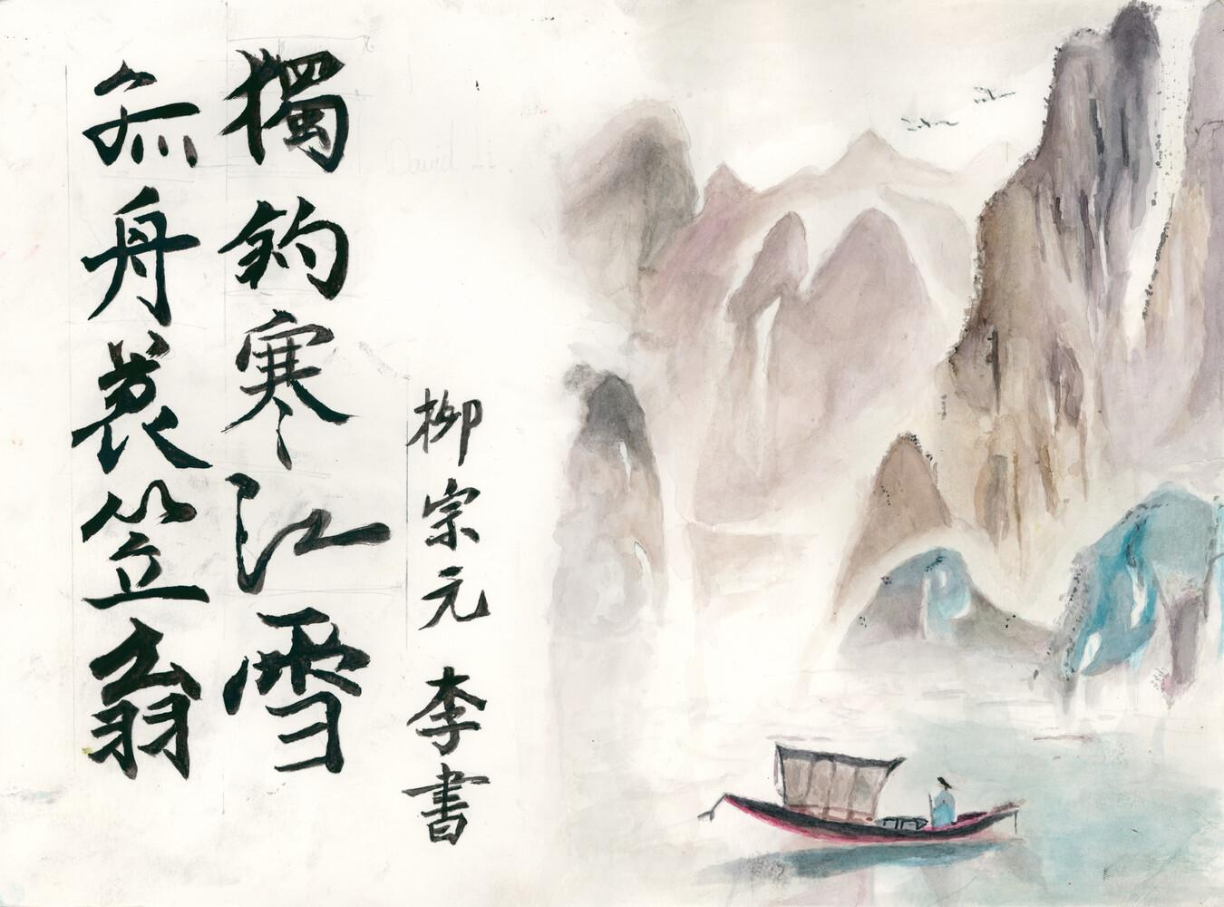
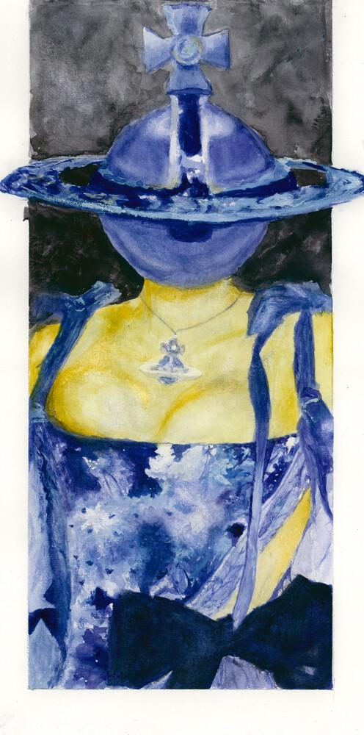
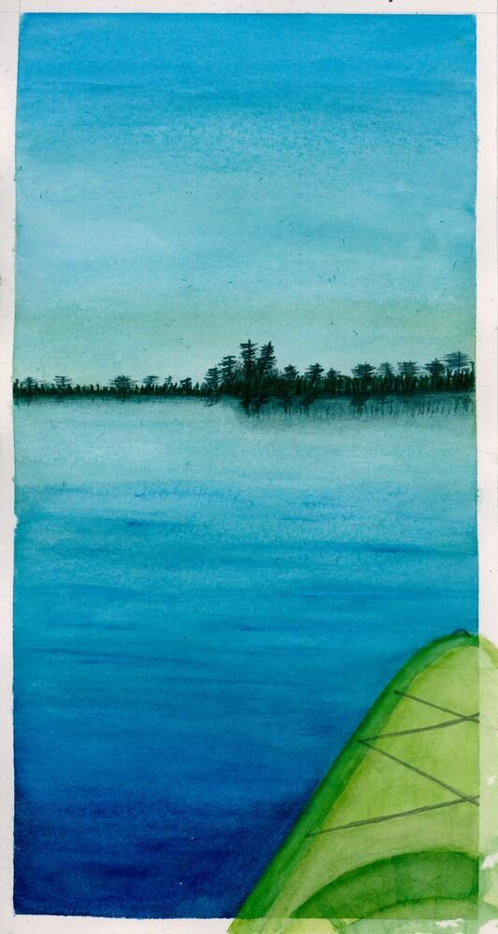
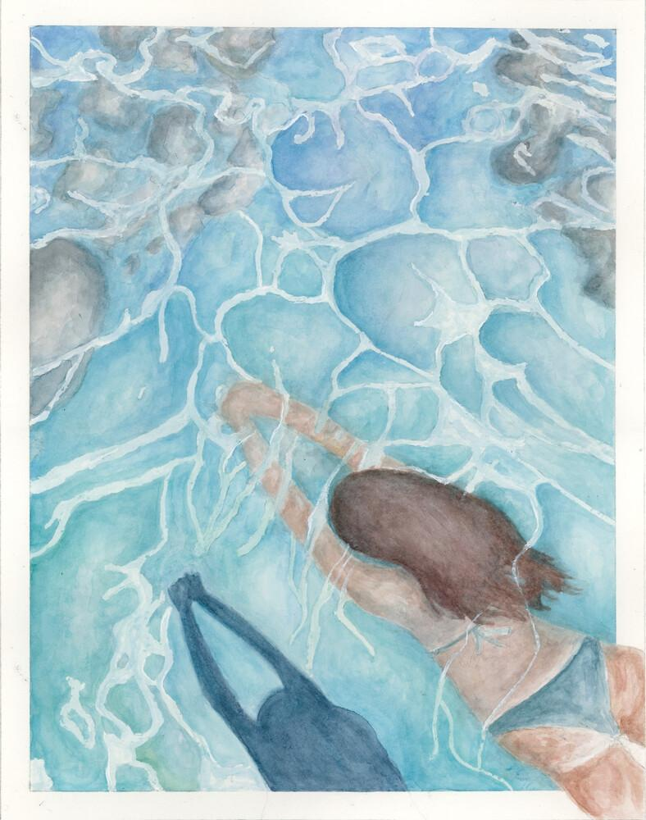
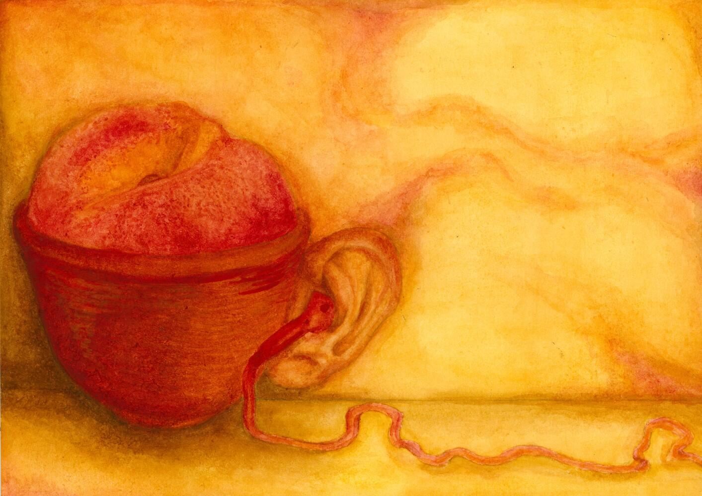
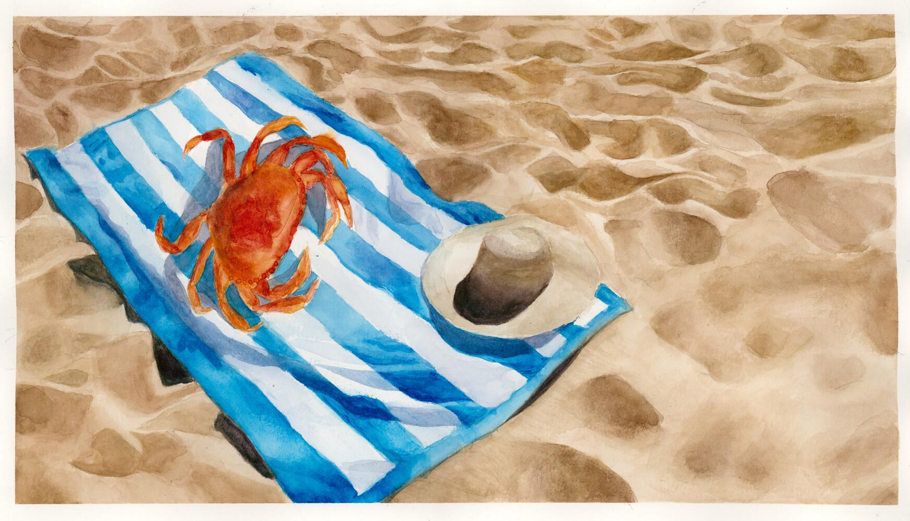

Slide 17
Jillian Chisholm, graphite on paper, Spring 2025 at Sackville High

Slide 18
Kara Hunt, watercolour on paper, Spring 2025 at Citadel High

Slide 19
Isabelle Christie, watercolour on paper, Spring 2025 at Lockview High

Slide 20
Stella Bussey Murphy
watercolour on paper
Spring 2025
Citadel High

Slide 21
Sophia Khosravi
watercolour on paper
Spring 2025
Citadel High

Slide 22
Eddie Stanhope, watercolour on paper, Spring 2025 at Citadel High

Slide 23
Maryam Musayeva, watercolour on paper, Spring 2025 at Citadel High

Slide 24
Leo Hilewitz, watercolour on paper, Spring 2025 at Citadel High

Slide 25
David Li, watercolour on paper, Spring 2025 at Citadel High

Slide 26
Eunsol An
watercolour on paper
Spring 2025
Citadel High

Slide 27
Luke Vaughan, watercolour on paper, Spring 2025 at Citadel High

Slide 28
Julie Corkum
graphite on paper
Spring 2025
Sackville High

Slide 29
Mandy Tang, watercolour on paper, Spring 2025 at Citadel High

Slide 30
Esja Nener
watercolour on paper
Spring 2025
Citadel High

Slide 32
Spring 2025b

Slide 33
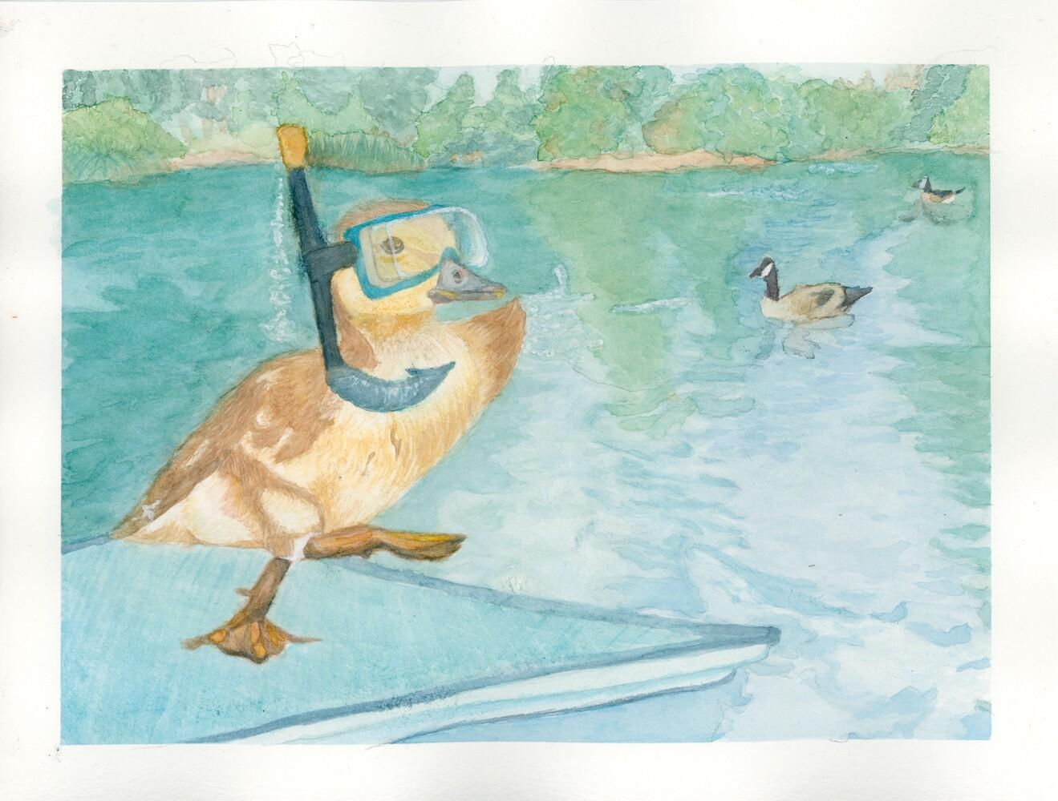
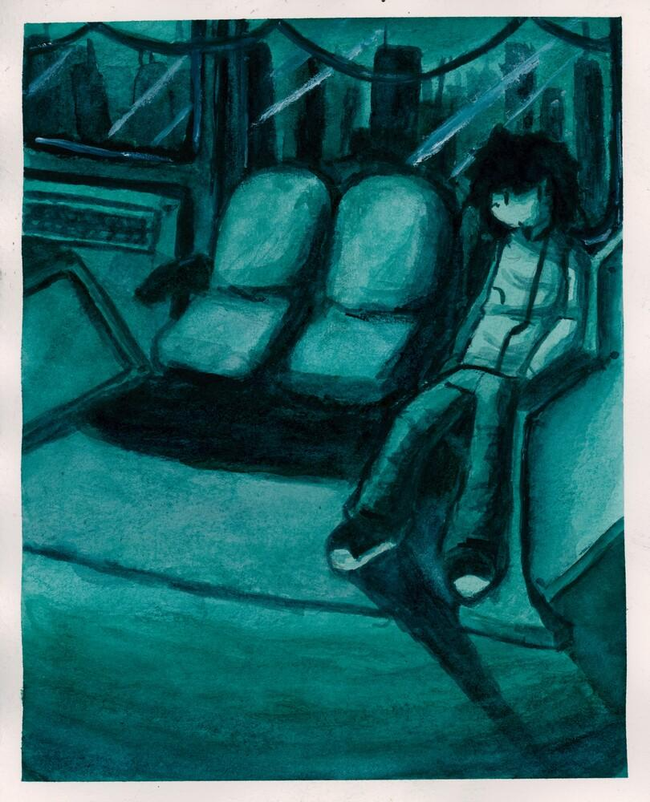
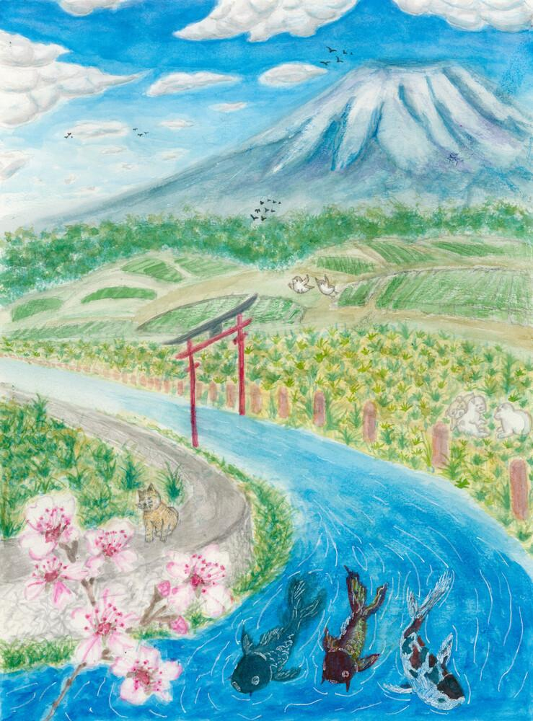
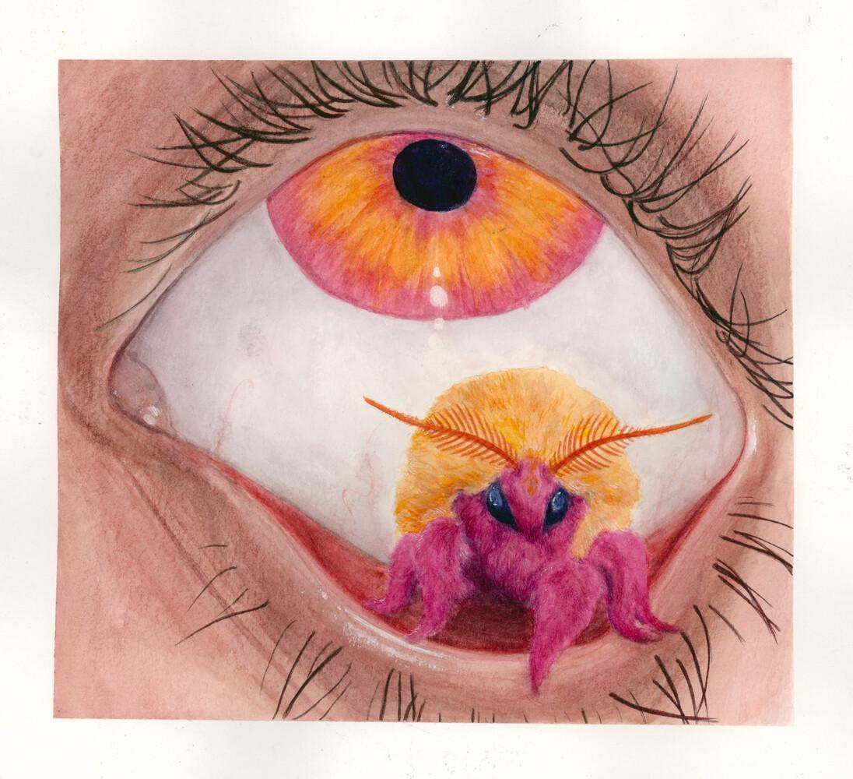
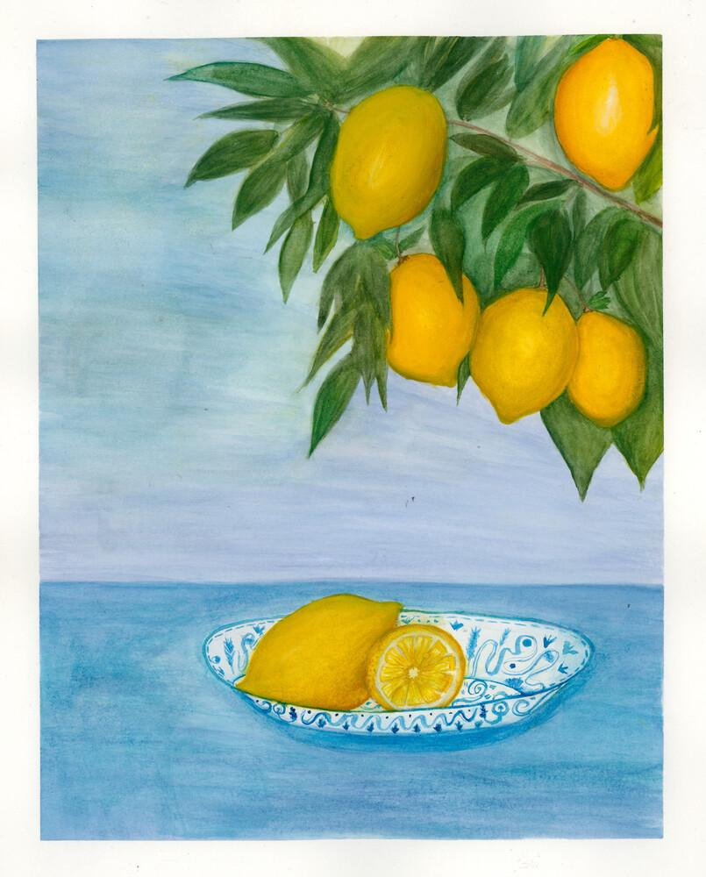
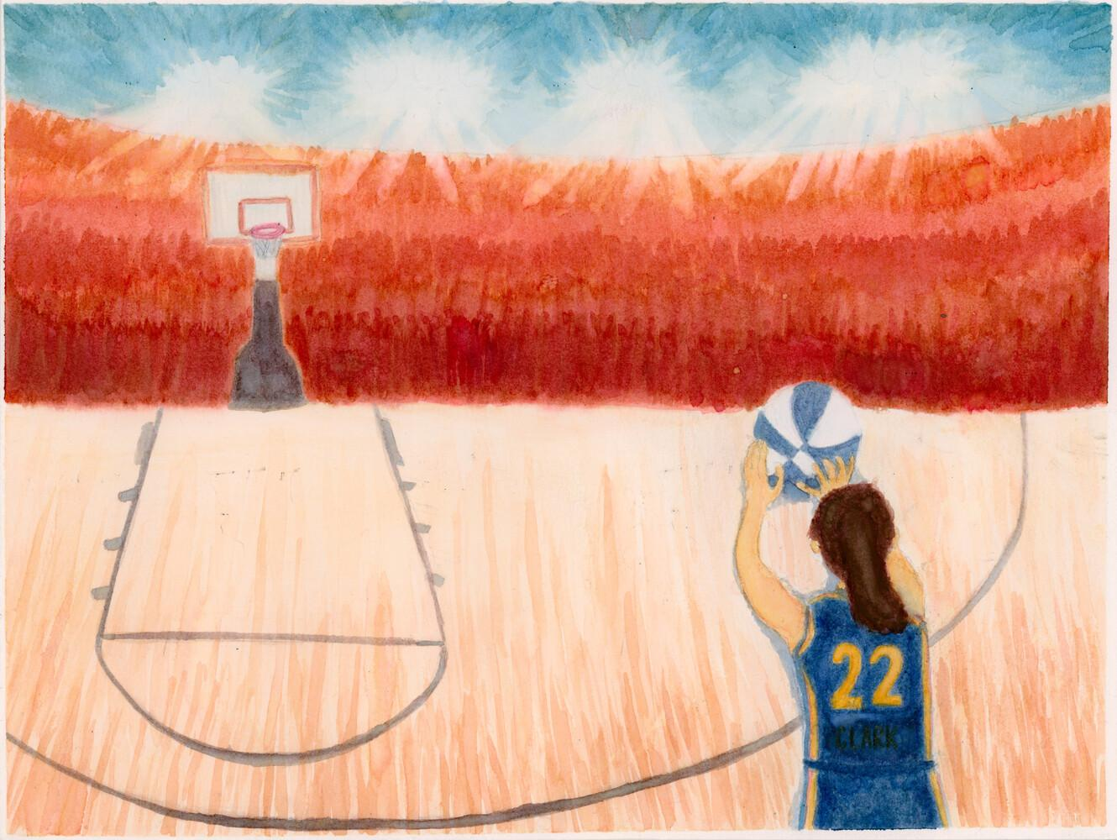
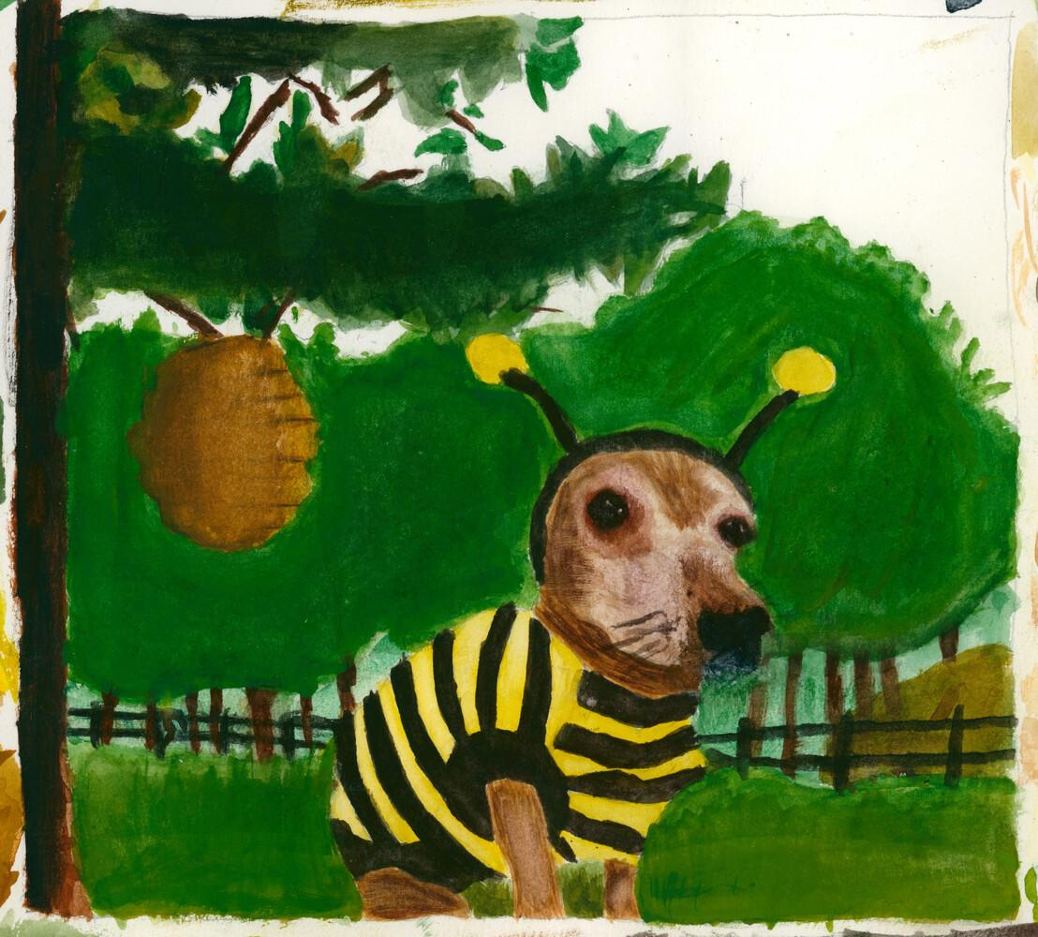
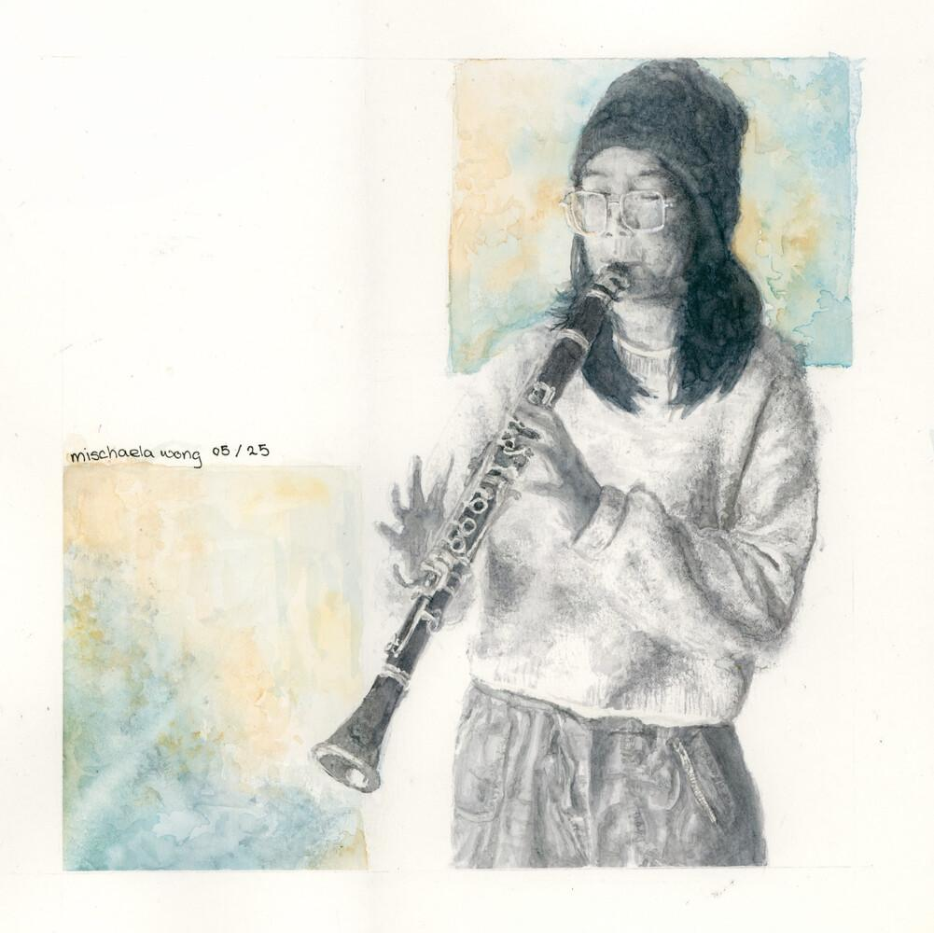
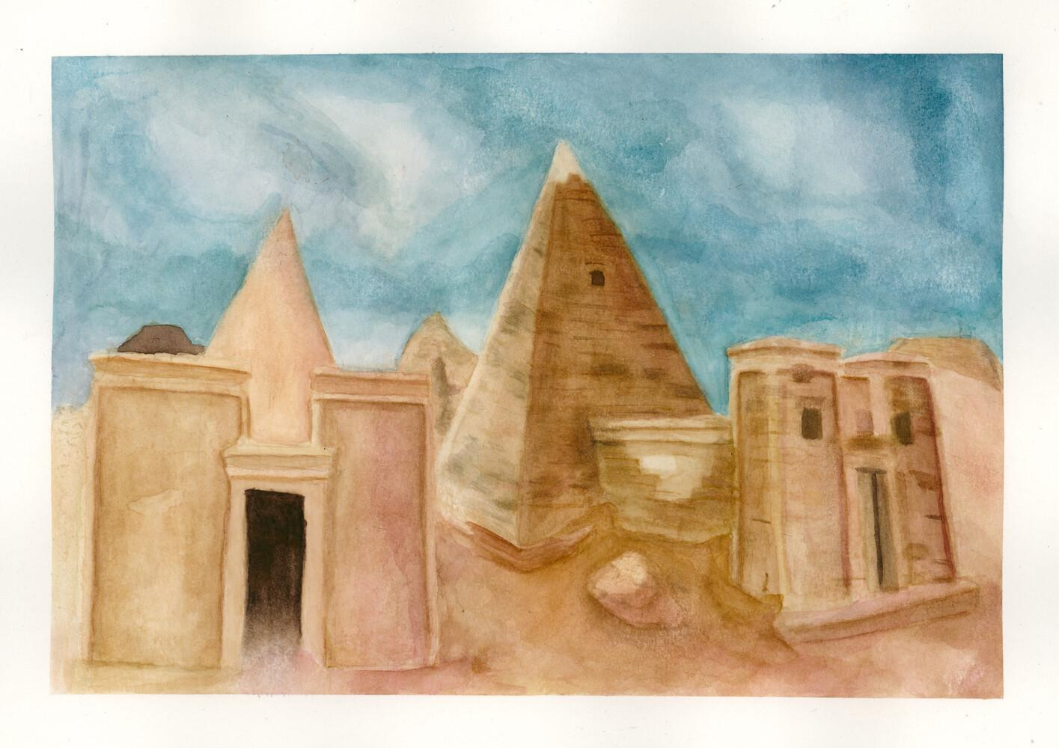
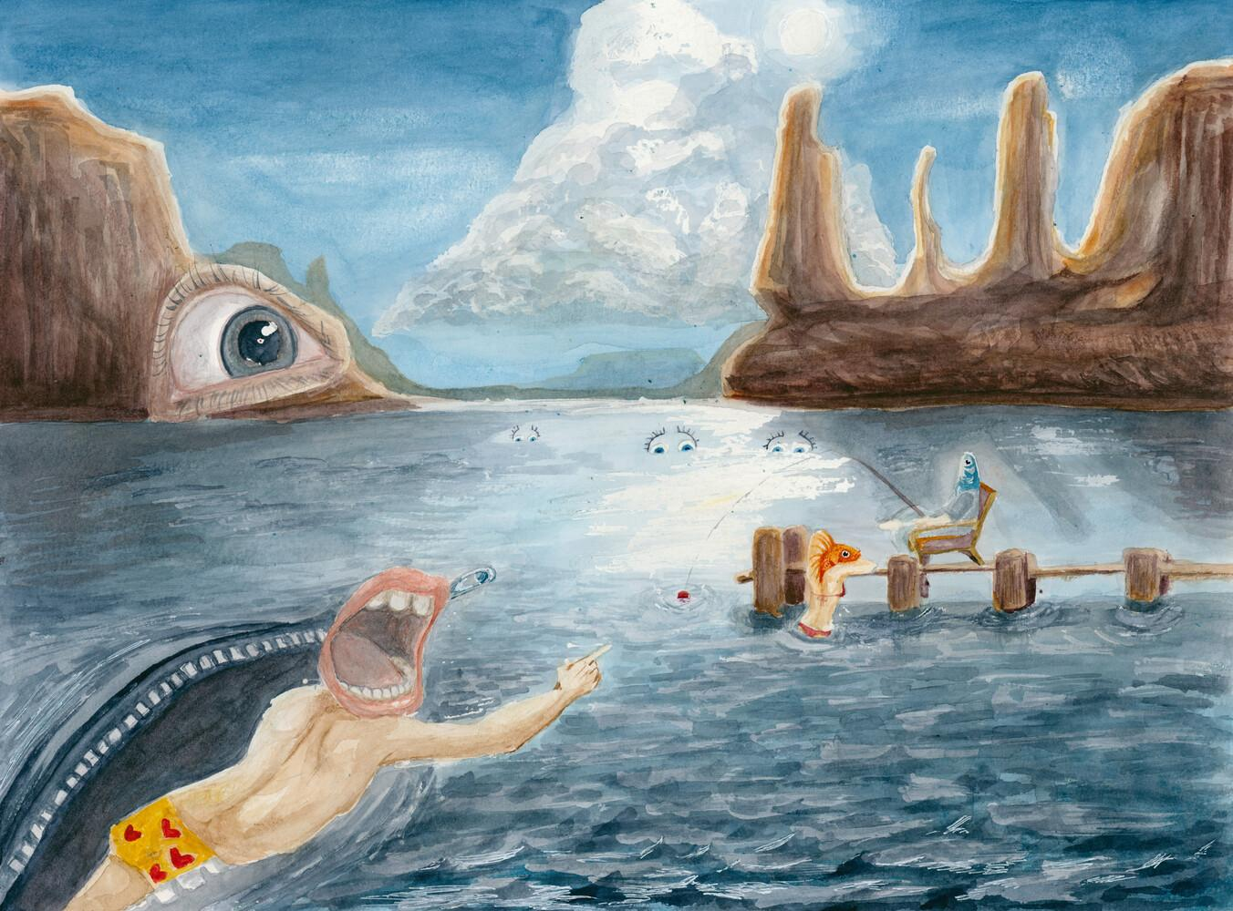
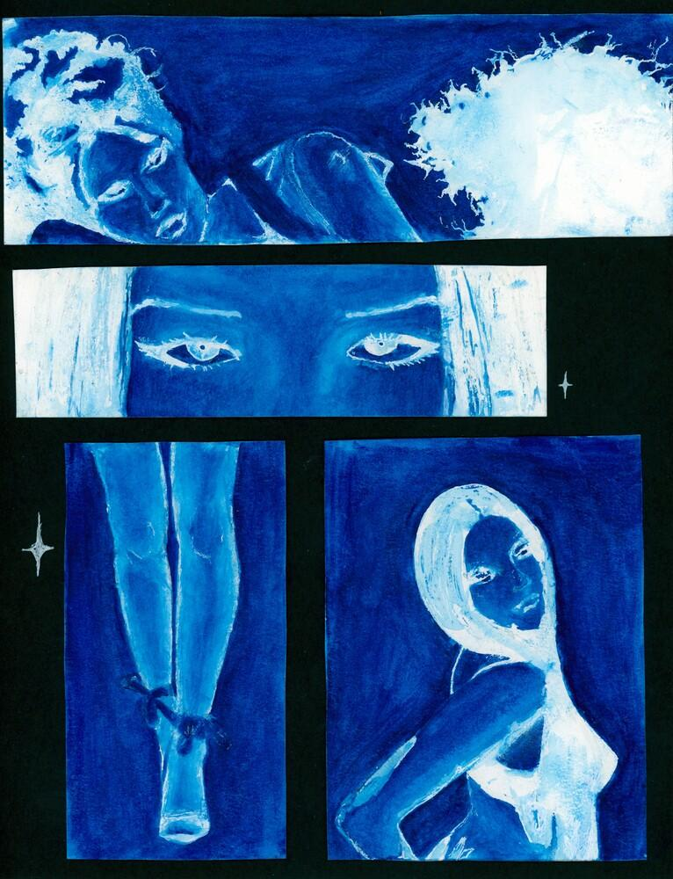
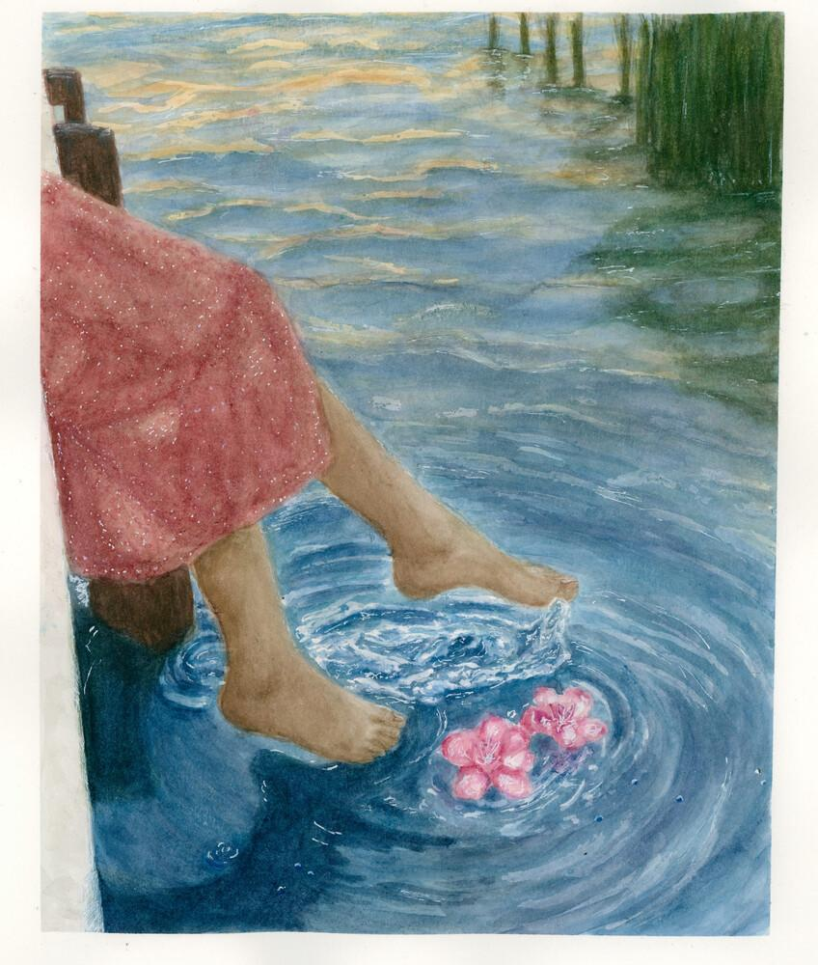
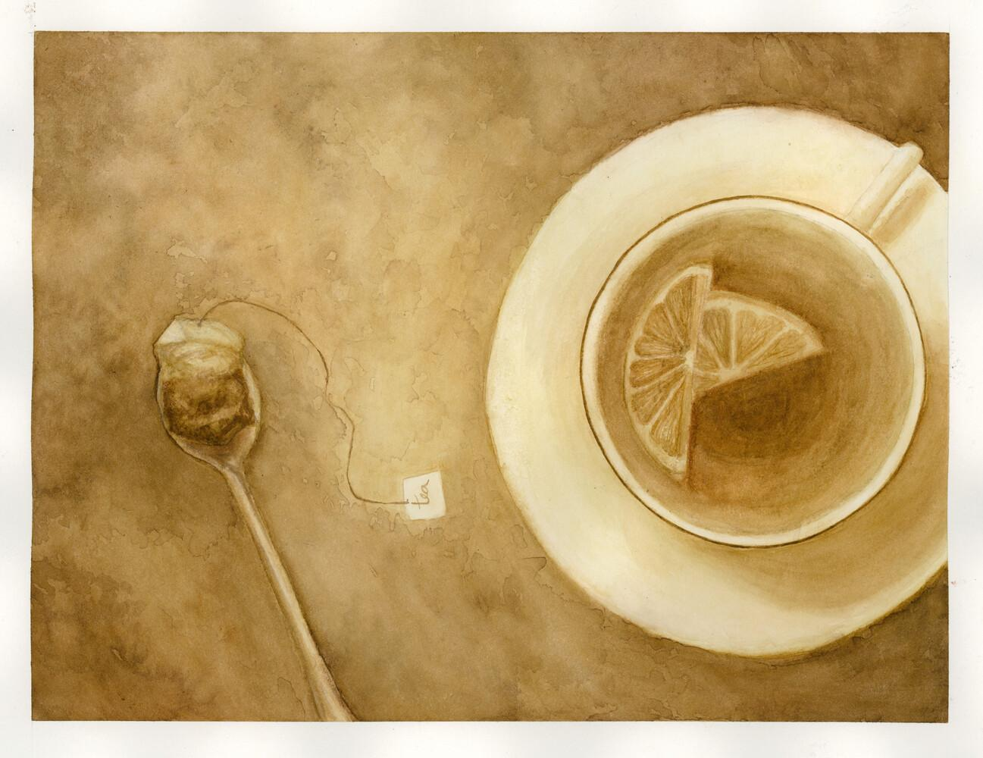
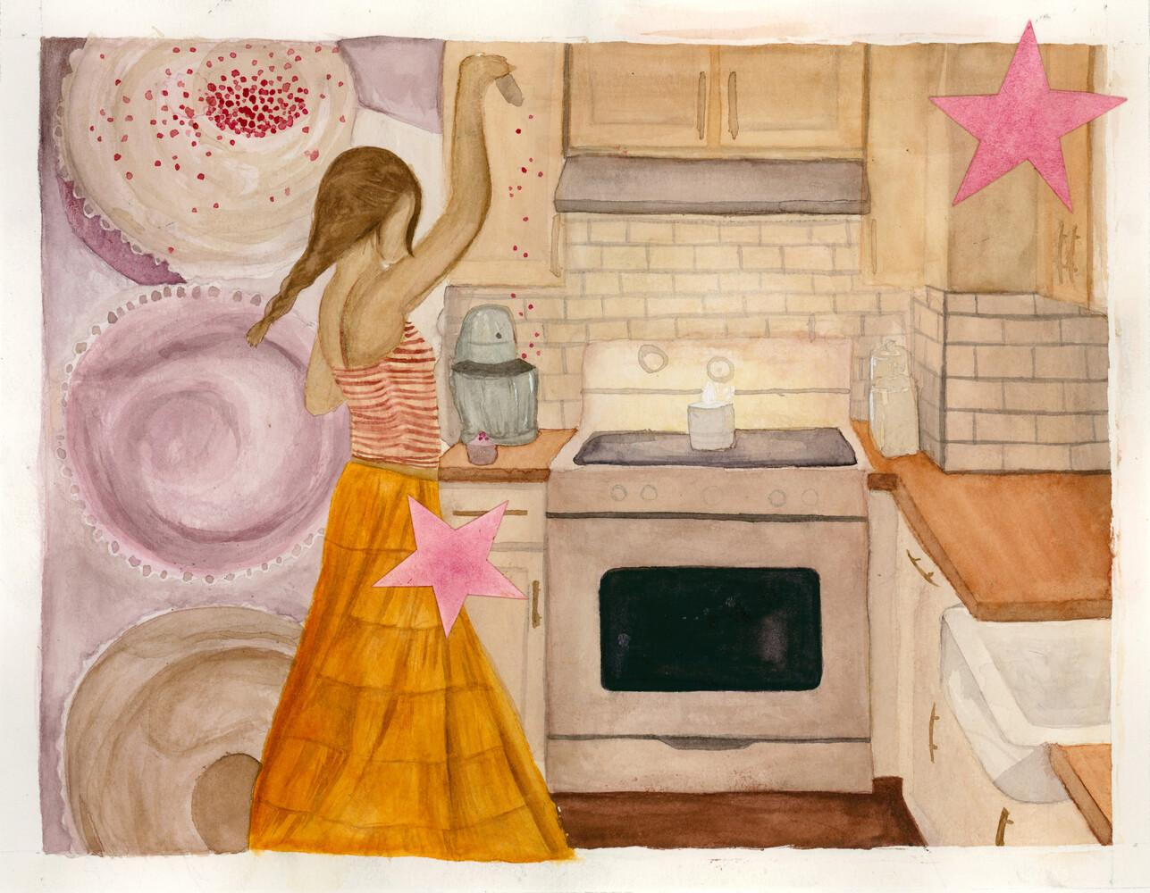

Slide 34
Cale Cross
graphite on paper
Spring 2025
Sackville High

Slide 35
Paityn Fownes, watercolour on paper, Spring 2025 at Lockview High

Slide 36
Edward Kang
watercolour on paper
Spring 2025
Citadel High

Slide 37
Aster Wranik-Friedrich, watercolour on paper, Spring 2025 at Citadel High

Slide 38
Anastasiia Kliubina
watercolour on paper
Spring 2025
Citadel High

Slide 39
Dhuha Mohamed, watercolour on paper, Spring 2025 at Citadel High

Slide 40
Kai Walsh, watercolour on paper, Spring 2025 at Citadel High

Slide 41
Lily Crooks, watercolour on paper, Spring 2025 at Citadel High

Slide 42
Mischaela Wong, watercolour on paper, Spring 2025 at Citadel High

Slide 43
Thalia Loomer, watercolour on paper, Spring 2025 at Citadel High

Slide 44
Stephanie Connor
watercolour on paper
Spring 2025
Citadel High

Slide 45
Chloe Montreuil, watercolour on paper, Spring 2025 at Citadel High

Slide 46
Lhyzel Caluza
watercolour on paper
Spring 2025
Citadel High

Slide 47
Nahla Mawji, watercolour on paper, Spring 2025 at Citadel High

Slide 50
Quick advice for your painting ideas
ለስዕልዎ ሀሳቦች ፈጣን ምክር
نصائح سريعة لأفكار الرسم الخاصة بك
Consells ràpids per a les teves idees de pintura
为您的绘画创意提供快速建议
مشاوره سریع برای ایده‌های نقاشی شما
आपके चित्रकला विचारों के लिए त्वरित सलाह
絵画のアイデアに関する簡単なアドバイス
그림 그리기 아이디어에 대한 간단한 조언
Serişteyên bilez ji bo ramanên boyaxkirina we
Conselhos rápidos para suas ideias de pintura
ਤੁਹਾਡੇ ਪੇਂਟਿੰਗ ਵਿਚਾਰਾਂ ਲਈ ਤੁਰੰਤ ਸਲਾਹ
Краткие советы по идеям для рисования
Talo degdeg ah fikradaha rinjiyeynta
Consejos rápidos para tus ideas de pintura
Ushauri wa haraka kwa mawazo yako ya uchoraji
Mabilis na payo para sa iyong mga ideya sa pagpipinta
Boyama fikirleriniz için hızlı tavsiyeler
Швидка порада щодо ваших ідей для малювання
Lời khuyên nhanh cho ý tưởng vẽ tranh của bạn
Notes:
Current Art 10 languages centred next to English, Summer 2025 generated on 10/26/2025
Quick advice for your painting ideas
===
shqiptare - Albanian
Këshilla të shpejta për idetë tuaja të pikturës
አማርኛ - Amharic
ለስዕልዎ ሀሳቦች ፈጣን ምክር
عربي - Arabic
نصائح سريعة لأفكار الرسم الخاصة بك
հայերեն - Armenian
Արագ խորհուրդներ ձեր նկարչության գաղափարների համար
Català - Catalan
Consells ràpids per a les teves idees de pintura
中文 - Chinese
为您的绘画创意提供快速建议
Nederlands - Dutch
Snel advies voor uw schilderideeën
فارسی - Farsi
مشاوره سریع برای ایده‌های نقاشی شما
Français - French
Conseils rapides pour vos idées de peinture
Deutsch - German
Schnelle Beratung für Ihre Malideen
ગુજરાતી - Gujarati
તમારા પેઇન્ટિંગ વિચારો માટે ઝડપી સલાહ
हिंदी - Hindi
आपके चित्रकला विचारों के लिए त्वरित सलाह
Italiano - Italian
Consigli rapidi per le tue idee di pittura
日本語 - Japanese
絵画のアイデアに関する簡単なアドバイス
한국어 - Korean
그림 그리기 아이디어에 대한 간단한 조언
Kurdî - Kurdish
Serişteyên bilez ji bo ramanên boyaxkirina we
Melayu - Malay
Nasihat pantas untuk idea lukisan anda
മലയാളം - Malayalam
നിങ്ങളുടെ പെയിന്റിംഗ് ആശയങ്ങൾക്കുള്ള ദ്രുത ഉപദേശം
नेपाली - Nepali
तपाईंको चित्रकला विचारहरूको लागि द्रुत सल्लाह
پښتو - Pashto
ستاسو د نقاشۍ نظرونو لپاره چټکې مشورې
Português - Portuguese
Conselhos rápidos para suas ideias de pintura
ਪੰਜਾਬੀ - Punjabi
ਤੁਹਾਡੇ ਪੇਂਟਿੰਗ ਵਿਚਾਰਾਂ ਲਈ ਤੁਰੰਤ ਸਲਾਹ
Русский - Russian
Краткие советы по идеям для рисования
српски - Serbian
Брзи савети за ваше идеје за сликање
Soomaali - Somali
Talo degdeg ah fikradaha rinjiyeynta
Español - Spanish
Consejos rápidos para tus ideas de pintura
basa Sunda - Sundanese
Saran gancang pikeun ideu lukisan anjeun
kiswahili - Swahili
Ushauri wa haraka kwa mawazo yako ya uchoraji
svenska - Swedish
Snabba råd för dina målningsidéer
Tagalog
Mabilis na payo para sa iyong mga ideya sa pagpipinta
தமிழ் - Tamil
உங்கள் ஓவிய யோசனைகளுக்கான விரைவான ஆலோசனை.
แบบไทย - Thai
คำแนะนำอย่างรวดเร็วสำหรับไอเดียการวาดภาพของคุณ
Türkçe - Turkish
Boyama fikirleriniz için hızlı tavsiyeler
Українська - Ukrainian
Швидка порада щодо ваших ідей для малювання
اردو - Urdu
آپ کے پینٹنگ کے خیالات کے لیے فوری مشورہ
Tiếng Việt - Vietnamese
Lời khuyên nhanh cho ý tưởng vẽ tranh của bạn

Slide 51
Finished artworks never show how much work goes into developing the idea.
We never get to see all the rejected ideas that were boring or awkward. Remember that creative people start with the same ideas as you do - they just keep looking and pushing and digging.
የፈጠራ ሰዎች ልክ እርስዎ በሚያደርጉት ተመሳሳይ ሃሳቦች ይጀምራሉ - መመልከታቸውን እና መግፋት እና መቆፈርን ይቀጥላሉ
يبدأ الأشخاص المبدعون بنفس الأفكار التي لديك - فهم يستمرون في البحث والدفع والحفر
La gent creativa comença amb les mateixes idees que tu: simplement continuen buscant, insistint i excavant.
富有创造力的人和你一样，从同样的想法开始——他们只是不断寻找、努力和挖掘
افراد خلاق با همان ایده‌های شما شروع می‌کنند - آنها فقط به جستجو و تلاش و کاوش ادامه می‌دهند
रचनात्मक लोग भी उन्हीं विचारों से शुरुआत करते हैं जिनसे आप करते हैं - वे बस खोजते रहते हैं, प्रयास करते रहते हैं और खोजबीन करते रहते हैं
クリエイティブな人はあなたと同じアイデアからスタートします。彼らはただ探し続け、押し進め、掘り下げ続けます
창의적인 사람들은 당신과 같은 아이디어로 시작합니다. 그들은 계속해서 찾고, 밀고, 파헤칩니다.
Mirovên afirîner bi heman ramanên ku hûn dikin dest pê dikin - ew tenê digerin, hewl didin û dikolin.
Pessoas criativas começam com as mesmas ideias que você - elas apenas continuam procurando, insistindo e cavando
ਰਚਨਾਤਮਕ ਲੋਕ ਤੁਹਾਡੇ ਵਰਗੇ ਹੀ ਵਿਚਾਰਾਂ ਨਾਲ ਸ਼ੁਰੂਆਤ ਕਰਦੇ ਹਨ - ਉਹ ਬਸ ਦੇਖਦੇ ਰਹਿੰਦੇ ਹਨ, ਅੱਗੇ ਵਧਦੇ ਰਹਿੰਦੇ ਹਨ ਅਤੇ ਖੁਦਾਈ ਕਰਦੇ ਰਹਿੰਦੇ ਹਨ।
Творческие люди начинают с тех же идей, что и вы, — они просто продолжают искать, продвигать и копать.
Dadka hal-abuurka leh waxay ku bilaabaan fikrado la mid ah kuwa aad sameyso - kaliya waxay sii wadaan inay fiiriyaan oo riixaan oo qodaan
Las personas creativas empiezan con las mismas ideas que tú: simplemente siguen buscando, impulsando y cavando.
Watu wabunifu huanza na mawazo sawa na wewe - wanaendelea tu kuangalia na kusukuma na kuchimba
Nagsisimula ang mga taong malikhain sa parehong mga ideya tulad ng ginagawa mo - patuloy lang silang naghahanap at nagtutulak at naghuhukay
Yaratıcı insanlar sizinle aynı fikirlerle başlarlar - sadece bakmaya, zorlamaya ve araştırmaya devam ederler
Креативні люди починають з тих самих ідей, що й ви — вони просто продовжують шукати, наполягати та копати.
Những người sáng tạo bắt đầu với những ý tưởng giống như bạn - họ chỉ cần tiếp tục tìm kiếm, thúc đẩy và đào sâu
Notes:
Current Art 10 languages shortened next to English, Summer 2025 generated on 10/26/2025
Finished artworks never show how much work goes into developing the idea. We never get to see all the rejected ideas that were boring or awkward. Remember that creative people start with the same ideas as you do - they just keep looking and pushing and digging.
Shortened text:
Creative people start with the same ideas as you do - they just keep looking and pushing and digging
===
shqiptare - Albanian
Veprat e artit të përfunduara nuk tregojnë kurrë se sa punë duhet për zhvillimin e idesë. Nuk arrijmë kurrë të shohim të gjitha idetë e refuzuara që ishin të mërzitshme ose të sikletshme. Mos harroni se njerëzit krijues fillojnë me të njëjtat ide si ju - ata thjesht vazhdojnë të kërkojnë, të shtyjnë përpara dhe të gërmojnë.
አማርኛ - Amharic
የተጠናቀቁ የስነ ጥበብ ስራዎች ሃሳቡን ለማዳበር ምን ያህል ስራ እንደሚሰራ በጭራሽ አያሳዩም። አሰልቺ ወይም አሰልቺ የሆኑትን ሁሉንም ውድቅ ሀሳቦች ማየት አንችልም። ያስታውሱ የፈጠራ ሰዎች እርስዎ በሚያደርጉት ተመሳሳይ ሀሳቦች ይጀምራሉ - መመልከታቸውን እና መግፋት እና መቆፈርን ይቀጥላሉ.
عربي - Arabic
الأعمال الفنية المكتملة لا تُظهر أبدًا حجم الجهد المبذول في تطوير الفكرة. لا نرى أبدًا جميع الأفكار المرفوضة التي كانت مملة أو غريبة. تذكر أن المبدعين يبدؤون بنفس أفكارك - فهم يواصلون البحث والمحاولة والحفر.
հայերեն - Armenian
Ավարտված արվեստի գործերը երբեք չեն ցույց տալիս, թե որքան աշխատանք է ներդրվել գաղափարի մշակման մեջ: Մենք երբեք չենք տեսնում բոլոր մերժված գաղափարները, որոնք ձանձրալի կամ անհարմար էին: Հիշե՛ք, որ ստեղծագործ մարդիկ սկսում են նույն գաղափարներից, ինչ դուք. նրանք պարզապես շարունակում են փնտրել, առաջ շարժվել և փորփրել:
Català - Catalan
Les obres d'art acabades mai mostren quanta feina s'ha dedicat a desenvolupar la idea. Mai no veiem totes les idees rebutjades que eren avorrides o incòmodes. Recorda que les persones creatives comencen amb les mateixes idees que tu: simplement continuen buscant, insistint i excavant.
中文 - Chinese
完成的作品永远不会展现出构思过程中投入了多少心血。我们永远看不到那些被拒绝的、无聊或尴尬的想法。记住，富有创造力的人和你一样，最初的想法也是一样的——他们只是不断地探索、努力、挖掘。
Nederlands - Dutch
Afgemaakte kunstwerken laten nooit zien hoeveel werk er in de ontwikkeling van het idee zit. We krijgen nooit alle afgewezen ideeën te zien die saai of onhandig waren. Onthoud dat creatieve mensen met dezelfde ideeën beginnen als jij - ze blijven gewoon zoeken, pushen en graven.
فارسی - Farsi
آثار هنری تکمیل‌شده هرگز نشان نمی‌دهند که چقدر برای توسعه‌ی ایده وقت صرف شده است. ما هرگز نمی‌توانیم همه‌ی ایده‌های رد شده‌ای را که خسته‌کننده یا ناشیانه بوده‌اند، ببینیم. به یاد داشته باشید که افراد خلاق با همان ایده‌های شما شروع می‌کنند - آنها فقط به جستجو و تلاش و کاوش ادامه می‌دهند.
Français - French
Les œuvres achevées ne montrent jamais le travail considérable consacré au développement de l'idée. On ne voit jamais toutes les idées rejetées, ennuyeuses ou maladroites. N'oubliez pas que les créatifs partent des mêmes idées que vous : ils continuent à chercher, à pousser et à creuser.
Deutsch - German
Fertige Kunstwerke zeigen nie, wie viel Arbeit in die Entwicklung der Idee geflossen ist. Wir bekommen nie all die abgelehnten Ideen zu sehen, die langweilig oder ungeschickt waren. Denken Sie daran, dass kreative Menschen mit den gleichen Ideen beginnen wie Sie – sie suchen einfach weiter, forschen weiter und graben weiter.
ગુજરાતી - Gujarati
પૂર્ણ થયેલી કલાકૃતિઓ ક્યારેય બતાવતી નથી કે વિચાર વિકસાવવામાં કેટલી મહેનત કરવી પડે છે. આપણે ક્યારેય બધા નકારાયેલા વિચારો જોઈ શકતા નથી જે કંટાળાજનક અથવા અણઘડ હતા. યાદ રાખો કે સર્જનાત્મક લોકો તમારા જેવા જ વિચારોથી શરૂઆત કરે છે - તેઓ ફક્ત શોધતા રહે છે, આગળ ધપાવતા રહે છે અને ખોદકામ કરતા રહે છે.
हिंदी - Hindi
तैयार कलाकृतियाँ कभी यह नहीं दिखातीं कि उस विचार को विकसित करने में कितनी मेहनत लगी है। हमें वे सभी अस्वीकृत विचार कभी देखने को नहीं मिलते जो उबाऊ या अटपटे थे। याद रखें कि रचनात्मक लोग भी उन्हीं विचारों से शुरुआत करते हैं जिनसे आप शुरुआत करते हैं - वे बस खोजते रहते हैं, प्रयास करते रहते हैं और खोजबीन करते रहते हैं।
Italiano - Italian
Le opere d'arte finite non mostrano mai quanto lavoro sia stato necessario per sviluppare un'idea. Non vediamo mai tutte le idee scartate perché noiose o imbarazzanti. Ricorda che le persone creative partono dalle tue stesse idee: continuano a cercare, a spingere e a scavare.
日本語 - Japanese
完成した作品からは、そのアイデアをどれだけ発展させようと努力したかは分かりません。退屈だったり、ぎこちなかったりして却下されたアイデアも、私たちは目にすることができません。クリエイティブな人たちも、あなたと同じアイデアからスタートすることを忘れないでください。彼らはただ、探求し、推し進め、掘り下げ続けるのです。
한국어 - Korean
완성된 예술 작품에서는 아이디어를 발전시키는 데 얼마나 많은 노력이 들어갔는지 결코 알 수 없습니다. 지루하거나 어색해서 거절당한 아이디어들을 모두 볼 수 있는 기회도 없습니다. 창의적인 사람들은 당신과 같은 아이디어로 시작한다는 것을 기억하세요. 그들은 끊임없이 찾고, 밀고, 파헤칩니다.
Kurdî - Kurdish
Berhemên hunerî yên qedandî qet nîşan nadin ku çiqas xebat ji bo pêşxistina ramanê tê kirin. Em qet nikarin hemû ramanên redkirî yên bêzar an jî nebaş bibînin. Ji bîr mekin ku mirovên afirîner bi heman ramanên ku hûn dikin dest pê dikin - ew tenê digerin, hewl didin û dikolin.
Melayu - Malay
Karya seni yang telah siap tidak pernah menunjukkan betapa banyak usaha yang dilakukan untuk membangunkan idea itu. Kami tidak pernah dapat melihat semua idea yang ditolak yang membosankan atau janggal. Ingat bahawa orang kreatif bermula dengan idea yang sama seperti yang anda lakukan - mereka terus mencari dan menolak dan menggali.
മലയാളം - Malayalam
ആശയം വികസിപ്പിക്കുന്നതിന് എത്രമാത്രം പരിശ്രമം ആവശ്യമാണെന്ന് പൂർത്തിയായ കലാസൃഷ്ടികൾ ഒരിക്കലും കാണിക്കുന്നില്ല. വിരസമോ വിചിത്രമോ ആയ നിരസിക്കപ്പെട്ട ആശയങ്ങളെല്ലാം നമുക്ക് ഒരിക്കലും കാണാൻ കഴിയില്ല. സൃഷ്ടിപരമായ ആളുകൾ നിങ്ങളെപ്പോലെ തന്നെ ആശയങ്ങളുമായി തുടങ്ങുന്നുവെന്ന് ഓർമ്മിക്കുക - അവർ തിരയുകയും തള്ളിക്കളയുകയും കുഴിക്കുകയും ചെയ്യുന്നു.
नेपाली - Nepali
सम्पन्न कलाकृतिहरूले कहिल्यै पनि विचार विकास गर्न कति मेहनत लाग्छ भनेर देखाउँदैनन्। हामी कहिल्यै पनि सबै अस्वीकृत विचारहरू देख्न पाउँदैनौं जुन बोरिंग वा अप्ठ्यारो थिए। याद राख्नुहोस् कि रचनात्मक मानिसहरूले तपाईं जस्तै विचारहरूबाट सुरु गर्छन् - तिनीहरू केवल खोजिरहन्छन्, धकेल्छन् र खनिरहन्छन्।
پښتو - Pashto
بشپړ شوي هنري کارونه هیڅکله نه ښیې چې د مفکورې د پراختیا لپاره څومره کار ته اړتیا ده. موږ هیڅکله هغه رد شوي نظرونه نه شو لیدلی چې ستړي کونکي یا عجیب وو. په یاد ولرئ چې تخلیقي خلک د ورته نظرونو سره پیل کوي لکه څنګه چې تاسو یې کوئ - دوی یوازې ګوري، فشار راوړي او کیندنه کوي.
Português - Portuguese
Obras de arte finalizadas nunca mostram quanto trabalho foi investido no desenvolvimento da ideia. Nunca conseguimos ver todas as ideias rejeitadas, que eram chatas ou estranhas. Lembre-se de que pessoas criativas começam com as mesmas ideias que você — elas simplesmente continuam procurando, insistindo e se aprofundando.
ਪੰਜਾਬੀ - Punjabi
ਮੁਕੰਮਲ ਹੋਈਆਂ ਕਲਾਕ੍ਰਿਤੀਆਂ ਕਦੇ ਵੀ ਇਹ ਨਹੀਂ ਦਿਖਾਉਂਦੀਆਂ ਕਿ ਵਿਚਾਰ ਨੂੰ ਵਿਕਸਤ ਕਰਨ ਵਿੱਚ ਕਿੰਨੀ ਮਿਹਨਤ ਲੱਗਦੀ ਹੈ। ਸਾਨੂੰ ਕਦੇ ਵੀ ਸਾਰੇ ਰੱਦ ਕੀਤੇ ਗਏ ਵਿਚਾਰ ਨਹੀਂ ਦੇਖਣ ਨੂੰ ਮਿਲਦੇ ਜੋ ਬੋਰਿੰਗ ਜਾਂ ਅਜੀਬ ਸਨ। ਯਾਦ ਰੱਖੋ ਕਿ ਰਚਨਾਤਮਕ ਲੋਕ ਤੁਹਾਡੇ ਵਰਗੇ ਹੀ ਵਿਚਾਰਾਂ ਨਾਲ ਸ਼ੁਰੂਆਤ ਕਰਦੇ ਹਨ - ਉਹ ਸਿਰਫ਼ ਦੇਖਦੇ ਰਹਿੰਦੇ ਹਨ, ਅੱਗੇ ਵਧਦੇ ਰਹਿੰਦੇ ਹਨ ਅਤੇ ਖੁਦਾਈ ਕਰਦੇ ਰਹਿੰਦੇ ਹਨ।
Русский - Russian
Завершённые работы никогда не показывают, сколько труда вложено в разработку идеи. Мы никогда не увидим все отвергнутые идеи, которые показались нам скучными или неуклюжими. Помните, что творческие люди начинают с тех же идей, что и вы, — они просто продолжают искать, продвигать и копать.
српски - Serbian
Завршена уметничка дела никада не показују колико је труда уложено у развој идеје. Никада не видимо све одбачене идеје које су биле досадне или незгодне. Запамтите да креативни људи почињу са истим идејама као и ви - они само настављају да траже, гурају и копају.
Soomaali - Somali
Farshaxannada la dhammeeyey weligood ma muujiyaan inta ay le'eg tahay shaqada ku jirta horumarinta fikradda. Marna ma aragno dhammaan fikradaha la diiday ee caajiska ahaa ama qallafsanaa. Xasuusnoow in dadka hal-abuurka leh ay ku bilaabaan fikrado la mid ah kuwa aad sameyso - kaliya waxay sii wadaan inay fiiriyaan oo riixaan oo qodaan.
Español - Spanish
Las obras terminadas nunca muestran el trabajo invertido en desarrollar la idea. Nunca vemos todas las ideas descartadas por aburridas o incómodas. Recuerda que las personas creativas empiezan con las mismas ideas que tú: simplemente siguen buscando, explorando y profundizando.
basa Sunda - Sundanese
Karya seni anu réngsé henteu pernah nunjukkeun sabaraha padamelan pikeun ngembangkeun ide. Kami henteu kantos ningali sadaya ideu anu ditolak anu pikaboseneun atanapi kagok. Émut yén jalma kréatif mimitian ku ideu anu sami sareng anjeun - aranjeunna tetep milarian sareng ngadorong sareng ngagali.
kiswahili - Swahili
Kazi za sanaa zilizokamilishwa kamwe hazionyeshi ni kazi ngapi inafanywa katika kukuza wazo. Hatuwezi kupata kuona mawazo yote yaliyokataliwa ambayo yalikuwa ya kuchosha au yasiyofaa. Kumbuka kwamba watu wabunifu huanza na mawazo sawa na wewe - wanaendelea kuangalia na kusukuma na kuchimba.
svenska - Swedish
Färdiga konstverk visar aldrig hur mycket arbete som läggs ner på att utveckla idén. Vi får aldrig se alla de avvisade idéerna som var tråkiga eller obekväma. Kom ihåg att kreativa människor börjar med samma idéer som du – de fortsätter bara att leta, pusha och gräva.
Tagalog
Ang mga natapos na likhang sining ay hindi kailanman nagpapakita kung gaano karaming trabaho ang napupunta sa pagbuo ng ideya. Hindi namin makikita ang lahat ng tinanggihang ideya na nakakainip o nakakahiya. Tandaan na ang mga taong malikhain ay nagsisimula sa parehong mga ideya tulad ng ginagawa mo - patuloy lang silang naghahanap at nagtutulak at naghuhukay.
தமிழ் - Tamil
முடிக்கப்பட்ட கலைப்படைப்புகள், யோசனையை வளர்ப்பதற்கு எவ்வளவு உழைப்பு தேவைப்படுகிறது என்பதைக் காட்டுவதில்லை. சலிப்பூட்டும் அல்லது அருவருப்பான நிராகரிக்கப்பட்ட அனைத்து யோசனைகளையும் நாம் ஒருபோதும் பார்க்க முடியாது. படைப்பாற்றல் மிக்கவர்கள் உங்களைப் போலவே அதே யோசனைகளுடன் தொடங்குகிறார்கள் என்பதை நினைவில் கொள்ளுங்கள் - அவர்கள் தொடர்ந்து தேடிக்கொண்டே இருப்பார்கள், தள்ளிக்கொண்டே இருப்பார்கள், தோண்டி எடுப்பார்கள்.
แบบไทย - Thai
งานศิลปะที่เสร็จสมบูรณ์แล้วไม่เคยแสดงให้เห็นว่าต้องใช้ความพยายามมากแค่ไหนในการพัฒนาไอเดียนั้น เราไม่เคยได้เห็นไอเดียที่ถูกปฏิเสธทั้งหมด ทั้งน่าเบื่อและน่าอึดอัด จำไว้ว่าคนสร้างสรรค์ก็เริ่มต้นด้วยไอเดียเดียวกับคุณ พวกเขาแค่คอยมองหา ผลักดัน และขุดคุ้ยต่อไป
Türkçe - Turkish
Bitmiş sanat eserleri, fikrin geliştirilmesinin ne kadar emek gerektirdiğini asla göstermez. Sıkıcı veya garip olduğu için reddedilen tüm fikirleri asla göremeyiz. Yaratıcı insanların sizinle aynı fikirlerle başladığını unutmayın; sadece bakmaya, zorlamaya ve araştırmaya devam ederler.
Українська - Ukrainian
Готові витвори мистецтва ніколи не показують, скільки праці вкладено в розробку ідеї. Ми ніколи не бачимо всіх відхилених ідей, які були нудними або незручними. Пам’ятайте, що творчі люди починають з тих самих ідей, що й ви — вони просто продовжують шукати, наполягати та копати.
اردو - Urdu
تیار شدہ فن پارے کبھی نہیں دکھاتے کہ خیال کو تیار کرنے میں کتنا کام ہوتا ہے۔ ہم کبھی بھی مسترد شدہ خیالات کو نہیں دیکھتے جو بورنگ یا عجیب تھے۔ یاد رکھیں کہ تخلیقی لوگ انہی خیالات سے شروع کرتے ہیں جیسے آپ کرتے ہیں - وہ صرف دیکھتے رہتے ہیں اور دھکیلتے اور کھودتے رہتے ہیں۔
Tiếng Việt - Vietnamese
Những tác phẩm hoàn thiện không bao giờ cho thấy được khối lượng công sức bỏ ra để phát triển ý tưởng. Chúng ta không bao giờ được chứng kiến ​​tất cả những ý tưởng bị từ chối, nhàm chán hay vụng về. Hãy nhớ rằng những người sáng tạo cũng bắt đầu với những ý tưởng giống bạn - họ chỉ tiếp tục tìm kiếm, thúc đẩy và đào sâu.

Slide 52
It is normal to be frustrated later if you jump into a project without developing your idea fully.
However, if you allow yourself to restart and learn from your mistakes it will be OK.
ሃሳብዎን ሙሉ በሙሉ ሳያዳብሩ ወደ ፕሮጀክት ከገቡ በኋላ መበሳጨት የተለመደ ነው።
من الطبيعي أن تشعر بالإحباط لاحقًا إذا قفزت إلى مشروع دون تطوير فكرتك بالكامل.
És normal frustrar-se més tard si et llances a un projecte sense desenvolupar completament la teva idea.
如果你在还没有充分发展自己的想法的情况下就开始了一个项目，那么之后感到沮丧是很正常的。
طبیعی است که اگر بدون توسعه کامل ایده خود، وارد یک پروژه شوید، بعداً ناامید شوید.
यदि आप अपने विचार को पूरी तरह विकसित किए बिना ही किसी परियोजना में कूद पड़ते हैं तो बाद में निराश होना सामान्य बात है।
自分のアイデアを十分に練らないままプロジェクトに着手すると、後になってイライラしてしまうのも当然です。
아이디어를 충분히 발전시키지 않은 채 프로젝트에 뛰어든다면 나중에 좌절하는 것은 당연한 일입니다.
Normal e ku hûn paşê aciz bibin ger hûn bêyî ku ramana xwe bi tevahî pêş bixin, bikevin projeyekê.
É normal ficar frustrado mais tarde se você começar um projeto sem desenvolver sua ideia completamente.
ਜੇਕਰ ਤੁਸੀਂ ਆਪਣੇ ਵਿਚਾਰ ਨੂੰ ਪੂਰੀ ਤਰ੍ਹਾਂ ਵਿਕਸਤ ਕੀਤੇ ਬਿਨਾਂ ਕਿਸੇ ਪ੍ਰੋਜੈਕਟ ਵਿੱਚ ਛਾਲ ਮਾਰਦੇ ਹੋ ਤਾਂ ਬਾਅਦ ਵਿੱਚ ਨਿਰਾਸ਼ ਹੋਣਾ ਆਮ ਗੱਲ ਹੈ।
Нормально испытывать разочарование, если вы приступите к проекту, не разработав идею полностью.
Waa wax iska caadi ah in hadhow aad niyad jabto haddii aad mashruuc ku boodo adigoon fikradaada si buuxda u horumarin.
Es normal sentirse frustrado más adelante si te embarcas en un proyecto sin desarrollar tu idea por completo.
Ni kawaida kufadhaika baadaye ikiwa utaruka kwenye mradi bila kukuza wazo lako kikamilifu.
Normal na mabigo sa ibang pagkakataon kung tumalon ka sa isang proyekto nang hindi ganap na nabuo ang iyong ideya.
Fikrinizi tam olarak geliştirmeden bir projeye atılırsanız daha sonra hayal kırıklığına uğramanız normaldir.
Цілком нормально розчаровуватися пізніше, якщо ви беретеся за проєкт, не розвинувши свою ідею повністю.
Sẽ là bình thường nếu sau này bạn cảm thấy thất vọng khi bắt tay vào một dự án mà chưa phát triển ý tưởng của mình một cách đầy đủ.
Notes:
Current Art 10 languages shortened next to English, Summer 2025 generated on 10/26/2025
It is normal to be frustrated later if you jump into a project without developing your idea fully. However, if you allow yourself to restart and learn from your mistakes it will be OK.
Shortened text:
It is normal to be frustrated later if you jump into a project without developing your idea fully.
===
shqiptare - Albanian
Është normale të frustrohesh më vonë nëse hidhesh në një projekt pa e zhvilluar plotësisht idenë tënde. Megjithatë, nëse e lejon veten të rifillosh dhe të mësosh nga gabimet e tua, do të jetë në rregull.
አማርኛ - Amharic
ሃሳብዎን ሙሉ በሙሉ ሳያዳብሩ ወደ ፕሮጀክት ከገቡ በኋላ መበሳጨት የተለመደ ነው። ነገር ግን፣ እራስህን እንደገና ለመጀመር ከፈቀድክ እና ከስህተቶችህ ብትማር ምንም ችግር የለውም።
عربي - Arabic
من الطبيعي أن تشعر بالإحباط لاحقًا إذا باشرت مشروعًا دون تطوير فكرتك بالكامل. ولكن، إذا سمحت لنفسك بالبدء من جديد والتعلم من أخطائك، فسيكون كل شيء على ما يرام.
հայերեն - Armenian
Բնական է հետագայում հիասթափվել, եթե դուք անմիջապես սկսեք որևէ նախագիծ՝ առանց ձեր գաղափարը լիովին զարգացնելու։ Այնուամենայնիվ, եթե թույլ տաք ինքներդ ձեզ վերսկսել աշխատանքը և սովորել ձեր սխալներից, ամեն ինչ կարգին կլինի։
Català - Catalan
És normal frustrar-se més tard si inicies un projecte sense desenvolupar completament la teva idea. Tanmateix, si et permets reiniciar i aprendre dels teus errors, tot anirà bé.
中文 - Chinese
如果你没有充分发展自己的想法就贸然开始一个项目，之后感到沮丧是正常的。但是，只要你允许自己重新开始，并从错误中吸取教训，一切就都好办了。
Nederlands - Dutch
Het is normaal dat je later gefrustreerd raakt als je aan een project begint zonder je idee volledig te hebben uitgewerkt. Maar als je jezelf de tijd geeft om opnieuw te beginnen en van je fouten te leren, komt het wel goed.
فارسی - Farsi
طبیعی است که اگر بدون توسعه کامل ایده خود، وارد یک پروژه شوید، بعداً ناامید شوید. با این حال، اگر به خودتان اجازه دهید دوباره شروع کنید و از اشتباهات خود درس بگیرید، اشکالی نخواهد داشت.
Français - French
Il est normal d'être frustré plus tard si l'on se lance dans un projet sans avoir pleinement développé son idée. Cependant, si vous vous autorisez à recommencer et à apprendre de vos erreurs, tout ira bien.
Deutsch - German
Es ist normal, später frustriert zu sein, wenn man sich in ein Projekt stürzt, ohne seine Idee vollständig ausgearbeitet zu haben. Wenn man sich jedoch die Zeit nimmt, neu anzufangen und aus seinen Fehlern zu lernen, ist alles in Ordnung.
ગુજરાતી - Gujarati
જો તમે તમારા વિચારને સંપૂર્ણ રીતે વિકસિત કર્યા વિના કોઈ પ્રોજેક્ટમાં ઝંપલાવો છો, તો પછીથી હતાશ થવું સામાન્ય છે. જોકે, જો તમે તમારી જાતને ફરીથી શરૂ કરવા અને તમારી ભૂલોમાંથી શીખવાની મંજૂરી આપો છો, તો તે ઠીક રહેશે.
हिंदी - Hindi
अगर आप अपने आइडिया को पूरी तरह से समझे बिना ही किसी प्रोजेक्ट में लग जाते हैं, तो बाद में निराश होना स्वाभाविक है। हालाँकि, अगर आप खुद को दोबारा शुरू करने और अपनी गलतियों से सीखने का मौका दें, तो सब ठीक हो जाएगा।
Italiano - Italian
È normale sentirsi frustrati in seguito se ci si lancia in un progetto senza aver sviluppato appieno la propria idea. Tuttavia, se ci si concede di ricominciare e di imparare dai propri errori, andrà tutto bene.
日本語 - Japanese
アイデアを十分に練らないままプロジェクトに飛び込んでしまうと、後々フラストレーションを感じるのは当然です。しかし、失敗から学び、やり直すことができれば、きっと大丈夫になります。
한국어 - Korean
아이디어를 완전히 발전시키지 않고 프로젝트에 뛰어든다면 나중에 좌절하는 것은 당연한 일입니다. 하지만 다시 시작하고 실수에서 교훈을 얻는다면 괜찮을 것입니다.
Kurdî - Kurdish
Normal e ku hûn paşê aciz bibin ger hûn bêyî ku ramana xwe bi tevahî pêş bixin, bikevin projeyekê. Lêbelê, heke hûn bihêlin ku hûn ji nû ve dest pê bikin û ji xeletiyên xwe fêr bibin, dê baş be.
Melayu - Malay
Ia adalah perkara biasa untuk kecewa kemudian jika anda melompat ke dalam projek tanpa membangunkan idea anda sepenuhnya. Walau bagaimanapun, jika anda membenarkan diri anda untuk memulakan semula dan belajar daripada kesilapan anda, ia akan menjadi OK.
മലയാളം - Malayalam
നിങ്ങളുടെ ആശയം പൂർണ്ണമായി വികസിപ്പിക്കാതെ ഒരു പ്രോജക്റ്റിലേക്ക് എടുത്തുചാടുകയാണെങ്കിൽ പിന്നീട് നിരാശ തോന്നുന്നത് സ്വാഭാവികമാണ്. എന്നിരുന്നാലും, നിങ്ങൾ സ്വയം പുനരാരംഭിക്കുകയും നിങ്ങളുടെ തെറ്റുകളിൽ നിന്ന് പഠിക്കുകയും ചെയ്താൽ അത് ശരിയാകും.
नेपाली - Nepali
आफ्नो विचार पूर्ण रूपमा विकास नगरी कुनै परियोजनामा ​​हाम फाल्नुभयो भने पछि निराश हुनु सामान्य हो। यद्यपि, यदि तपाईंले आफूलाई पुन: सुरु गर्न र आफ्ना गल्तीहरूबाट सिक्न अनुमति दिनुभयो भने यो ठीक हुनेछ।
پښتو - Pashto
دا عادي خبره ده چې وروسته مایوسه شئ که تاسو په یوه پروژه کې د خپلې مفکورې په بشپړه توګه پراختیا ورکولو پرته کود شئ. په هرصورت، که تاسو ځان ته اجازه ورکړئ چې بیا پیل وکړئ او له خپلو غلطیو څخه زده کړه وکړئ نو دا به سمه وي.
Português - Portuguese
É normal ficar frustrado mais tarde se você se lançar em um projeto sem desenvolver sua ideia completamente. No entanto, se você se permitir recomeçar e aprender com seus erros, tudo ficará bem.
ਪੰਜਾਬੀ - Punjabi
ਜੇਕਰ ਤੁਸੀਂ ਆਪਣੇ ਵਿਚਾਰ ਨੂੰ ਪੂਰੀ ਤਰ੍ਹਾਂ ਵਿਕਸਤ ਕੀਤੇ ਬਿਨਾਂ ਕਿਸੇ ਪ੍ਰੋਜੈਕਟ ਵਿੱਚ ਛਾਲ ਮਾਰਦੇ ਹੋ ਤਾਂ ਬਾਅਦ ਵਿੱਚ ਨਿਰਾਸ਼ ਹੋਣਾ ਆਮ ਗੱਲ ਹੈ। ਹਾਲਾਂਕਿ, ਜੇਕਰ ਤੁਸੀਂ ਆਪਣੇ ਆਪ ਨੂੰ ਦੁਬਾਰਾ ਸ਼ੁਰੂ ਕਰਨ ਅਤੇ ਆਪਣੀਆਂ ਗਲਤੀਆਂ ਤੋਂ ਸਿੱਖਣ ਦੀ ਇਜਾਜ਼ਤ ਦਿੰਦੇ ਹੋ ਤਾਂ ਇਹ ਠੀਕ ਰਹੇਗਾ।
Русский - Russian
Нормально позже расстраиваться, если вы берётесь за проект, не до конца разработав идею. Однако, если вы позволите себе начать всё сначала и извлечь уроки из своих ошибок, всё будет в порядке.
српски - Serbian
Нормално је да касније будете фрустрирани ако се упустите у пројекат без потпуног развоја идеје. Међутим, ако себи дозволите да поново почнете и учите из својих грешака, биће у реду.
Soomaali - Somali
Waa wax iska caadi ah in hadhow aad niyad jabto haddii aad mashruuc ku boodo adigoon fikradaada si buuxda u horumarin. Si kastaba ha ahaatee, haddii aad ogolaato inaad dib u bilowdo oo aad wax ka barato khaladaadkaaga way fiicnaan doontaa.
Español - Spanish
Es normal frustrarse más adelante si te embarcas en un proyecto sin desarrollar tu idea por completo. Sin embargo, si te permites reiniciar y aprender de tus errores, todo irá bien.
basa Sunda - Sundanese
Biasana janten frustasi engké upami anjeun ngaluncat kana proyék tanpa ngembangkeun ideu anjeun sapinuhna. Nanging, upami anjeun ngantepkeun diri balikan deui sareng diajar tina kasalahan anjeun éta bakal OK.
kiswahili - Swahili
Ni kawaida kufadhaika baadaye ikiwa utaruka kwenye mradi bila kukuza wazo lako kikamilifu. Hata hivyo, ukijiruhusu kuanza upya na kujifunza kutokana na makosa yako itakuwa sawa.
svenska - Swedish
Det är normalt att bli frustrerad senare om man hoppar in i ett projekt utan att utveckla sin idé fullt ut. Men om du tillåter dig själv att börja om och lära av dina misstag kommer det att gå bra.
Tagalog
Normal na mabigo sa ibang pagkakataon kung tumalon ka sa isang proyekto nang hindi ganap na nabuo ang iyong ideya. Gayunpaman, kung hahayaan mo ang iyong sarili na mag-restart at matuto mula sa iyong mga pagkakamali, magiging OK ito.
தமிழ் - Tamil
உங்கள் யோசனையை முழுமையாக வளர்க்காமல் ஒரு திட்டத்தில் குதித்தால் பின்னர் விரக்தி அடைவது இயல்பானது. இருப்பினும், நீங்கள் மீண்டும் தொடங்கி உங்கள் தவறுகளிலிருந்து கற்றுக்கொள்ள அனுமதித்தால் அது சரியாகிவிடும்.
แบบไทย - Thai
เป็นเรื่องปกติที่จะรู้สึกหงุดหงิดในภายหลังหากคุณรีบลงมือทำโครงการโดยไม่ได้พัฒนาไอเดียของคุณอย่างเต็มที่ อย่างไรก็ตาม หากคุณยอมให้ตัวเองเริ่มต้นใหม่และเรียนรู้จากความผิดพลาดของคุณ ทุกอย่างก็จะโอเค
Türkçe - Turkish
Fikrinizi tam olarak geliştirmeden bir projeye atlarsanız, daha sonra hayal kırıklığına uğramanız normaldir. Ancak, kendinize yeniden başlama ve hatalarınızdan ders çıkarma izni verirseniz, sorun olmayacaktır.
Українська - Ukrainian
Це нормально розчаровуватися пізніше, якщо ви беретеся за проєкт, не розвинувши свою ідею повністю. Однак, якщо ви дозволите собі перезавантажитися та вчитися на своїх помилках, все буде добре.
اردو - Urdu
اگر آپ اپنے خیال کو مکمل طور پر تیار کیے بغیر کسی پروجیکٹ میں کودتے ہیں تو بعد میں مایوس ہونا معمول ہے۔ تاہم، اگر آپ اپنے آپ کو دوبارہ شروع کرنے اور اپنی غلطیوں سے سیکھنے کی اجازت دیتے ہیں تو یہ ٹھیک ہو جائے گا۔
Tiếng Việt - Vietnamese
Việc bạn cảm thấy nản lòng sau này nếu lao vào một dự án mà chưa phát triển ý tưởng một cách trọn vẹn là điều bình thường. Tuy nhiên, nếu bạn cho phép bản thân bắt đầu lại và học hỏi từ những sai lầm, mọi chuyện sẽ ổn thôi.

Slide 53

Visual Arts
Colour schemes for balanced compositions
Notes:
Record Art 10 translations in notes only, Summer 2025 generated on 10/26/2025
Colour schemes for balanced compositions: complementary, analogous, split complementary, triad, rectangular, and square
===
shqiptare - Albanian
Skema ngjyrash për kompozime të ekuilibruara: plotësuese, analoge, plotësuese të ndara, triadë, drejtkëndëshe dhe katrore
አማርኛ - Amharic
የቀለም ዕቅዶች ለተመጣጣኝ ቅንብር፡ ተጓዳኝ፣ ተመሳሳይ፣ የተከፈለ ማሟያ፣ ባለሶስት፣ አራት ማዕዘን እና ካሬ
عربي - Arabic
مخططات الألوان للتراكيب المتوازنة: التكميلية، والمتماثلة، والمتكاملة المنقسمة، والثلاثية، والمستطيلة، والمربعة
հայերեն - Armenian
Հավասարակշռված կոմպոզիցիաների գունային սխեմաներ՝ լրացուցիչ, անալոգային, բաժանված լրացուցիչ, եռյակ, ուղղանկյուն և քառակուսի
Català - Catalan
Esquemes de colors per a composicions equilibrades: complementaris, anàlegs, complementaris dividits, tríades, rectangulars i quadrats
中文 - Chinese
平衡构图的配色方案：互补色、类似色、分裂互补色、三色、矩形和正方形
Nederlands - Dutch
Kleurenschema's voor evenwichtige composities: complementair, analoog, gesplitst complementair, triade, rechthoekig en vierkant
فارسی - Farsi
طرح‌های رنگی برای ترکیب‌بندی‌های متعادل: مکمل، مشابه، مکمل تقسیم‌شده، سه‌گانه، مستطیلی و مربعی
Français - French
Schémas de couleurs pour des compositions équilibrées : complémentaires, analogues, complémentaires divisées, triades, rectangulaires et carrées
Deutsch - German
Farbschemata für ausgewogene Kompositionen: komplementär, analog, geteilt komplementär, Triade, rechteckig und quadratisch
ગુજરાતી - Gujarati
સંતુલિત રચનાઓ માટે રંગ યોજનાઓ: પૂરક, સમાન, વિભાજિત પૂરક, ત્રિપુટી, લંબચોરસ અને ચોરસ
हिंदी - Hindi
संतुलित रचनाओं के लिए रंग योजनाएँ: पूरक, अनुरूप, विभाजित पूरक, त्रय, आयताकार और वर्ग
Italiano - Italian
Schemi di colori per composizioni bilanciate: complementari, analoghi, complementari divisi, triadi, rettangolari e quadrati
日本語 - Japanese
バランスのとれた構成のための配色: 補色、類似色、分割補色、トライアド、長方形、正方形
한국어 - Korean
균형 잡힌 구성을 위한 색상 구성표: 보색, 유사, 분할 보색, 3색, 직사각형 및 정사각형
Kurdî - Kurdish
Şêwazên rengan ji bo kompozîsyonên hevseng: temamker, analog, temamkerê parçebûyî, sêalî, çargoşeyî, û çargoşe
Melayu - Malay
Skema warna untuk komposisi seimbang: pelengkap, analog, pelengkap belah, triad, segi empat tepat dan segi empat sama
മലയാളം - Malayalam
സന്തുലിത കോമ്പോസിഷനുകൾക്കുള്ള വർണ്ണ സ്കീമുകൾ: പൂരക, അനലോഗസ്, സ്പ്ലിറ്റ് പൂരക, ട്രയാഡ്, ദീർഘചതുരം, ചതുരം
नेपाली - Nepali
सन्तुलित रचनाहरूको लागि रङ योजनाहरू: पूरक, समान, विभाजित पूरक, त्रिकोण, आयताकार, र वर्ग
پښتو - Pashto
د متوازن ترکیبونو لپاره د رنګ سکیمونه: تکمیلي، مشابه، ویشل شوي تکمیلي، درې ګونی، مستطیل، او مربع
Português - Portuguese
Esquemas de cores para composições equilibradas: complementar, análogo, complementar dividido, tríade, retangular e quadrado
ਪੰਜਾਬੀ - Punjabi
ਸੰਤੁਲਿਤ ਰਚਨਾਵਾਂ ਲਈ ਰੰਗ ਸਕੀਮਾਂ: ਪੂਰਕ, ਸਮਾਨ, ਸਪਲਿਟ ਪੂਰਕ, ਤਿਕੋਣੀ, ਆਇਤਾਕਾਰ, ਅਤੇ ਵਰਗ
Русский - Russian
Цветовые схемы для сбалансированных композиций: дополнительные, аналогичные, разделенные дополнительные, триадные, прямоугольные и квадратные.
српски - Serbian
Шеме боја за уравнотежене композиције: комплементарне, аналогне, раздвојене комплементарне, тријадне, правоугаоне и квадратне
Soomaali - Somali
Nidaamyada midabka ee isku-dheelitirka isku-dheelli-tiran: is-dhammaystiran, is-barbar-dhig, kala-jajabin dhammaystir ah, saddex-gees ah, leydi iyo labajibbaaran
Español - Spanish
Esquemas de color para composiciones equilibradas: complementario, análogo, complementario dividido, tríada, rectangular y cuadrado
basa Sunda - Sundanese
Skéma warna pikeun komposisi saimbang: komplementer, analog, split complementary, triad, rectangular, sareng kuadrat
kiswahili - Swahili
Miradi ya rangi ya utunzi wa usawa: nyongeza, mlinganisho, nyongeza ya mgawanyiko, utatu, mstatili na mraba.
svenska - Swedish
Färgscheman för balanserade kompositioner: komplementär, analog, delad komplementär, triad, rektangulär och kvadratisk
Tagalog
Mga scheme ng kulay para sa balanseng komposisyon: komplementaryo, analogous, split complementary, triad, rectangular, at square
தமிழ் - Tamil
சமச்சீர் கலவைகளுக்கான வண்ணத் திட்டங்கள்: நிரப்பு, ஒத்த, பிளவு நிரப்பு, முக்கோணம், செவ்வகம் மற்றும் சதுரம்.
แบบไทย - Thai
โครงร่างสีสำหรับองค์ประกอบที่สมดุล: สีเสริม สีเปรียบเทียบ สีเสริมแบบแยก สีสามสี สีสี่เหลี่ยมผืนผ้า และสีสี่เหลี่ยมจัตุรัส
Türkçe - Turkish
Dengeli kompozisyonlar için renk şemaları: tamamlayıcı, benzer, bölünmüş tamamlayıcı, üçlü, dikdörtgen ve kare
Українська - Ukrainian
Колірні схеми для збалансованих композицій: комплементарні, аналогові, роздільно-комплементарні, тріади, прямокутні та квадратні
اردو - Urdu
متوازن کمپوزیشن کے لیے رنگ سکیمیں: تکمیلی، مشابہ، تقسیم تکمیلی، سہ رخی، مستطیل، اور مربع
Tiếng Việt - Vietnamese
Các bảng màu cho bố cục cân bằng: bổ sung, tương tự, bổ sung chia đôi, bộ ba, hình chữ nhật và hình vuông

Slide 55
Idea development examples for the painting project
ለሥዕል ፕሮጀክቱ የሃሳብ ልማት ምሳሌዎች
أمثلة على تطوير الأفكار لمشروع الرسم
Exemples de desenvolupament d'idees per a un projecte de pintura
绘画项目创意开发示例
نمونه‌هایی از توسعه ایده برای پروژه نقاشی
पेंटिंग परियोजना के लिए विचार विकास के उदाहरण
塗装プロジェクトのアイデア開発例
페인팅 프로젝트를 위한 아이디어 개발 사례
Nimûneyên pêşxistina ramanan ji bo projeya boyaxkirinê
Exemplos de desenvolvimento de ideias para o projeto de pintura
ਪੇਂਟਿੰਗ ਪ੍ਰੋਜੈਕਟ ਲਈ ਵਿਚਾਰ ਵਿਕਾਸ ਦੀਆਂ ਉਦਾਹਰਣਾਂ
Примеры развития идеи для проекта покраски
Tusaalooyinka horumarinta fikradda mashruuca rinjiyeynta
Ejemplos de desarrollo de ideas para el proyecto de pintura.
Mifano ya maendeleo ya wazo kwa mradi wa uchoraji
Mga halimbawa ng pagbuo ng ideya para sa proyekto ng pagpipinta
Resim projesi için fikir geliştirme örnekleri
Приклади розвитку ідей для проєкту з малювання
Ví dụ về phát triển ý tưởng cho dự án sơn
Notes:
Current Art 10 languages centred next to English, Summer 2025 generated on 10/26/2025
Idea development examples for the painting project
===
shqiptare - Albanian
Shembuj të zhvillimit të ideve për projektin e pikturës
አማርኛ - Amharic
ለሥዕል ፕሮጀክቱ የሃሳብ ልማት ምሳሌዎች
عربي - Arabic
أمثلة على تطوير الأفكار لمشروع الرسم
հայերեն - Armenian
Նկարչական նախագծի համար գաղափարների մշակման օրինակներ
Català - Catalan
Exemples de desenvolupament d'idees per a un projecte de pintura
中文 - Chinese
绘画项目创意开发示例
Nederlands - Dutch
Voorbeelden van ideeontwikkeling voor het schilderproject
فارسی - Farsi
نمونه‌هایی از توسعه ایده برای پروژه نقاشی
Français - French
Exemples de développement d'idées pour le projet de peinture
Deutsch - German
Beispiele für die Ideenentwicklung zum Malprojekt
ગુજરાતી - Gujarati
પેઇન્ટિંગ પ્રોજેક્ટ માટે વિચાર વિકાસ ઉદાહરણો
हिंदी - Hindi
पेंटिंग परियोजना के लिए विचार विकास के उदाहरण
Italiano - Italian
Esempi di sviluppo di idee per il progetto di pittura
日本語 - Japanese
塗装プロジェクトのアイデア開発例
한국어 - Korean
페인팅 프로젝트를 위한 아이디어 개발 사례
Kurdî - Kurdish
Nimûneyên pêşxistina ramanan ji bo projeya boyaxkirinê
Melayu - Malay
Contoh pembangunan idea untuk projek lukisan
മലയാളം - Malayalam
പെയിന്റിംഗ് പ്രോജക്റ്റിനായുള്ള ആശയ വികസന ഉദാഹരണങ്ങൾ
नेपाली - Nepali
चित्रकला परियोजनाको लागि विचार विकास उदाहरणहरू
پښتو - Pashto
د نقاشۍ پروژې لپاره د مفکورې پراختیا مثالونه
Português - Portuguese
Exemplos de desenvolvimento de ideias para o projeto de pintura
ਪੰਜਾਬੀ - Punjabi
ਪੇਂਟਿੰਗ ਪ੍ਰੋਜੈਕਟ ਲਈ ਵਿਚਾਰ ਵਿਕਾਸ ਦੀਆਂ ਉਦਾਹਰਣਾਂ
Русский - Russian
Примеры развития идеи для проекта покраски
српски - Serbian
Примери развоја идеје за пројекат сликања
Soomaali - Somali
Tusaalooyinka horumarinta fikradda mashruuca rinjiyeynta
Español - Spanish
Ejemplos de desarrollo de ideas para el proyecto de pintura.
basa Sunda - Sundanese
conto ngembangkeun gagasan pikeun proyék lukisan
kiswahili - Swahili
Mifano ya maendeleo ya wazo kwa mradi wa uchoraji
svenska - Swedish
Exempel på idéutveckling för målningsprojektet
Tagalog
Mga halimbawa ng pagbuo ng ideya para sa proyekto ng pagpipinta
தமிழ் - Tamil
ஓவியத் திட்டத்திற்கான யோசனை மேம்பாட்டு எடுத்துக்காட்டுகள்
แบบไทย - Thai
ตัวอย่างการพัฒนาไอเดียสำหรับโครงการวาดภาพ
Türkçe - Turkish
Resim projesi için fikir geliştirme örnekleri
Українська - Ukrainian
Приклади розвитку ідей для проєкту з малювання
اردو - Urdu
پینٹنگ پروجیکٹ کے لیے آئیڈیا ڈویلپمنٹ کی مثالیں۔
Tiếng Việt - Vietnamese
Ví dụ về phát triển ý tưởng cho dự án sơn

Slide 56
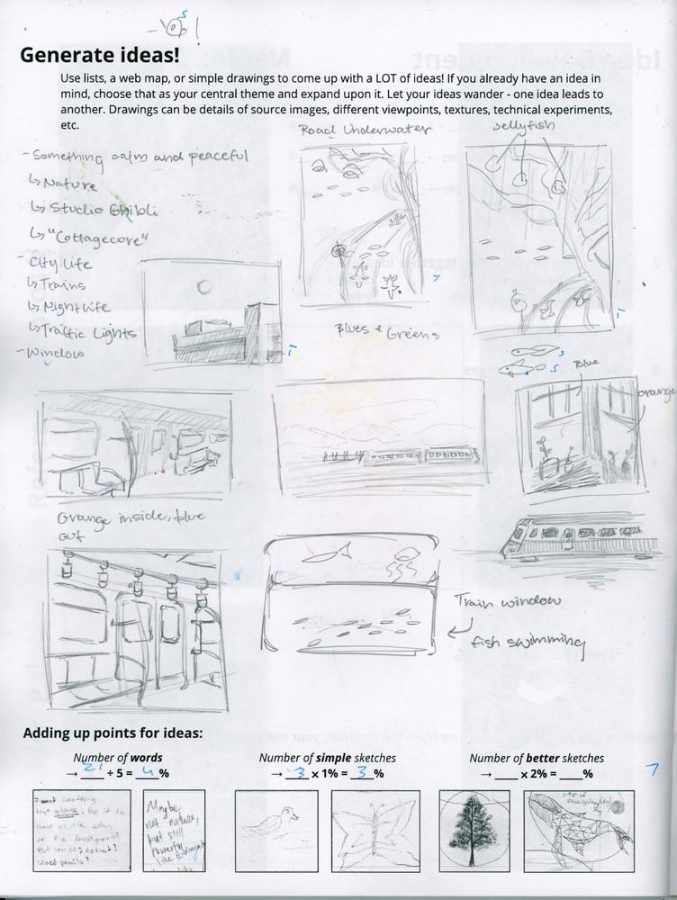
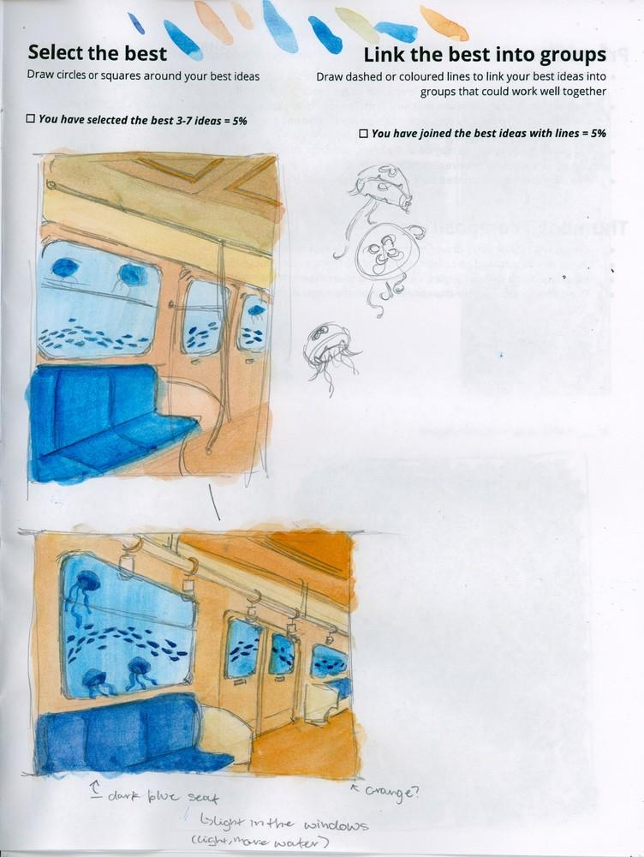
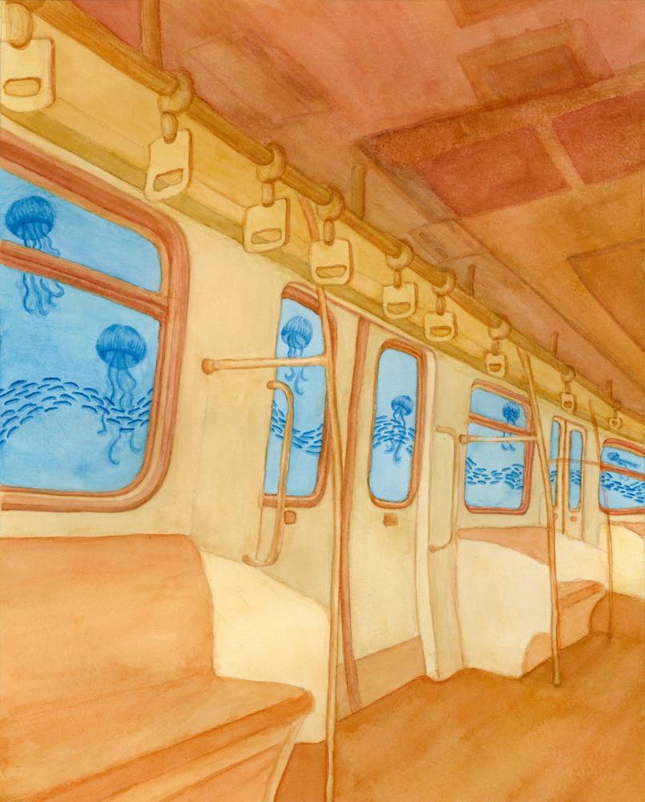
Shiang Liu, watercolour on paper, Spring 2023

Slide 57
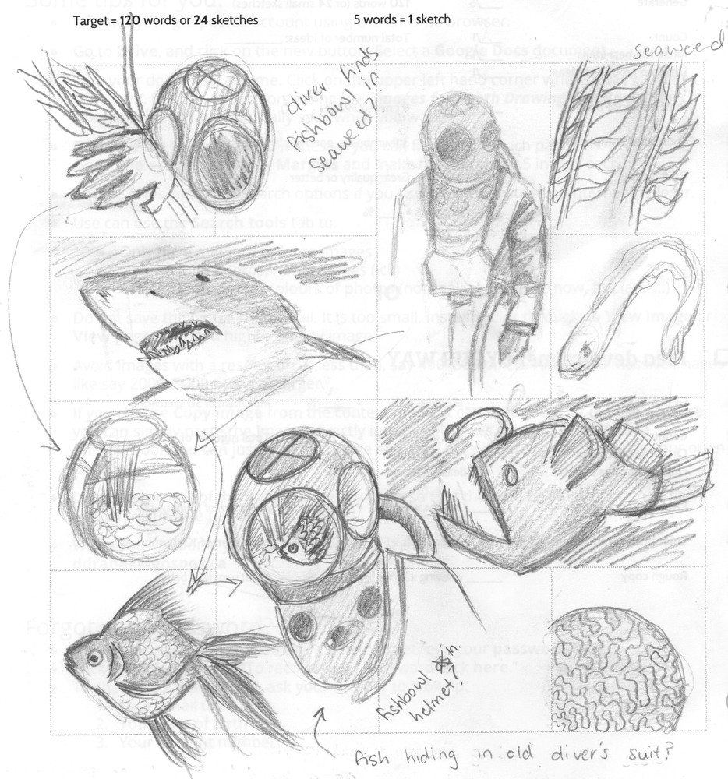
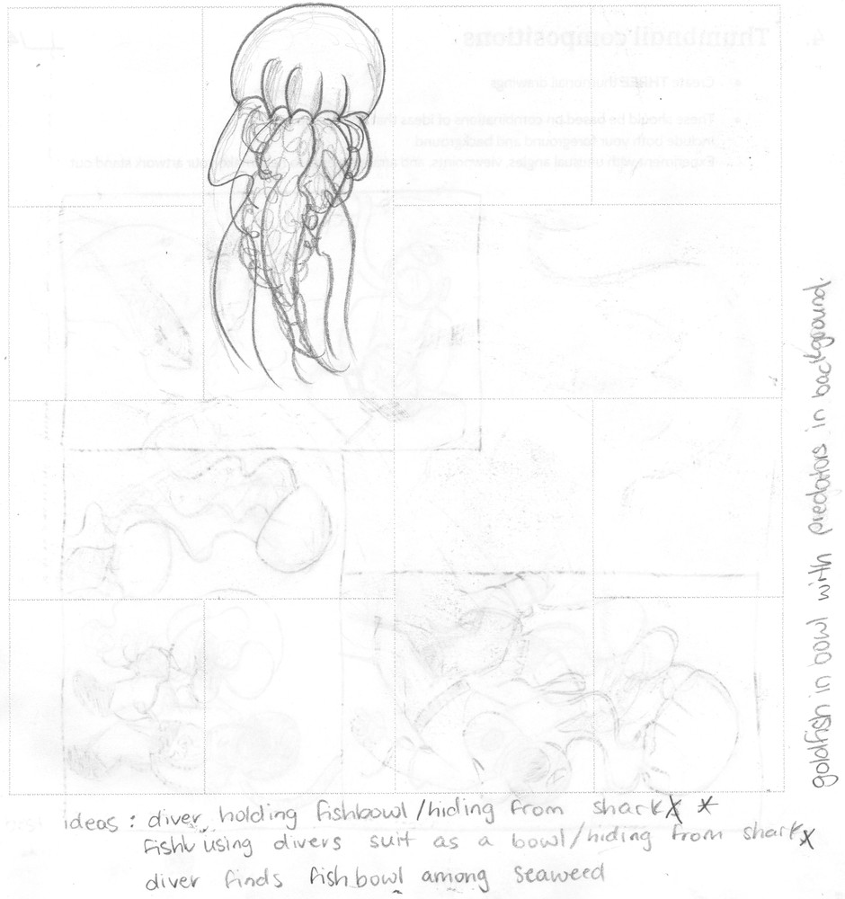
Generate lots of ideas and select the best!
ብዙ ሀሳቦችን ይፍጠሩ እና ምርጡን ይምረጡ!
توليد الكثير من الأفكار واختيار الأفضل!
Genera moltes idees i tria la millor!
产生大量的想法并选择最好的！
ایده‌های زیادی خلق کنید و بهترین‌ها را انتخاب کنید!
बहुत सारे विचार उत्पन्न करें और सर्वोत्तम का चयन करें!
たくさんのアイデアを生み出し、最良のものを選択してください。
많은 아이디어를 생각해 보고 가장 좋은 아이디어를 선택하세요!
Gelek ramanan çêbikin û ya herî baş hilbijêrin!
Gere muitas ideias e selecione as melhores!
ਬਹੁਤ ਸਾਰੇ ਵਿਚਾਰ ਪੈਦਾ ਕਰੋ ਅਤੇ ਸਭ ਤੋਂ ਵਧੀਆ ਚੁਣੋ!
Генерируйте множество идей и выбирайте лучшие!
Abuur fikrado badan oo dooro kan ugu fiican!
¡Genera muchas ideas y selecciona la mejor!
Tengeneza mawazo mengi na uchague bora zaidi!
Bumuo ng maraming ideya at piliin ang pinakamahusay!
Bir sürü fikir üretin ve en iyilerini seçin!
Генеруйте багато ідей та оберіть найкращу!
Hãy đưa ra nhiều ý tưởng và chọn ra ý tưởng tốt nhất!
Notes:
Current Art 10 languages in two columns, Summer 2025 generated on 10/26/2025
Generate lots of ideas and select the best!
===
shqiptare - Albanian
Gjeneroni shumë ide dhe zgjidhni më të mirën!
አማርኛ - Amharic
ብዙ ሀሳቦችን ይፍጠሩ እና ምርጡን ይምረጡ!
عربي - Arabic
توليد الكثير من الأفكار واختيار الأفضل!
հայերեն - Armenian
Ստեղծեք բազմաթիվ գաղափարներ և ընտրեք լավագույնը։
Català - Catalan
Genera moltes idees i tria la millor!
中文 - Chinese
产生大量的想法并选择最好的！
Nederlands - Dutch
Genereer veel ideeën en selecteer de beste!
فارسی - Farsi
ایده‌های زیادی خلق کنید و بهترین‌ها را انتخاب کنید!
Français - French
Générez beaucoup d’idées et sélectionnez les meilleures !
Deutsch - German
Generieren Sie viele Ideen und wählen Sie die besten aus!
ગુજરાતી - Gujarati
ઘણા બધા વિચારો ઉત્પન્ન કરો અને શ્રેષ્ઠ પસંદ કરો!
हिंदी - Hindi
बहुत सारे विचार उत्पन्न करें और सर्वोत्तम का चयन करें!
Italiano - Italian
Genera tante idee e seleziona le migliori!
日本語 - Japanese
たくさんのアイデアを生み出し、最良のものを選択してください。
한국어 - Korean
많은 아이디어를 생각해 보고 가장 좋은 아이디어를 선택하세요!
Kurdî - Kurdish
Gelek ramanan çêbikin û ya herî baş hilbijêrin!
Melayu - Malay
Hasilkan banyak idea dan pilih yang terbaik!
മലയാളം - Malayalam
ധാരാളം ആശയങ്ങൾ സൃഷ്ടിച്ച് മികച്ചത് തിരഞ്ഞെടുക്കുക!
नेपाली - Nepali
धेरै विचारहरू उत्पन्न गर्नुहोस् र उत्तम छनौट गर्नुहोस्!
پښتو - Pashto
ډېر نظرونه پیدا کړئ او غوره یې غوره کړئ!
Português - Portuguese
Gere muitas ideias e selecione as melhores!
ਪੰਜਾਬੀ - Punjabi
ਬਹੁਤ ਸਾਰੇ ਵਿਚਾਰ ਪੈਦਾ ਕਰੋ ਅਤੇ ਸਭ ਤੋਂ ਵਧੀਆ ਚੁਣੋ!
Русский - Russian
Генерируйте множество идей и выбирайте лучшие!
српски - Serbian
Генеришите много идеја и изаберите најбоље!
Soomaali - Somali
Abuur fikrado badan oo dooro kan ugu fiican!
Español - Spanish
¡Genera muchas ideas y selecciona la mejor!
basa Sunda - Sundanese
Ngahasilkeun seueur ide sareng pilih anu pangsaéna!
kiswahili - Swahili
Tengeneza mawazo mengi na uchague bora zaidi!
svenska - Swedish
Generera massor av idéer och välj ut de bästa!
Tagalog
Bumuo ng maraming ideya at piliin ang pinakamahusay!
தமிழ் - Tamil
நிறைய யோசனைகளை உருவாக்கி, சிறந்ததைத் தேர்ந்தெடுங்கள்!
แบบไทย - Thai
สร้างสรรค์ไอเดียมากมายและเลือกสิ่งที่ดีที่สุด!
Türkçe - Turkish
Bir sürü fikir üretin ve en iyilerini seçin!
Українська - Ukrainian
Генеруйте багато ідей та оберіть найкращу!
اردو - Urdu
بہت سارے آئیڈیاز تیار کریں اور بہترین کو منتخب کریں!
Tiếng Việt - Vietnamese
Hãy đưa ra nhiều ý tưởng và chọn ra ý tưởng tốt nhất!

Slide 58
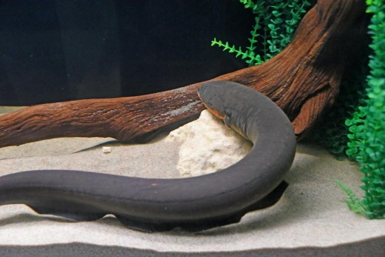

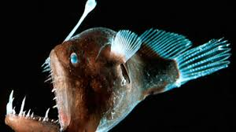
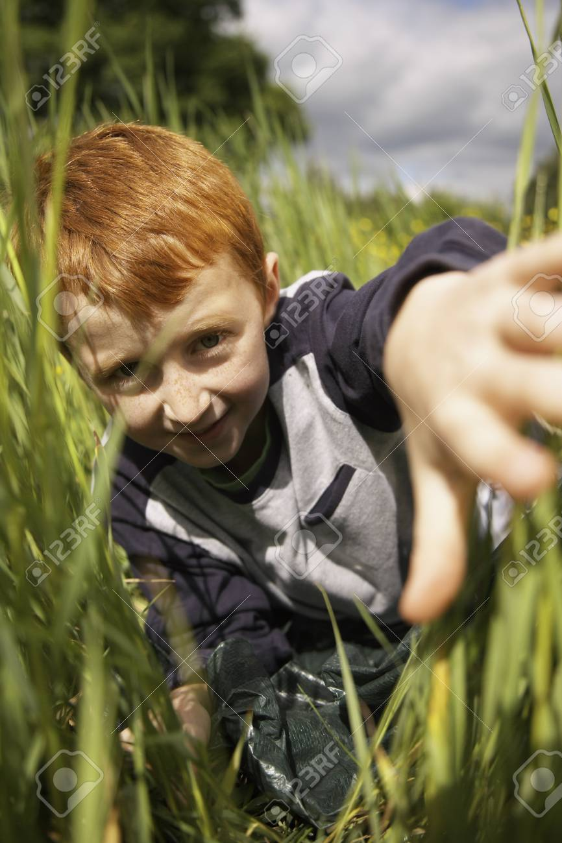
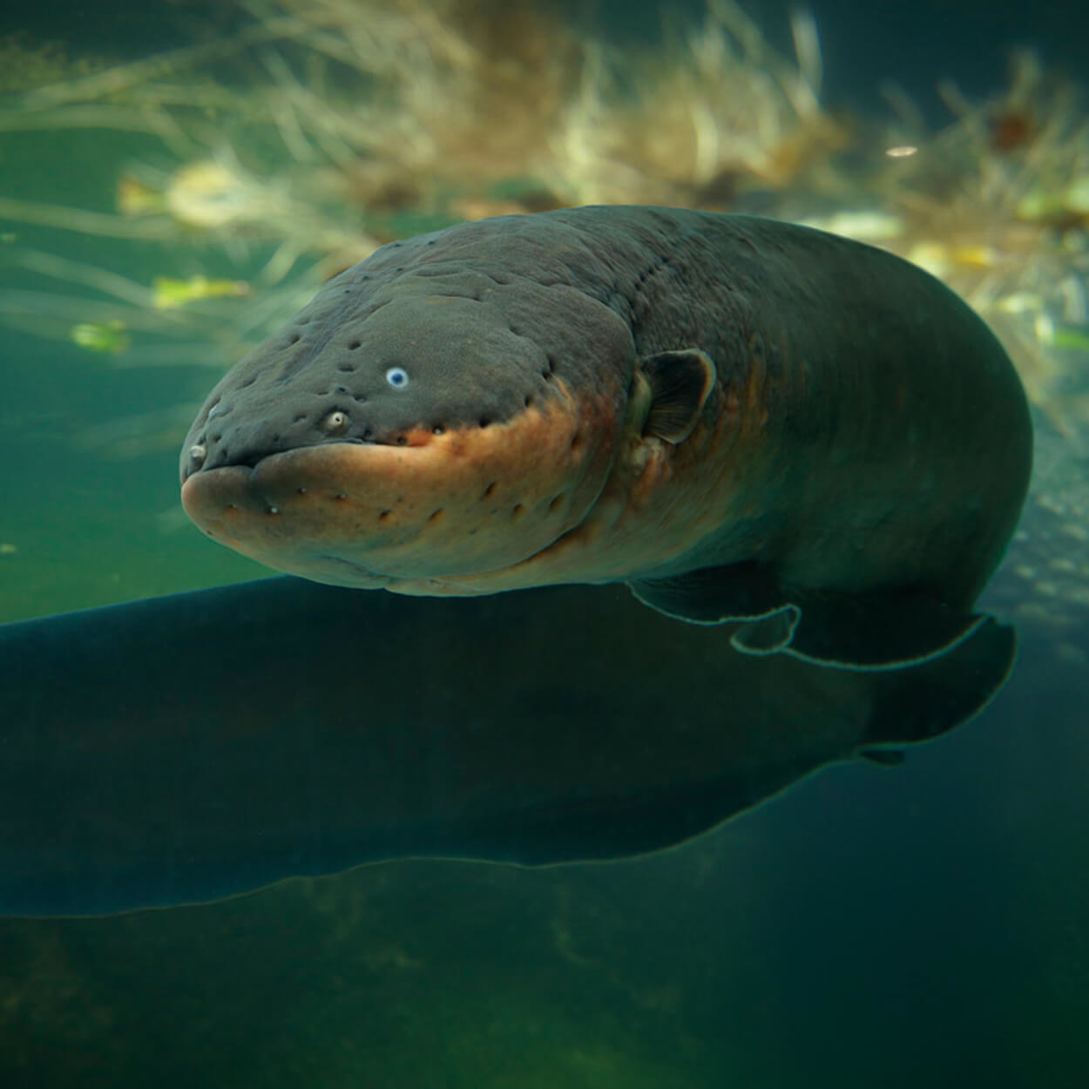
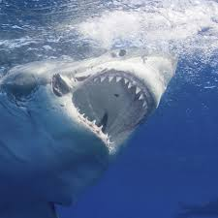
Gather reference photos to support your ideas
ሃሳቦችህን ለመደገፍ የማመሳከሪያ ፎቶዎችን ሰብስብ
اجمع صورًا مرجعية لدعم أفكارك
Reuneix fotos de referència per recolzar les teves idees
收集参考照片来支持你的想法
برای پشتیبانی از ایده‌هایتان، عکس‌های مرجع جمع‌آوری کنید
अपने विचारों के समर्थन के लिए संदर्भ तस्वीरें एकत्र करें
アイデアを裏付ける参考写真を集める
아이디어를 뒷받침할 참고 사진을 모으세요
Wêneyên referansê berhev bikin da ku ramanên xwe piştgirî bikin
Reúna fotos de referência para apoiar suas ideias
ਆਪਣੇ ਵਿਚਾਰਾਂ ਦੇ ਸਮਰਥਨ ਲਈ ਹਵਾਲੇ ਦੀਆਂ ਫੋਟੋਆਂ ਇਕੱਠੀਆਂ ਕਰੋ।
Соберите референсные фотографии для подтверждения ваших идей.
Soo ururi sawiro tixraac ah si aad u taageerto fikradahaaga
Reúne fotografías de referencia para respaldar tus ideas.
Kusanya picha za marejeleo ili kuunga mkono mawazo yako
Magtipon ng mga reference na larawan upang suportahan ang iyong mga ideya
Fikirlerinizi desteklemek için referans fotoğraflar toplayın
Зберіть фотографії-посилання для підтвердження ваших ідей
Thu thập ảnh tham khảo để hỗ trợ ý tưởng của bạn
Notes:
Current Art 10 languages in two columns, Summer 2025 generated on 10/26/2025
Gather reference photos to support your ideas
===
shqiptare - Albanian
Mblidhni foto referuese për të mbështetur idetë tuaja
አማርኛ - Amharic
ሃሳቦችህን ለመደገፍ የማመሳከሪያ ፎቶዎችን ሰብስብ
عربي - Arabic
اجمع صورًا مرجعية لدعم أفكارك
հայերեն - Armenian
Հավաքեք լուսանկարներ՝ ձեր գաղափարները հիմնավորելու համար
Català - Catalan
Reuneix fotos de referència per recolzar les teves idees
中文 - Chinese
收集参考照片来支持你的想法
Nederlands - Dutch
Verzamel referentiefoto's ter ondersteuning van uw ideeën
فارسی - Farsi
برای پشتیبانی از ایده‌هایتان، عکس‌های مرجع جمع‌آوری کنید
Français - French
Rassemblez des photos de référence pour étayer vos idées
Deutsch - German
Sammeln Sie Referenzfotos, um Ihre Ideen zu untermauern
ગુજરાતી - Gujarati
તમારા વિચારોને સમર્થન આપવા માટે સંદર્ભ ફોટા એકત્રિત કરો
हिंदी - Hindi
अपने विचारों के समर्थन के लिए संदर्भ तस्वीरें एकत्र करें
Italiano - Italian
Raccogli foto di riferimento per supportare le tue idee
日本語 - Japanese
アイデアを裏付ける参考写真を集める
한국어 - Korean
아이디어를 뒷받침할 참고 사진을 모으세요
Kurdî - Kurdish
Wêneyên referansê berhev bikin da ku ramanên xwe piştgirî bikin
Melayu - Malay
Kumpulkan foto rujukan untuk menyokong idea anda
മലയാളം - Malayalam
നിങ്ങളുടെ ആശയങ്ങളെ പിന്തുണയ്ക്കുന്നതിനായി റഫറൻസ് ഫോട്ടോകൾ ശേഖരിക്കുക.
नेपाली - Nepali
आफ्ना विचारहरूलाई समर्थन गर्न सन्दर्भ तस्बिरहरू सङ्कलन गर्नुहोस्।
پښتو - Pashto
د خپلو نظرونو د ملاتړ لپاره د حوالې عکسونه راټول کړئ
Português - Portuguese
Reúna fotos de referência para apoiar suas ideias
ਪੰਜਾਬੀ - Punjabi
ਆਪਣੇ ਵਿਚਾਰਾਂ ਦੇ ਸਮਰਥਨ ਲਈ ਹਵਾਲੇ ਦੀਆਂ ਫੋਟੋਆਂ ਇਕੱਠੀਆਂ ਕਰੋ।
Русский - Russian
Соберите референсные фотографии для подтверждения ваших идей.
српски - Serbian
Прикупите референтне фотографије које поткрепљују ваше идеје
Soomaali - Somali
Soo ururi sawiro tixraac ah si aad u taageerto fikradahaaga
Español - Spanish
Reúne fotografías de referencia para respaldar tus ideas.
basa Sunda - Sundanese
Kumpulkeun poto rujukan pikeun ngadukung ideu anjeun
kiswahili - Swahili
Kusanya picha za marejeleo ili kuunga mkono mawazo yako
svenska - Swedish
Samla referensbilder för att stödja dina idéer
Tagalog
Magtipon ng mga reference na larawan upang suportahan ang iyong mga ideya
தமிழ் - Tamil
உங்கள் யோசனைகளை ஆதரிக்க குறிப்பு புகைப்படங்களைச் சேகரிக்கவும்.
แบบไทย - Thai
รวบรวมภาพอ้างอิงเพื่อสนับสนุนความคิดของคุณ
Türkçe - Turkish
Fikirlerinizi desteklemek için referans fotoğraflar toplayın
Українська - Ukrainian
Зберіть фотографії-посилання для підтвердження ваших ідей
اردو - Urdu
اپنے خیالات کی تائید کے لیے حوالہ جاتی تصاویر جمع کریں۔
Tiếng Việt - Vietnamese
Thu thập ảnh tham khảo để hỗ trợ ý tưởng của bạn

Slide 59
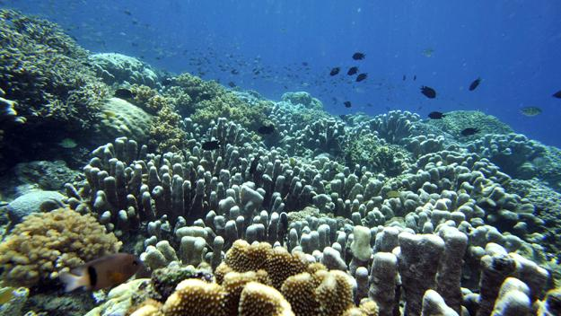
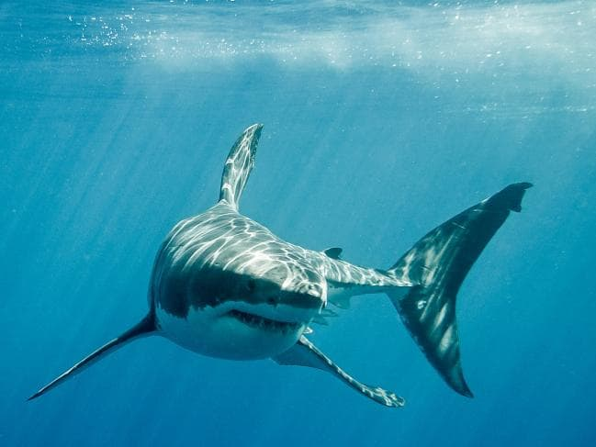
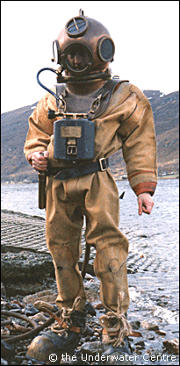
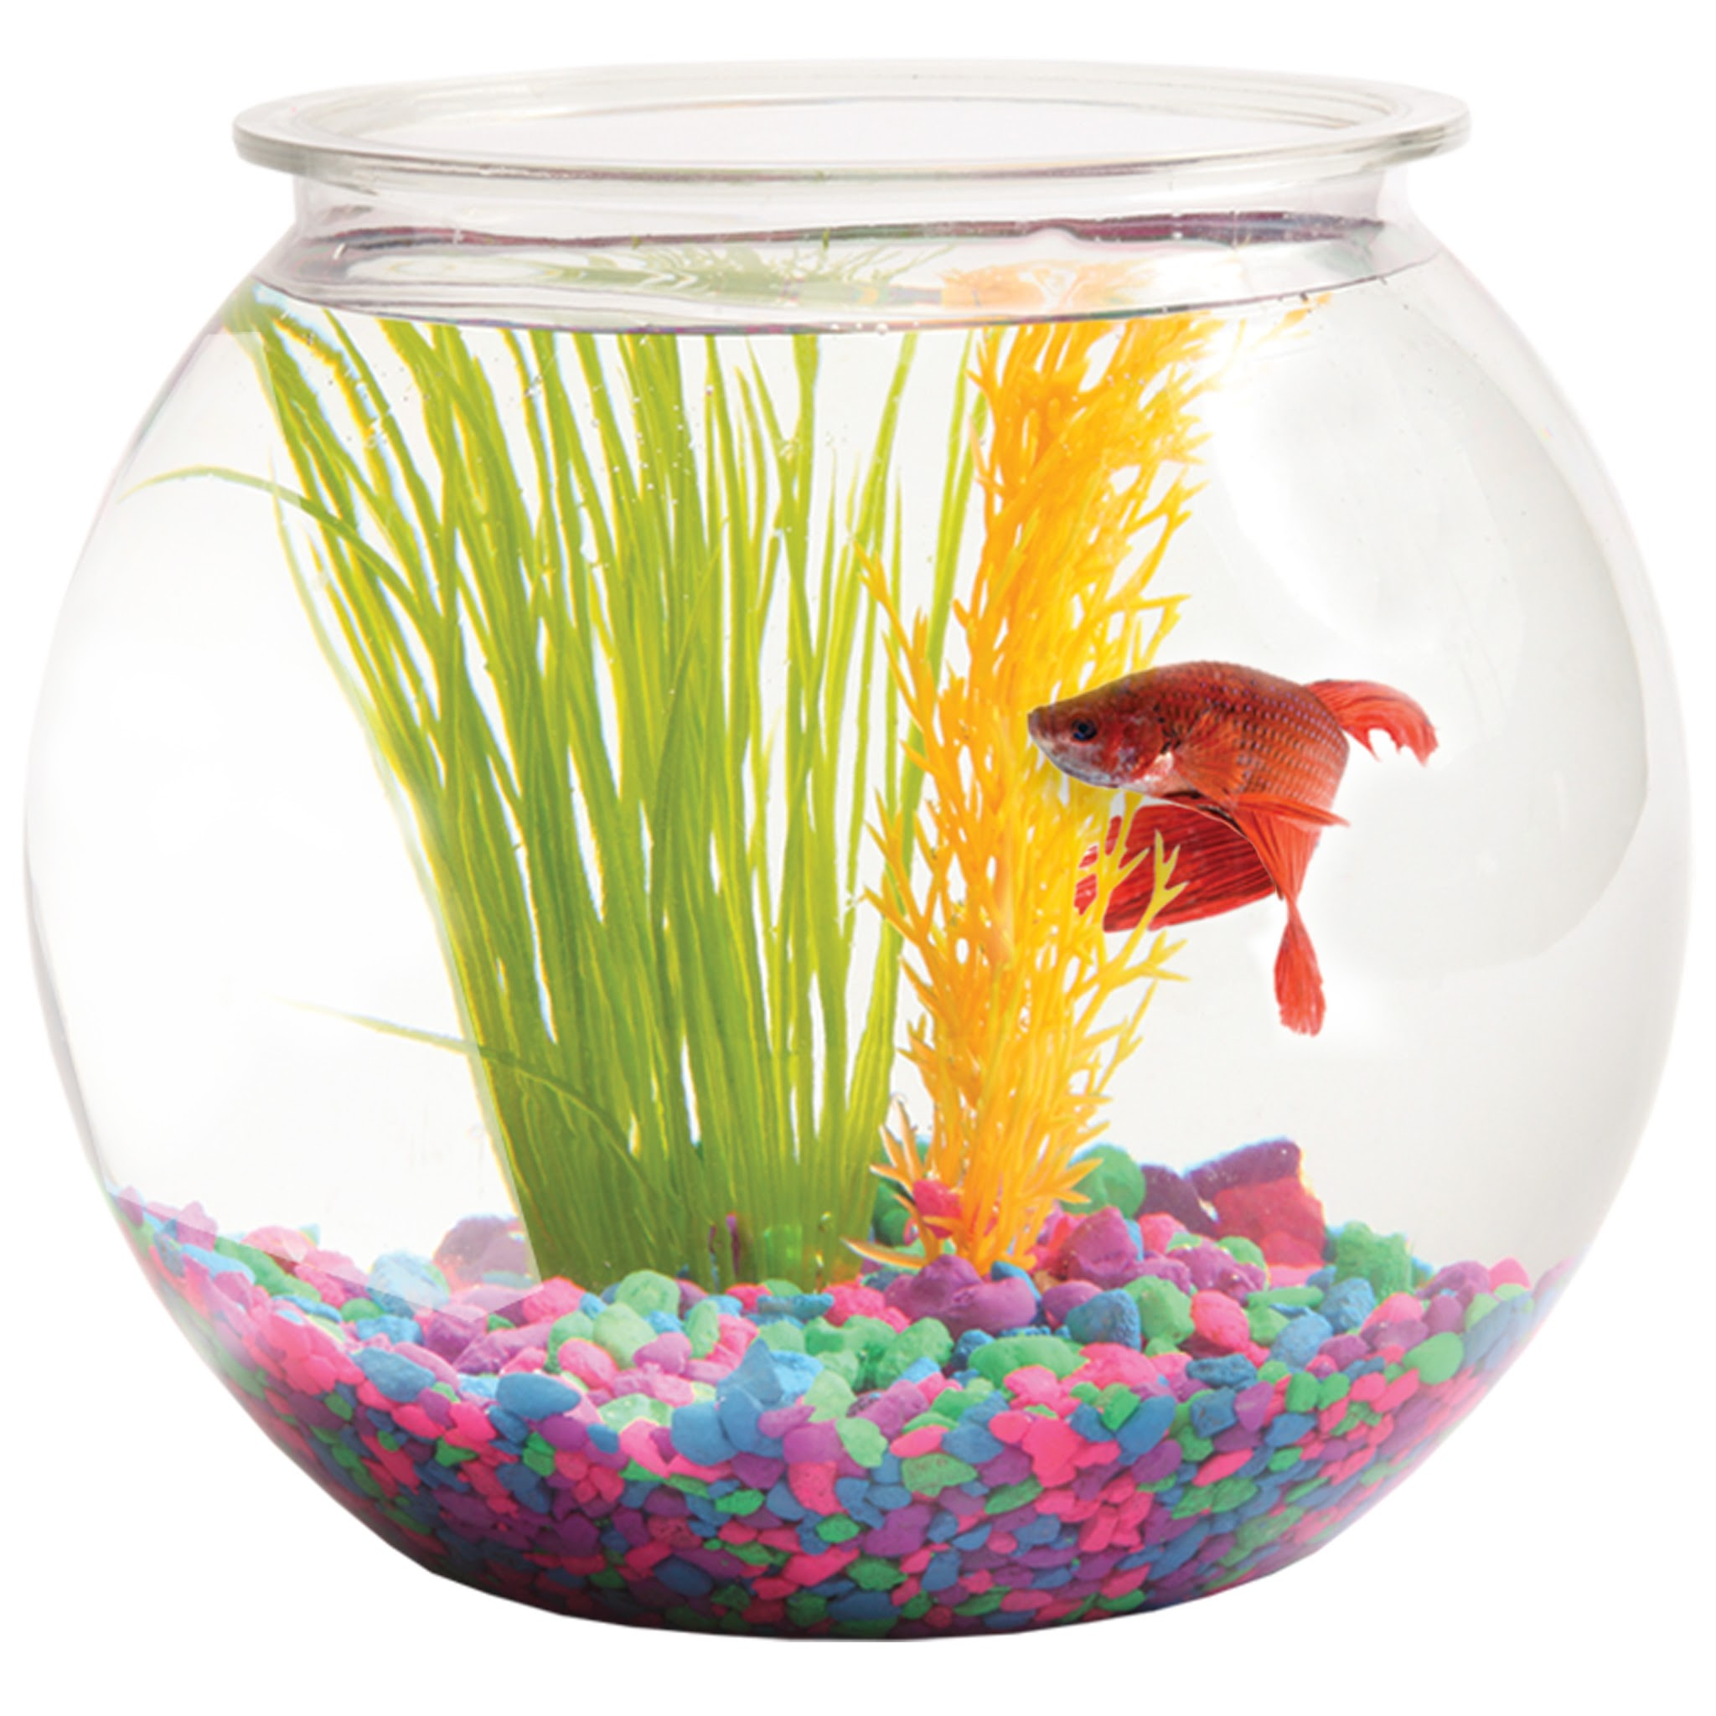
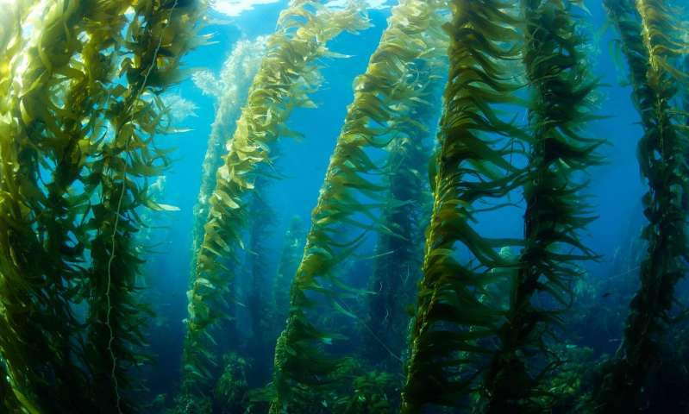


እና ከዚያ ትንሽ ተጨማሪ ይሰብስቡ.
ومن ثم جمع المزيد.
I després recollir-ne més.
然后再收集一些。
و سپس تعداد بیشتری جمع کنید.
और फिर कुछ और इकट्ठा करें।
そしてさらに集めます。
그리고 더 많이 모으세요.
Û paşê hinekên din kom bikin.
E então junte mais um pouco.
ਅਤੇ ਫਿਰ ਕੁਝ ਹੋਰ ਇਕੱਠੇ ਕਰੋ।
А потом соберите еще.
Ka dibna soo ururso qaar kale.
Y luego recoge un poco más.
Na kisha kukusanya wengine zaidi.
At pagkatapos ay magtipon pa.
Ve sonra biraz daha topla.
А потім зберіть ще трохи.
Và sau đó thu thập thêm nữa.
And then gather some more
Notes:
Current Art 10 languages in two columns, Summer 2025 generated on 10/26/2025
And then gather some more.
===
shqiptare - Albanian
Dhe pastaj mblidhni edhe pak më shumë.
አማርኛ - Amharic
እና ከዚያ ትንሽ ተጨማሪ ይሰብስቡ.
عربي - Arabic
ومن ثم جمع المزيد.
հայերեն - Armenian
Եվ հետո հավաքեք ևս մի քանիսը։
Català - Catalan
I després recollir-ne més.
中文 - Chinese
然后再收集一些。
Nederlands - Dutch
En verzamel dan nog wat meer.
فارسی - Farsi
و سپس تعداد بیشتری جمع کنید.
Français - French
Et puis, rassemblez-en encore un peu plus.
Deutsch - German
Und dann noch mehr sammeln.
ગુજરાતી - Gujarati
અને પછી થોડું વધારે ભેગા કરો.
हिंदी - Hindi
और फिर कुछ और इकट्ठा करें।
Italiano - Italian
E poi raccogline ancora un po'.
日本語 - Japanese
そしてさらに集めます。
한국어 - Korean
그리고 더 많이 모으세요.
Kurdî - Kurdish
Û paşê hinekên din kom bikin.
Melayu - Malay
Dan kemudian kumpul lagi.
മലയാളം - Malayalam
പിന്നെ കുറച്ചുകൂടി ശേഖരിക്കൂ.
नेपाली - Nepali
अनि त्यसपछि अरु केही जम्मा गर।
پښتو - Pashto
او بیا یو څه نور راټول کړئ.
Português - Portuguese
E então junte mais um pouco.
ਪੰਜਾਬੀ - Punjabi
ਅਤੇ ਫਿਰ ਕੁਝ ਹੋਰ ਇਕੱਠੇ ਕਰੋ।
Русский - Russian
А потом соберите еще.
српски - Serbian
А онда сакупите још.
Soomaali - Somali
Ka dibna soo ururso qaar kale.
Español - Spanish
Y luego recoge un poco más.
basa Sunda - Sundanese
Lajeng ngumpulkeun sababaraha deui.
kiswahili - Swahili
Na kisha kukusanya wengine zaidi.
svenska - Swedish
Och sedan samla ihop lite mer.
Tagalog
At pagkatapos ay magtipon pa.
தமிழ் - Tamil
பின்னர் இன்னும் கொஞ்சம் சேகரிக்கவும்.
แบบไทย - Thai
แล้วค่อยรวบรวมมาเพิ่มอีก
Türkçe - Turkish
Ve sonra biraz daha topla.
Українська - Ukrainian
А потім зберіть ще трохи.
اردو - Urdu
اور پھر کچھ اور جمع کریں۔
Tiếng Việt - Vietnamese
Và sau đó thu thập thêm nữa.

Slide 60

Develop compositions with thumbnails
ጥንቅሮችን ከድንክዬዎች ጋር ያዳብሩ
تطوير التراكيب باستخدام الصور المصغرة
Desenvolupar composicions amb miniatures
使用缩略图进行构图
ساخت کامپوزیشن با تصاویر بندانگشتی
थंबनेल के साथ रचनाएँ विकसित करें
サムネイルを使って構成を作成する
썸네일로 구성 개발
Bi wêneyên piçûk besteyan pêş bixin
Desenvolver composições com miniaturas
ਥੰਬਨੇਲ ਨਾਲ ਰਚਨਾਵਾਂ ਵਿਕਸਤ ਕਰੋ
Разработка композиций с помощью миниатюр
Samee halabuuro leh thumbnails
Desarrollar composiciones con miniaturas
Tengeneza nyimbo kwa kutumia vijipicha
Bumuo ng mga komposisyon na may mga thumbnail
Küçük resimlerle kompozisyonlar geliştirin
Розробка композицій за допомогою мініатюр
Phát triển các tác phẩm với hình thu nhỏ
Notes:
Current Art 10 languages next to English, Summer 2025 generated on 10/26/2025
Develop compositions with thumbnails
===
shqiptare - Albanian
Zhvilloni kompozime me miniatura
አማርኛ - Amharic
ጥንቅሮችን ከድንክዬዎች ጋር ያዳብሩ
عربي - Arabic
تطوير التراكيب باستخدام الصور المصغرة
հայերեն - Armenian
Ստեղծեք կոմպոզիցիաներ մանրապատկերներով
Català - Catalan
Desenvolupar composicions amb miniatures
中文 - Chinese
使用缩略图进行构图
Nederlands - Dutch
Composities ontwikkelen met miniaturen
فارسی - Farsi
ساخت کامپوزیشن با تصاویر بندانگشتی
Français - French
Développer des compositions avec des vignettes
Deutsch - German
Entwickeln Sie Kompositionen mit Miniaturansichten
ગુજરાતી - Gujarati
થંબનેલ્સ સાથે રચનાઓ વિકસાવો
हिंदी - Hindi
थंबनेल के साथ रचनाएँ विकसित करें
Italiano - Italian
Sviluppa composizioni con miniature
日本語 - Japanese
サムネイルを使って構成を作成する
한국어 - Korean
썸네일로 구성 개발
Kurdî - Kurdish
Bi wêneyên piçûk besteyan pêş bixin
Melayu - Malay
Kembangkan gubahan dengan lakaran kecil
മലയാളം - Malayalam
തംബ്‌നെയിലുകൾ ഉപയോഗിച്ച് കോമ്പോസിഷനുകൾ വികസിപ്പിക്കുക
नेपाली - Nepali
थम्बनेलहरू सहितको रचनाहरू विकास गर्नुहोस्
پښتو - Pashto
د تمبیلونو سره کمپوزونه جوړ کړئ
Português - Portuguese
Desenvolver composições com miniaturas
ਪੰਜਾਬੀ - Punjabi
ਥੰਬਨੇਲ ਨਾਲ ਰਚਨਾਵਾਂ ਵਿਕਸਤ ਕਰੋ
Русский - Russian
Разработка композиций с помощью миниатюр
српски - Serbian
Развијање композиција помоћу сличица
Soomaali - Somali
Samee halabuuro leh thumbnails
Español - Spanish
Desarrollar composiciones con miniaturas
basa Sunda - Sundanese
Kembangkeun komposisi nganggo gambar leutik
kiswahili - Swahili
Tengeneza nyimbo kwa kutumia vijipicha
svenska - Swedish
Utveckla kompositioner med miniatyrbilder
Tagalog
Bumuo ng mga komposisyon na may mga thumbnail
தமிழ் - Tamil
சிறுபடங்களுடன் பாடல்களை உருவாக்குங்கள்.
แบบไทย - Thai
พัฒนาองค์ประกอบด้วยภาพขนาดย่อ
Türkçe - Turkish
Küçük resimlerle kompozisyonlar geliştirin
Українська - Ukrainian
Розробка композицій за допомогою мініатюр
اردو - Urdu
تھمب نیلز کے ساتھ کمپوزیشن تیار کریں۔
Tiếng Việt - Vietnamese
Phát triển các tác phẩm với hình thu nhỏ

Slide 61

Create a rough copy to test out your idea
ሃሳብዎን ለመሞከር ግምታዊ ቅጂ ይፍጠሩ
إنشاء نسخة أولية لاختبار فكرتك
Crea una còpia preliminar per provar la teva idea
创建草稿来测试你的想法
برای آزمایش ایده خود، یک نسخه اولیه ایجاد کنید
अपने विचार का परीक्षण करने के लिए एक रफ कॉपी बनाएं
アイデアをテストするためのラフコピーを作成する
아이디어를 테스트하기 위해 대략적인 사본을 만드세요
Kopiyek nexuya biafirînin da ku ramana xwe biceribînin
Crie uma cópia preliminar para testar sua ideia
ਆਪਣੇ ਵਿਚਾਰ ਦੀ ਜਾਂਚ ਕਰਨ ਲਈ ਇੱਕ ਮੋਟਾ ਕਾਪੀ ਬਣਾਓ
Создайте черновой вариант, чтобы проверить свою идею.
Samee nuqul adag si aad u tijaabiso fikradaada
Crea una copia preliminar para probar tu idea.
Unda nakala mbaya ili kujaribu wazo lako
Gumawa ng isang magaspang na kopya upang subukan ang iyong ideya
Fikrinizi test etmek için taslak bir kopya oluşturun
Створіть чорновий варіант, щоб перевірити свою ідею
Tạo một bản sao thô để thử nghiệm ý tưởng của bạn
Notes:
Current Art 10 languages next to English, Summer 2025 generated on 10/26/2025
Create a rough copy to test out your idea
===
shqiptare - Albanian
Krijoni një kopje të përafërt për të testuar idenë tuaj
አማርኛ - Amharic
ሃሳብዎን ለመሞከር ግምታዊ ቅጂ ይፍጠሩ
عربي - Arabic
إنشاء نسخة أولية لاختبار فكرتك
հայերեն - Armenian
Ստեղծեք մոտավոր օրինակ՝ ձեր գաղափարը ստուգելու համար
Català - Catalan
Crea una còpia preliminar per provar la teva idea
中文 - Chinese
创建草稿来测试你的想法
Nederlands - Dutch
Maak een kladversie om je idee te testen
فارسی - Farsi
برای آزمایش ایده خود، یک نسخه اولیه ایجاد کنید
Français - French
Créez une ébauche pour tester votre idée
Deutsch - German
Erstellen Sie einen Rohentwurf, um Ihre Idee zu testen
ગુજરાતી - Gujarati
તમારા વિચારને ચકાસવા માટે એક રફ કોપી બનાવો.
हिंदी - Hindi
अपने विचार का परीक्षण करने के लिए एक रफ कॉपी बनाएं
Italiano - Italian
Crea una bozza per testare la tua idea
日本語 - Japanese
アイデアをテストするためのラフコピーを作成する
한국어 - Korean
아이디어를 테스트하기 위해 대략적인 사본을 만드세요
Kurdî - Kurdish
Kopiyek nexuya biafirînin da ku ramana xwe biceribînin
Melayu - Malay
Buat salinan kasar untuk menguji idea anda
മലയാളം - Malayalam
നിങ്ങളുടെ ആശയം പരീക്ഷിക്കുന്നതിനായി ഒരു ഏകദേശ പകർപ്പ് സൃഷ്ടിക്കുക.
नेपाली - Nepali
आफ्नो विचार परीक्षण गर्न एउटा रफ प्रतिलिपि बनाउनुहोस्।
پښتو - Pashto
د خپل نظر د ازموینې لپاره یوه لنډه کاپي جوړه کړئ
Português - Portuguese
Crie uma cópia preliminar para testar sua ideia
ਪੰਜਾਬੀ - Punjabi
ਆਪਣੇ ਵਿਚਾਰ ਦੀ ਜਾਂਚ ਕਰਨ ਲਈ ਇੱਕ ਮੋਟਾ ਕਾਪੀ ਬਣਾਓ
Русский - Russian
Создайте черновой вариант, чтобы проверить свою идею.
српски - Serbian
Направите грубу копију да бисте тестирали своју идеју
Soomaali - Somali
Samee nuqul adag si aad u tijaabiso fikradaada
Español - Spanish
Crea una copia preliminar para probar tu idea.
basa Sunda - Sundanese
Jieun salinan kasar pikeun nguji ide anjeun
kiswahili - Swahili
Unda nakala mbaya ili kujaribu wazo lako
svenska - Swedish
Skapa en grov kopia för att testa din idé
Tagalog
Gumawa ng isang magaspang na kopya upang subukan ang iyong ideya
தமிழ் - Tamil
உங்கள் யோசனையைச் சோதிக்க ஒரு தோராயமான நகலை உருவாக்கவும்.
แบบไทย - Thai
สร้างสำเนาคร่าวๆ เพื่อทดสอบแนวคิดของคุณ
Türkçe - Turkish
Fikrinizi test etmek için taslak bir kopya oluşturun
Українська - Ukrainian
Створіть чорновий варіант, щоб перевірити свою ідею
اردو - Urdu
اپنے آئیڈیا کو جانچنے کے لیے ایک رف کاپی بنائیں
Tiếng Việt - Vietnamese
Tạo một bản sao thô để thử nghiệm ý tưởng của bạn

Slide 62


And then create your final artwork
እና ከዚያ የመጨረሻውን የስነጥበብ ስራዎን ይፍጠሩ
ثم قم بإنشاء عملك الفني النهائي
I després crea la teva obra d'art final
然后创作最终的艺术作品
و سپس اثر هنری نهایی خود را خلق کنید
और फिर अपनी अंतिम कलाकृति बनाएं
そして最終的なアートワークを作成します
그리고 최종 아트워크를 만들어 보세요.
Û dûv re hunera xwe ya dawîn biafirînin
E então crie sua arte final
ਅਤੇ ਫਿਰ ਆਪਣੀ ਅੰਤਿਮ ਕਲਾਕਾਰੀ ਬਣਾਓ
А затем создайте свою финальную работу.
Ka dibna samee farshaxankaaga ugu dambeeya
Y luego crea tu obra de arte final.
Na kisha unda mchoro wako wa mwisho
At pagkatapos ay likhain ang iyong panghuling likhang sining
Ve sonra son sanat eserinizi yaratın
А потім створіть свій остаточний твір мистецтва
Và sau đó tạo ra tác phẩm nghệ thuật cuối cùng của bạn
Notes:
Current Art 10 languages next to English, Summer 2025 generated on 10/26/2025
And then create your final artwork
===
shqiptare - Albanian
Dhe pastaj krijoni veprën tuaj përfundimtare artistike
አማርኛ - Amharic
እና ከዚያ የመጨረሻውን የስነጥበብ ስራዎን ይፍጠሩ
عربي - Arabic
ثم قم بإنشاء عملك الفني النهائي
հայերեն - Armenian
Եվ հետո ստեղծեք ձեր վերջնական ստեղծագործությունը
Català - Catalan
I després crea la teva obra d'art final
中文 - Chinese
然后创作最终的艺术作品
Nederlands - Dutch
En maak dan je definitieve kunstwerk
فارسی - Farsi
و سپس اثر هنری نهایی خود را خلق کنید
Français - French
Et puis créez votre œuvre finale
Deutsch - German
Und dann erstellen Sie Ihr endgültiges Kunstwerk
ગુજરાતી - Gujarati
અને પછી તમારી અંતિમ કલાકૃતિ બનાવો
हिंदी - Hindi
और फिर अपनी अंतिम कलाकृति बनाएं
Italiano - Italian
E poi crea la tua opera d'arte finale
日本語 - Japanese
そして最終的なアートワークを作成します
한국어 - Korean
그리고 최종 아트워크를 만들어 보세요.
Kurdî - Kurdish
Û dûv re hunera xwe ya dawîn biafirînin
Melayu - Malay
Dan kemudian buat karya seni akhir anda
മലയാളം - Malayalam
തുടർന്ന് നിങ്ങളുടെ അന്തിമ കലാസൃഷ്ടി സൃഷ്ടിക്കുക.
नेपाली - Nepali
अनि त्यसपछि आफ्नो अन्तिम कलाकृति सिर्जना गर्नुहोस्
پښتو - Pashto
او بیا خپل وروستی هنري کار جوړ کړئ
Português - Portuguese
E então crie sua arte final
ਪੰਜਾਬੀ - Punjabi
ਅਤੇ ਫਿਰ ਆਪਣੀ ਅੰਤਿਮ ਕਲਾਕਾਰੀ ਬਣਾਓ
Русский - Russian
А затем создайте свою финальную работу.
српски - Serbian
А затим креирајте свој коначни уметнички рад
Soomaali - Somali
Ka dibna samee farshaxankaaga ugu dambeeya
Español - Spanish
Y luego crea tu obra de arte final.
basa Sunda - Sundanese
Teras jieun karya seni pamungkas anjeun
kiswahili - Swahili
Na kisha unda mchoro wako wa mwisho
svenska - Swedish
Och skapa sedan ditt slutgiltiga konstverk
Tagalog
At pagkatapos ay likhain ang iyong panghuling likhang sining
தமிழ் - Tamil
பின்னர் உங்கள் இறுதி கலைப்படைப்பை உருவாக்கவும்.
แบบไทย - Thai
จากนั้นจึงสร้างผลงานศิลปะขั้นสุดท้ายของคุณ
Türkçe - Turkish
Ve sonra son sanat eserinizi yaratın
Українська - Ukrainian
А потім створіть свій остаточний твір мистецтва
اردو - Urdu
اور پھر اپنا آخری آرٹ ورک بنائیں
Tiếng Việt - Vietnamese
Và sau đó tạo ra tác phẩm nghệ thuật cuối cùng của bạn

Slide 64


If you want to start your painting today
Choose a paper size. If you want to trade for a small or large size of paper, let me know!
If paper wrinkles drive you nuts, I can give you a board to tape your paper to. You leave your paper stuck to it each day, and it fits in your cubby.
Usually people draw a rectangle for their painting in the centre of the paper. This leaves room around the outside for doing colour tests.
Start with a light pencil drawing.
Notes:
Record Art 10 translations in notes only, Summer 2025 generated on 10/26/2025
If you want to start your painting today: Choose a paper size. If you want to trade up to a medium or large size of paper, let me know! If paper wrinkles drive you nuts, I can give you a board to tape your paper to. You leave your paper stuck to it each day, and it fits in your cubby. Usually people draw a rectangle for their painting in the centre of the paper. This leaves room around the outside for doing colour tests. Start with a light pencil drawing.
===
shqiptare - Albanian
Nëse doni të filloni pikturën tuaj sot: Zgjidhni një madhësi letre. Nëse doni ta ndërroni në një madhësi mesatare ose të madhe letre, më njoftoni! Nëse rrudhat e letrës ju çmendin, mund t'ju jap një dërrasë për ta ngjitur letrën me shirit ngjitës. Lëreni letrën të ngjitur çdo ditë dhe ajo futet në raftin tuaj. Zakonisht njerëzit vizatojnë një drejtkëndësh për pikturën e tyre në qendër të letrës. Kjo lë hapësirë ​​përreth pjesës së jashtme për të bërë teste ngjyrash. Filloni me një vizatim me laps të lehtë.
አማርኛ - Amharic
ዛሬ ስዕልዎን ለመጀመር ከፈለጉ: የወረቀት መጠን ይምረጡ. እስከ መካከለኛ ወይም ትልቅ መጠን ያለው ወረቀት ለመገበያየት ከፈለጉ ያሳውቁኝ! የወረቀት መጨማደዱ ለውዝ የሚገፋፋህ ከሆነ ወረቀትህን የምትለጥፍበት ሰሌዳ ልሰጥህ እችላለሁ። ወረቀትዎን በየቀኑ በእሱ ላይ ተጣብቀው ይተዉታል, እና በኩሽዎ ውስጥ ይጣጣማል. ብዙውን ጊዜ ሰዎች በወረቀቱ መሃል ላይ ለሥዕላቸው አራት ማዕዘን ይሳሉ። ይህ ለቀለም ሙከራዎች በውጭው ክፍል ውስጥ ክፍት ቦታ ይሰጣል። በቀላል እርሳስ ስዕል ይጀምሩ።
عربي - Arabic
إذا كنت ترغب في بدء الرسم اليوم: اختر حجم ورق مناسب. إذا كنت ترغب في تغيير حجم الورق إلى متوسط ​​أو كبير، فأخبرني! إذا كانت تجاعيد الورق تُزعجك، يُمكنني إعطاؤك لوحًا للصق ورقك عليه. اترك ورقك مُلصقًا به يوميًا، وهو مناسب لخزانتك. عادةً ما يرسم الناس مستطيلًا للرسم في منتصف الورقة، مما يُتيح مساحةً خارجيةً لاختبار الألوان. ابدأ برسم خفيف بقلم رصاص.
հայերեն - Armenian
Եթե ​​ուզում եք այսօր սկսել նկարել. ընտրեք թղթի չափսը։ Եթե ուզում եք փոխել միջին կամ մեծ չափի թղթի, տեղյակ պահեք ինձ։ Եթե թղթի կնճռոտումները ձեզ խելագարեցնում են, կարող եմ ձեզ տախտակ տալ, որին կարող եք թուղթը կպցնել։ Դուք ամեն օր թուղթը կպցնում եք դրան, և այն տեղավորվում է ձեր արկղում։ Սովորաբար մարդիկ թղթի կենտրոնում ուղղանկյուն են նկարում իրենց նկարի համար։ Սա տեղ է թողնում արտաքին մասում գունային փորձարկումներ անելու համար։ Սկսեք բաց մատիտով նկարելուց։
Català - Catalan
Si vols començar a pintar avui mateix: tria una mida de paper. Si vols canviar a una mida de paper mitjana o gran, fes-m'ho saber! Si les arrugues del paper et tornen boig, et puc donar una cartolina per enganxar-hi el paper amb cinta adhesiva. Deixa el paper enganxat cada dia i cap al teu armariet. Normalment, la gent dibuixa un rectangle per a la seva pintura al centre del paper. Això deixa espai a l'exterior per fer proves de color. Comença amb un dibuix a llapis lleuger.
中文 - Chinese
如果你今天想开始画画：选择纸张尺寸。如果你想换成中号或大号的纸张，请告诉我！如果你讨厌纸张起皱，我可以给你一块木板，用来粘纸。你每天都把纸粘在上面，它正好可以放进你的小隔间里。通常人们会在纸张中央画一个矩形作为画作。这样可以在外面留出空间来试色。先用铅笔轻轻地画一下。
Nederlands - Dutch
Als je vandaag nog wilt beginnen met schilderen: Kies een papierformaat. Als je wilt overstappen op een medium of groot formaat papier, laat het me dan weten! Als je gek wordt van kreukels in het papier, kan ik je een plankje geven om je papier aan vast te plakken. Je laat je papier er elke dag op plakken en het past in je opbergvakje. Meestal tekenen mensen een rechthoek voor hun schilderij in het midden van het papier. Zo blijft er aan de buitenkant ruimte over voor kleurtesten. Begin met een lichte potloodtekening.
فارسی - Farsi
اگر می‌خواهید نقاشی خود را امروز شروع کنید: یک اندازه کاغذ انتخاب کنید. اگر می‌خواهید اندازه کاغذ را تا متوسط ​​یا بزرگ تغییر دهید، به من اطلاع دهید! اگر چین و چروک کاغذ شما را دیوانه می‌کند، می‌توانم یک تخته به شما بدهم تا کاغذ خود را به آن بچسبانید. شما هر روز کاغذ خود را به آن می‌چسبانید و در اتاقک خود جا می‌شود. معمولاً مردم برای نقاشی خود یک مستطیل در مرکز کاغذ می‌کشند. این کار باعث می‌شود فضای اطراف برای انجام آزمایش‌های رنگی باقی بماند. با یک نقاشی مدادی سبک شروع کنید.
Français - French
Si vous souhaitez commencer votre peinture dès aujourd'hui : choisissez un format de papier. Si vous souhaitez un format supérieur, moyen ou grand, n'hésitez pas à me le faire savoir ! Si les plis du papier vous rendent dingue, je peux vous fournir un support pour coller votre papier. Vous y laissez votre papier collé chaque jour, et il rentre dans votre casier. En général, on dessine un rectangle au centre de la feuille pour sa peinture. Cela laisse de la place autour pour faire des essais de couleurs. Commencez par un dessin léger au crayon.
Deutsch - German
Wenn du heute mit dem Malen beginnen möchtest: Wähle ein Papierformat. Wenn du auf ein mittleres oder großes Format umsteigen möchtest, sag mir Bescheid! Wenn dich Papierfalten nerven, kann ich dir ein Brett geben, an das du dein Papier kleben kannst. Du lässt dein Papier jeden Tag daran kleben, und es passt in dein Fach. Normalerweise zeichnet man für sein Bild ein Rechteck in die Mitte des Papiers. So bleibt außen herum Platz für Farbtests. Beginne mit einer leichten Bleistiftzeichnung.
ગુજરાતી - Gujarati
જો તમે આજે જ તમારું ચિત્રકામ શરૂ કરવા માંગતા હો, તો કાગળનું કદ પસંદ કરો. જો તમે મધ્યમ કે મોટા કદના કાગળનો વેપાર કરવા માંગતા હો, તો મને જણાવો! જો કાગળની કરચલીઓ તમને ગુસ્સે કરે છે, તો હું તમને કાગળ પર ટેપ કરવા માટે એક બોર્ડ આપી શકું છું. તમે દરરોજ તમારા કાગળને તેના પર ચોંટાડી રાખો છો, અને તે તમારા ક્યુબીમાં ફિટ થઈ જાય છે. સામાન્ય રીતે લોકો કાગળની મધ્યમાં તેમના ચિત્રકામ માટે એક લંબચોરસ દોરે છે. આનાથી રંગ પરીક્ષણો કરવા માટે બહારની બાજુએ જગ્યા રહે છે. હળવા પેન્સિલથી ચિત્રકામ શરૂ કરો.
हिंदी - Hindi
अगर आप आज ही अपनी पेंटिंग शुरू करना चाहते हैं: कागज़ का एक आकार चुनें। अगर आप मध्यम या बड़े आकार के कागज़ का इस्तेमाल करना चाहते हैं, तो मुझे बताएँ! अगर कागज़ की सिलवटें आपको परेशान करती हैं, तो मैं आपको एक बोर्ड दे सकता हूँ जिस पर आप अपना कागज़ चिपका सकते हैं। आप रोज़ाना उस पर कागज़ चिपका कर छोड़ देते हैं, और वह आपके क्यूबी में फिट हो जाता है। आमतौर पर लोग अपनी पेंटिंग के लिए कागज़ के बीच में एक आयत बनाते हैं। इससे बाहर की तरफ़ रंगों की जाँच के लिए जगह बच जाती है। हल्के पेंसिल से चित्र बनाना शुरू करें।
Italiano - Italian
Se vuoi iniziare a dipingere oggi stesso: scegli un formato di carta. Se vuoi passare a un formato medio o grande, fammelo sapere! Se le pieghe della carta ti fanno impazzire, posso darti una tavola su cui attaccare la carta con il nastro adesivo. Lasci la carta attaccata ogni giorno e starà nel tuo scompartimento. Di solito si disegna un rettangolo per il dipinto al centro del foglio. Questo lascia spazio intorno per fare delle prove di colore. Inizia con un leggero disegno a matita.
日本語 - Japanese
今日から絵を描き始めたい方：紙のサイズを選びましょう。中サイズや大サイズの紙に変更したい場合はお知らせください！もし紙のシワが気になるようでしたら、紙をテープで貼るための板をお渡しします。毎日紙をその板に貼り付けておけば、棚に収まります。通常、紙の中央に絵を描くための長方形を描きます。こうすることで、外側に色見本を描くスペースが生まれます。まずは鉛筆で軽く描いてみましょう。
한국어 - Korean
오늘부터 그림 그리기를 시작하고 싶으시다면: 종이 크기를 선택하세요. 중간 크기나 큰 크기의 종이로 바꾸고 싶으시면 알려주세요! 종이 주름이 너무 심하시다면, 종이를 붙일 수 있는 보드를 제공해 드릴게요. 매일 종이를 보드에 붙여 두면, 보관함에 딱 들어맞아요. 보통 사람들은 종이 중앙에 직사각형을 그려 그림을 그리는데, 이렇게 하면 바깥쪽에 색 테스트를 할 수 있는 공간이 생겨요. 가벼운 연필 드로잉으로 시작하세요.
Kurdî - Kurdish
Eger hûn dixwazin îro dest bi boyaxkirina xwe bikin: Mezinahiyek kaxezê hilbijêrin. Ger hûn dixwazin kaxezê bigihînin mezinahiyek navîn an mezin, ji min re bêjin! Ger çirçikên kaxezê we dîn bikin, ez dikarim taxteyek bidim we ku hûn kaxezê xwe pê ve girêdin. Hûn her roj kaxezê xwe pê ve zeliqînin, û ew di poşeta we de cih digire. Bi gelemperî mirov ji bo boyaxkirina xwe di navenda kaxezê de çargoşeyekî xêz dikin. Ev ji bo ceribandinên rengan li dora derve cîh dihêle. Bi xêzkirinek bi qelemek sivik dest pê bikin.
Melayu - Malay
Jika anda ingin memulakan lukisan anda hari ini: Pilih saiz kertas. Jika anda ingin berdagang sehingga saiz kertas sederhana atau besar, beritahu saya! Jika kedutan kertas membuatkan anda gila, saya boleh memberi anda papan untuk pita kertas anda. Anda biarkan kertas anda melekat padanya setiap hari, dan ia muat di cubby anda. Biasanya orang melukis segi empat tepat untuk lukisan mereka di tengah-tengah kertas. Ini meninggalkan ruang di sekeliling luar untuk melakukan ujian warna. Mulakan dengan lukisan pensil ringan.
മലയാളം - Malayalam
ഇന്ന് തന്നെ നിങ്ങളുടെ പെയിന്റിംഗ് ആരംഭിക്കാൻ ആഗ്രഹിക്കുന്നുവെങ്കിൽ: ഒരു പേപ്പർ വലുപ്പം തിരഞ്ഞെടുക്കുക. ഇടത്തരം അല്ലെങ്കിൽ വലിയ വലിപ്പത്തിലുള്ള പേപ്പർ വരെ മാറ്റാൻ നിങ്ങൾ ആഗ്രഹിക്കുന്നുവെങ്കിൽ, എന്നെ അറിയിക്കൂ! പേപ്പർ ചുളിവുകൾ നിങ്ങളെ അസ്വസ്ഥരാക്കുന്നുവെങ്കിൽ, നിങ്ങളുടെ പേപ്പർ ടേപ്പ് ചെയ്യാൻ ഞാൻ നിങ്ങൾക്ക് ഒരു ബോർഡ് തരാം. നിങ്ങൾ എല്ലാ ദിവസവും നിങ്ങളുടെ പേപ്പർ അതിൽ ഒട്ടിച്ചുവയ്ക്കുന്നു, അത് നിങ്ങളുടെ കബിയിൽ യോജിക്കുന്നു. സാധാരണയായി ആളുകൾ പേപ്പറിന്റെ മധ്യഭാഗത്ത് പെയിന്റിംഗിനായി ഒരു ദീർഘചതുരം വരയ്ക്കുന്നു. ഇത് കളർ ടെസ്റ്റുകൾ നടത്താൻ പുറത്ത് ഇടം നൽകുന്നു. ഒരു നേരിയ പെൻസിൽ ഡ്രോയിംഗ് ഉപയോഗിച്ച് ആരംഭിക്കുക.
नेपाली - Nepali
यदि तपाईं आजै आफ्नो चित्रकला सुरु गर्न चाहनुहुन्छ भने: कागजको आकार छान्नुहोस्। यदि तपाईं मध्यम वा ठूलो आकारको कागजमा व्यापार गर्न चाहनुहुन्छ भने, मलाई थाहा दिनुहोस्! यदि कागजको चाउरीपनले तपाईंलाई पागल बनाउँछ भने, म तपाईंलाई आफ्नो कागजमा टेप लगाउनको लागि एउटा बोर्ड दिन सक्छु। तपाईंले आफ्नो कागजलाई हरेक दिन त्यसमा टाँसिरहनुहुन्छ, र यो तपाईंको क्यूबीमा फिट हुन्छ। सामान्यतया मानिसहरूले कागजको बीचमा आफ्नो चित्रकलाको लागि आयत कोर्छन्। यसले रङ परीक्षण गर्न बाहिरको वरिपरि ठाउँ छोड्छ। हल्का पेन्सिल रेखाचित्रबाट सुरु गर्नुहोस्।
پښتو - Pashto
که غواړئ نن ورځ خپل نقاشي پیل کړئ: د کاغذ اندازه غوره کړئ. که غواړئ د کاغذ منځنۍ یا لویې اندازې ته یې تبادله کړئ، نو ما ته خبر راکړئ! که د کاغذ څرخونه تاسو لیوني کړي، زه کولی شم تاسو ته یو تخته درکړم چې خپل کاغذ پرې ټیپ کړئ. تاسو هره ورځ خپل کاغذ پریږدئ چې ورسره وصل وي، او دا ستاسو په کیوبي کې فټ کیږي. معمولا خلک د کاغذ په مرکز کې د خپل نقاشۍ لپاره مستطیل رسموي. دا د رنګ ازموینې لپاره د بهر شاوخوا ځای پریږدي. د سپک پنسل انځور سره پیل وکړئ.
Português - Portuguese
Se você quiser começar a pintar hoje: escolha um tamanho de papel. Se quiser trocar para um tamanho médio ou grande, me avise! Se as rugas do papel te deixam louco, posso te dar uma tábua para colar o papel. Você deixa o papel colado nela todos os dias, e ele cabe no seu armário. Normalmente, as pessoas desenham um retângulo para suas pinturas no centro do papel. Isso deixa espaço ao redor para testes de cor. Comece com um desenho leve a lápis.
ਪੰਜਾਬੀ - Punjabi
ਜੇਕਰ ਤੁਸੀਂ ਅੱਜ ਹੀ ਆਪਣੀ ਪੇਂਟਿੰਗ ਸ਼ੁਰੂ ਕਰਨਾ ਚਾਹੁੰਦੇ ਹੋ: ਇੱਕ ਕਾਗਜ਼ ਦਾ ਆਕਾਰ ਚੁਣੋ। ਜੇਕਰ ਤੁਸੀਂ ਇੱਕ ਦਰਮਿਆਨੇ ਜਾਂ ਵੱਡੇ ਆਕਾਰ ਦੇ ਕਾਗਜ਼ ਦਾ ਵਪਾਰ ਕਰਨਾ ਚਾਹੁੰਦੇ ਹੋ, ਤਾਂ ਮੈਨੂੰ ਦੱਸੋ! ਜੇਕਰ ਕਾਗਜ਼ ਦੀਆਂ ਝੁਰੜੀਆਂ ਤੁਹਾਨੂੰ ਪਾਗਲ ਕਰ ਦਿੰਦੀਆਂ ਹਨ, ਤਾਂ ਮੈਂ ਤੁਹਾਨੂੰ ਆਪਣੇ ਕਾਗਜ਼ ਨੂੰ ਟੇਪ ਕਰਨ ਲਈ ਇੱਕ ਬੋਰਡ ਦੇ ਸਕਦਾ ਹਾਂ। ਤੁਸੀਂ ਹਰ ਰੋਜ਼ ਆਪਣੇ ਕਾਗਜ਼ ਨੂੰ ਇਸ ਨਾਲ ਚਿਪਕਿਆ ਛੱਡ ਦਿੰਦੇ ਹੋ, ਅਤੇ ਇਹ ਤੁਹਾਡੇ ਘੜੇ ਵਿੱਚ ਫਿੱਟ ਹੋ ਜਾਂਦਾ ਹੈ। ਆਮ ਤੌਰ 'ਤੇ ਲੋਕ ਕਾਗਜ਼ ਦੇ ਕੇਂਦਰ ਵਿੱਚ ਆਪਣੀ ਪੇਂਟਿੰਗ ਲਈ ਇੱਕ ਆਇਤਕਾਰ ਬਣਾਉਂਦੇ ਹਨ। ਇਹ ਰੰਗ ਟੈਸਟ ਕਰਨ ਲਈ ਬਾਹਰੋਂ ਜਗ੍ਹਾ ਛੱਡਦਾ ਹੈ। ਇੱਕ ਹਲਕੇ ਪੈਨਸਿਲ ਡਰਾਇੰਗ ਨਾਲ ਸ਼ੁਰੂ ਕਰੋ।
Русский - Russian
Если хотите начать рисовать уже сегодня: выберите размер бумаги. Если хотите перейти на средний или большой, дайте мне знать! Если вам не нравится, как мнётся бумага, я могу дать вам доску, на которую можно приклеить бумагу. Вы оставляете бумагу на ней каждый день, и она легко помещается в вашем шкафчике. Обычно рисуют прямоугольник в центре бумаги. Это оставляет место по краям для пробных цветов. Начните с лёгкого карандашного рисунка.
српски - Serbian
Ако желите да почнете са сликањем данас: Изаберите величину папира. Ако желите да пређете на средњу или велику величину папира, јавите ми! Ако вас набори на папиру излуђују, могу вам дати таблу на коју ћете залепити папир. Остављате папир залепљен на њу сваки дан, и он стане у ваш филтер. Обично људи цртају правоугаоник за своју слику у средини папира. Ово оставља простор са спољашње стране за прављење тестова боја. Почните са лаганим цртежом оловком.
Soomaali - Somali
Haddii aad rabto inaad bilowdo rinjiyeyntaada maanta: Dooro cabbirka warqadda. Haddii aad rabto in aad ka ganacsato ilaa cabbir dhexdhexaad ah ama weyn oo warqad ah, ii soo sheeg! Haddii laalaabkii warqaddu ay kuu horseedaan nuts, waxaan ku siin karaa loox aad ku dhejiso warqaddaada. Waxaad uga tagtaa warqaddaada mid ku dheggan maalin kasta, waxayna ku habboon tahay cubbykaaga. Caadi ahaan dadku waxay ku sawiraan leydi rinjiyeyntooda dhexda warqadda. Tani waxay ka dhigeysaa meel bannaanka ah oo lagu sameeyo tijaabooyinka midabka. Ku bilow sawir qalin khafiif ah.
Español - Spanish
Si quieres empezar a pintar hoy: Elige un tamaño de papel. Si quieres cambiar a uno mediano o grande, ¡avísame! Si las arrugas te vuelven loco, puedo darte una tabla para pegar el papel. Dejas el papel pegado todos los días y cabe en tu cubículo. Normalmente, se dibuja un rectángulo en el centro del papel para pintar. Esto deja espacio alrededor para hacer pruebas de color. Empieza con un dibujo ligero a lápiz.
basa Sunda - Sundanese
Upami anjeun hoyong ngamimitian lukisan anjeun ayeuna: Pilih ukuran kertas. Lamun hayang dagang nepi ka ukuran sedeng atawa badag kertas, hayu atuh nyaho! Lamun wrinkles kertas ngajalankeun anjeun kacangan, abdi tiasa masihan anjeun papan pikeun tape kertas anjeun. Anjeun ngantepkeun kertas anjeun nyangkut unggal dinten, sareng éta pas dina cubby anjeun. Biasana jalma ngagambar sagi opat pikeun lukisan maranéhanana di tengah kertas. Ieu nyéépkeun rohangan di luar pikeun ngalakukeun tés warna. Mimitian ku gambar pensil lampu.
kiswahili - Swahili
Ikiwa unataka kuanza uchoraji wako leo: Chagua saizi ya karatasi. Ikiwa unataka kufanya biashara hadi ukubwa wa kati au mkubwa wa karatasi, nijulishe! Iwapo mikunjo ya karatasi itakufanya uwe na karanga, ninaweza kukupa ubao wa kubandika karatasi yako. Unaacha karatasi yako ikiwa imeshikamana nayo kila siku, na inafaa kwenye cubby yako. Kawaida watu huchora mstatili kwa uchoraji wao katikati ya karatasi. Hii huacha nafasi kuzunguka nje kwa ajili ya kufanya vipimo vya rangi. Anza na kuchora kwa penseli nyepesi.
svenska - Swedish
Om du vill börja måla idag: Välj en pappersstorlek. Om du vill byta till en mellanstor eller stor pappersstorlek, låt mig veta! Om pappersveck gör dig galen kan jag ge dig en bräda att tejpa pappret på. Du låter pappret sitta fast vid den varje dag, och det får plats i ditt skåp. Vanligtvis ritar folk en rektangel för sin målning i mitten av pappret. Detta lämnar utrymme runt utsidan för att göra färgtester. Börja med en lätt blyertsteckning.
Tagalog
Kung gusto mong simulan ang iyong pagpipinta ngayon: Pumili ng sukat ng papel. Kung gusto mong i-trade hanggang sa katamtaman o malaking sukat ng papel, ipaalam sa akin! Kung ang mga wrinkles sa papel ay nagtutulak sa iyo, maaari kitang bigyan ng board na paglagyan ng iyong papel. Iniiwan mo ang iyong papel na nakadikit dito araw-araw, at kasya ito sa iyong cubby. Kadalasan ang mga tao ay gumuhit ng isang parihaba para sa kanilang pagpipinta sa gitna ng papel. Nag-iiwan ito ng silid sa labas para sa paggawa ng mga pagsusuri sa kulay. Magsimula sa isang magaan na pagguhit ng lapis.
தமிழ் - Tamil
இன்றே உங்கள் ஓவியத்தைத் தொடங்க விரும்பினால்: ஒரு காகித அளவைத் தேர்வுசெய்யவும். நீங்கள் நடுத்தர அல்லது பெரிய அளவிலான காகிதத்தை வரைய விரும்பினால், எனக்குத் தெரியப்படுத்துங்கள்! காகிதச் சுருக்கங்கள் உங்களை பைத்தியமாக்கினால், உங்கள் காகிதத்தை டேப் செய்ய நான் உங்களுக்கு ஒரு பலகையைக் கொடுக்க முடியும். நீங்கள் ஒவ்வொரு நாளும் உங்கள் காகிதத்தை அதில் ஒட்டி வைக்கிறீர்கள், அது உங்கள் கட்டியில் பொருந்துகிறது. பொதுவாக மக்கள் காகிதத்தின் மையத்தில் தங்கள் ஓவியத்திற்காக ஒரு செவ்வகத்தை வரைவார்கள். இது வண்ண சோதனைகளைச் செய்வதற்கு வெளிப்புறத்தைச் சுற்றி இடத்தை விட்டுச்செல்கிறது. லேசான பென்சில் வரைதலுடன் தொடங்குங்கள்.
แบบไทย - Thai
ถ้าอยากเริ่มวาดรูปวันนี้: เลือกขนาดกระดาษได้เลย ถ้าอยากเปลี่ยนเป็นขนาดกลางหรือใหญ่ บอกผมได้เลย! ถ้ากระดาษยับๆ ทำให้คุณหงุดหงิด ผมมีกระดานให้ติดกระดาษได้ แปะกระดาษทิ้งไว้ทุกวัน แล้วใส่ไว้ในช่องเก็บของได้ ปกติแล้วคนเราจะวาดรูปสี่เหลี่ยมผืนผ้าไว้ตรงกลางกระดาษ เผื่อไว้สำหรับทดลองสี เริ่มต้นด้วยการวาดด้วยดินสอสีอ่อนๆ
Türkçe - Turkish
Resminize bugün başlamak istiyorsanız: Bir kağıt boyutu seçin. Orta veya büyük boy bir kağıda geçmek isterseniz, bana haber verin! Kağıt kırışıklıkları sizi çileden çıkarıyorsa, kağıdınızı bantlayabileceğiniz bir tahta verebilirim. Kağıdınızı her gün ona yapıştırırsınız ve dolabınıza sığar. Genellikle insanlar resimleri için kağıdın ortasına bir dikdörtgen çizerler. Bu, renk testleri yapmak için dışarıda yer bırakır. Hafif bir kurşun kalem çizimiyle başlayın.
Українська - Ukrainian
Якщо ви хочете розпочати малювання сьогодні: виберіть розмір паперу. Якщо ви хочете перейти на середній або великий розмір паперу, дайте мені знати! Якщо зморшки на папері вас зводять з розуму, я можу дати вам дошку, щоб ви могли приклеїти до неї папір. Ви залишаєте папір приклеєним до неї щодня, і він поміщається у вашій шафці. Зазвичай люди малюють прямокутник для своєї картини посередині паперу. Це залишає місце по краю для проведення кольорових тестів. Почніть з легкого малюнка олівцем.
اردو - Urdu
اگر آپ آج ہی اپنی پینٹنگ شروع کرنا چاہتے ہیں: کاغذ کا سائز منتخب کریں۔ اگر آپ کاغذ کے درمیانے یا بڑے سائز تک تجارت کرنا چاہتے ہیں تو مجھے بتائیں! اگر کاغذ کی جھریاں آپ کو بیوقوف بناتی ہیں، تو میں آپ کو آپ کے کاغذ پر ٹیپ کرنے کے لیے ایک بورڈ دے سکتا ہوں۔ آپ اپنے کاغذ کو ہر روز اس سے چپکتے رہتے ہیں، اور یہ آپ کے کیوب میں فٹ بیٹھتا ہے۔ عام طور پر لوگ کاغذ کے بیچ میں اپنی پینٹنگ کے لیے ایک مستطیل کھینچتے ہیں۔ یہ رنگ ٹیسٹ کرنے کے لئے باہر کے ارد گرد کمرے چھوڑ دیتا ہے. ہلکی پنسل ڈرائنگ کے ساتھ شروع کریں۔
Tiếng Việt - Vietnamese
Nếu bạn muốn bắt đầu vẽ tranh ngay hôm nay: Hãy chọn khổ giấy. Nếu bạn muốn đổi sang khổ giấy trung bình hoặc lớn, hãy cho tôi biết! Nếu giấy nhăn làm bạn phát cáu, tôi có thể cho bạn một tấm ván để dán giấy lên. Bạn dán giấy lên đó mỗi ngày, và nó sẽ vừa vặn trong ngăn kéo của bạn. Thông thường, mọi người vẽ một hình chữ nhật ở giữa tờ giấy để vẽ tranh. Điều này sẽ giúp chừa chỗ xung quanh bên ngoài để thử màu. Hãy bắt đầu bằng một bức vẽ chì nhạt.

Slide 65
Eight or more photos to combine for your painting
Advait Abhilash 5
Malak Al Mohamad 0
Zi'aez Allison 4
Peter Azhagiri 6
Covenant Bassey 0 🤚🏽
Matthew Bowdridge 6
Gabriel Carvalho Cardoso 😊
Trey Carvery 0 🤚🏽
⭐ Ken Declaro 2
⭐ Autumn DeGiobbi 😊
⭐ Adella Finnamore 😊
Margo Flynn 3
Kieran Forbes-Tan 7
Ronan Furlong 7
Maurice Grant 0
Hala Khalaf 6
⭐ Tinevimbo Makura 😊
Keyan McCormack 7
Harrison Morash 😊
⭐ Lam Nguyen 😊
Bayden Noble 5
Zyaira Owen 0
Harmony Parker-Paul 5
Arad Ranjbar 7
Ryan Rice 😊
Mila Sahmarani 0 🤚🏽
Yejun Shin 2
Hayden Theriault 😊
Bianca Thompson-Hill 0 🤚🏽
Ayla Williams 😊
ለስዕልዎ ለማጣመር ስምንት ወይም ከዚያ በላይ ፎቶዎች
ثمانية صور أو أكثر لدمجها في لوحتك
Vuit o més fotos per combinar per a la teva pintura
八张或更多照片组合成一幅画
هشت یا تعداد بیشتری عکس برای ترکیب در نقاشی شما
आपकी पेंटिंग के लिए आठ या अधिक फ़ोटो संयोजित करें
絵画に組み合わせる写真が8枚以上
그림을 그리기 위해 8장 이상의 사진을 결합하세요
Heşt an bêtir wêne ji bo wênesaziya xwe bikin yek
Oito ou mais fotos para combinar em sua pintura
ਤੁਹਾਡੀ ਪੇਂਟਿੰਗ ਲਈ ਅੱਠ ਜਾਂ ਵੱਧ ਫੋਟੋਆਂ ਇਕੱਠੀਆਂ ਕਰਨੀਆਂ ਹਨ
Восемь или более фотографий для объединения в вашу картину
Sideed ama in ka badan oo sawir ah si aad isugu geyso rinjiyeyntaada
Ocho o más fotografías para combinar en tu pintura.
Picha nane au zaidi za kuchanganya kwa uchoraji wako
Walo o higit pang mga larawan ang pagsasamahin para sa iyong pagpipinta
Resminiz için birleştirebileceğiniz sekiz veya daha fazla fotoğraf
Вісім або більше фотографій для поєднання у вашій картині
Tám hoặc nhiều ảnh để kết hợp cho bức tranh của bạn
Notes:
Current Art 10 languages next to English, Summer 2025 generated on 10/26/2025
Eight or more photos to combine for your painting
===
shqiptare - Albanian
Tetë ose më shumë foto për t'i kombinuar për pikturën tuaj
አማርኛ - Amharic
ለስዕልዎ ለማጣመር ስምንት ወይም ከዚያ በላይ ፎቶዎች
عربي - Arabic
ثمانية صور أو أكثر لدمجها في لوحتك
հայերեն - Armenian
Ութ կամ ավելի լուսանկար՝ ձեր նկարի համար համատեղելու համար
Català - Catalan
Vuit o més fotos per combinar per a la teva pintura
中文 - Chinese
八张或更多照片组合成一幅画
Nederlands - Dutch
Acht of meer foto's om te combineren voor uw schilderij
فارسی - Farsi
هشت یا تعداد بیشتری عکس برای ترکیب در نقاشی شما
Français - French
Huit photos ou plus à combiner pour votre peinture
Deutsch - German
Acht oder mehr Fotos zum Kombinieren für Ihr Gemälde
ગુજરાતી - Gujarati
તમારા પેઇન્ટિંગ માટે ભેગા કરવા માટે આઠ કે તેથી વધુ ફોટા
हिंदी - Hindi
आपकी पेंटिंग के लिए आठ या अधिक फ़ोटो संयोजित करें
Italiano - Italian
Otto o più foto da combinare per il tuo dipinto
日本語 - Japanese
絵画に組み合わせる写真が8枚以上
한국어 - Korean
그림을 그리기 위해 8장 이상의 사진을 결합하세요
Kurdî - Kurdish
Heşt an bêtir wêne ji bo wênesaziya xwe bikin yek
Melayu - Malay
Lapan atau lebih foto untuk digabungkan untuk lukisan anda
മലയാളം - Malayalam
നിങ്ങളുടെ പെയിന്റിംഗിനായി സംയോജിപ്പിക്കാൻ എട്ടോ അതിലധികമോ ഫോട്ടോകൾ
नेपाली - Nepali
तपाईंको चित्रकलाको लागि आठ वा सोभन्दा बढी तस्बिरहरू संयोजन गर्न
پښتو - Pashto
ستاسو د انځورګرۍ لپاره اته یا ډیر عکسونه یوځای کړئ
Português - Portuguese
Oito ou mais fotos para combinar em sua pintura
ਪੰਜਾਬੀ - Punjabi
ਤੁਹਾਡੀ ਪੇਂਟਿੰਗ ਲਈ ਅੱਠ ਜਾਂ ਵੱਧ ਫੋਟੋਆਂ ਇਕੱਠੀਆਂ ਕਰਨੀਆਂ ਹਨ
Русский - Russian
Восемь или более фотографий для объединения в вашу картину
српски - Serbian
Осам или више фотографија за комбиновање за вашу слику
Soomaali - Somali
Sideed ama in ka badan oo sawir ah si aad isugu geyso rinjiyeyntaada
Español - Spanish
Ocho o más fotografías para combinar en tu pintura.
basa Sunda - Sundanese
Dalapan atanapi langkung poto pikeun digabungkeun pikeun lukisan anjeun
kiswahili - Swahili
Picha nane au zaidi za kuchanganya kwa uchoraji wako
svenska - Swedish
Åtta eller fler foton att kombinera till din målning
Tagalog
Walo o higit pang mga larawan ang pagsasamahin para sa iyong pagpipinta
தமிழ் - Tamil
உங்கள் ஓவியத்திற்காக இணைக்க எட்டு அல்லது அதற்கு மேற்பட்ட புகைப்படங்கள்
แบบไทย - Thai
รูปถ่ายแปดรูปขึ้นไปเพื่อนำมารวมกันในภาพวาดของคุณ
Türkçe - Turkish
Resminiz için birleştirebileceğiniz sekiz veya daha fazla fotoğraf
Українська - Ukrainian
Вісім або більше фотографій для поєднання у вашій картині
اردو - Urdu
آپ کی پینٹنگ کے لیے آٹھ یا اس سے زیادہ تصاویر جوڑیں۔
Tiếng Việt - Vietnamese
Tám hoặc nhiều ảnh để kết hợp cho bức tranh của bạn

Slide 66
Eight or more photos to combine for your painting
Amran Abdihakim Hirsi 0 🤚🏽
Tanade Adan 0 🤚🏽
Arisha Ashrafee 7
Stephanie Bosch 😊
Anton Boubnov 0 🤚🏽
Masume Caferi 0 🤚🏽
Kilian Cheel 😊
⭐ Seth Cogswell 7
Alex Fahie 😊
Lochie Forde 0 🤚🏽
⭐ Sam Gomez 😊
Hazel Hickcox 😊
Issabella Irvine 1 🤚🏽
Lillian Johnson Majok 0
Robert Kelly 😊
Taeyul Kim 5
⭐ Jonathon Koslowski 😊
Matt Leclair 3
⭐ Libby Lim 😊
Stella Mansfield-Borden 0
Iris McCallum 😊
Luke McKeown 0 🤚🏽
⭐ Maxim Prytuluk 😊
Jurni Robinson 3
Nathan Robinson 4
Lucas Rose 0
Jaiyla Slaunwhite 😊
⭐ Patsoon Sukoot 😊
⭐ Jiamou Wang 😊
Mahmoud Abdullah Yahya 😊
Shaden Zagruba 0 🤚🏽
ለስዕልዎ ለማጣመር ስምንት ወይም ከዚያ በላይ ፎቶዎች
ثمانية صور أو أكثر لدمجها في لوحتك
Vuit o més fotos per combinar per a la teva pintura
八张或更多照片组合成一幅画
هشت یا تعداد بیشتری عکس برای ترکیب در نقاشی شما
आपकी पेंटिंग के लिए आठ या अधिक फ़ोटो संयोजित करें
絵画に組み合わせる写真が8枚以上
그림을 그리기 위해 8장 이상의 사진을 결합하세요
Heşt an bêtir wêne ji bo wênesaziya xwe bikin yek
Oito ou mais fotos para combinar em sua pintura
ਤੁਹਾਡੀ ਪੇਂਟਿੰਗ ਲਈ ਅੱਠ ਜਾਂ ਵੱਧ ਫੋਟੋਆਂ ਇਕੱਠੀਆਂ ਕਰਨੀਆਂ ਹਨ
Восемь или более фотографий для объединения в вашу картину
Sideed ama in ka badan oo sawir ah si aad isugu geyso rinjiyeyntaada
Ocho o más fotografías para combinar en tu pintura.
Picha nane au zaidi za kuchanganya kwa uchoraji wako
Walo o higit pang mga larawan ang pagsasamahin para sa iyong pagpipinta
Resminiz için birleştirebileceğiniz sekiz veya daha fazla fotoğraf
Вісім або більше фотографій для поєднання у вашій картині
Tám hoặc nhiều ảnh để kết hợp cho bức tranh của bạn
Notes:
Current Art 10 languages next to English, Summer 2025 generated on 10/26/2025
Eight or more photos to combine for your painting
===
shqiptare - Albanian
Tetë ose më shumë foto për t'i kombinuar për pikturën tuaj
አማርኛ - Amharic
ለስዕልዎ ለማጣመር ስምንት ወይም ከዚያ በላይ ፎቶዎች
عربي - Arabic
ثمانية صور أو أكثر لدمجها في لوحتك
հայերեն - Armenian
Ութ կամ ավելի լուսանկար՝ ձեր նկարի համար համատեղելու համար
Català - Catalan
Vuit o més fotos per combinar per a la teva pintura
中文 - Chinese
八张或更多照片组合成一幅画
Nederlands - Dutch
Acht of meer foto's om te combineren voor uw schilderij
فارسی - Farsi
هشت یا تعداد بیشتری عکس برای ترکیب در نقاشی شما
Français - French
Huit photos ou plus à combiner pour votre peinture
Deutsch - German
Acht oder mehr Fotos zum Kombinieren für Ihr Gemälde
ગુજરાતી - Gujarati
તમારા પેઇન્ટિંગ માટે ભેગા કરવા માટે આઠ કે તેથી વધુ ફોટા
हिंदी - Hindi
आपकी पेंटिंग के लिए आठ या अधिक फ़ोटो संयोजित करें
Italiano - Italian
Otto o più foto da combinare per il tuo dipinto
日本語 - Japanese
絵画に組み合わせる写真が8枚以上
한국어 - Korean
그림을 그리기 위해 8장 이상의 사진을 결합하세요
Kurdî - Kurdish
Heşt an bêtir wêne ji bo wênesaziya xwe bikin yek
Melayu - Malay
Lapan atau lebih foto untuk digabungkan untuk lukisan anda
മലയാളം - Malayalam
നിങ്ങളുടെ പെയിന്റിംഗിനായി സംയോജിപ്പിക്കാൻ എട്ടോ അതിലധികമോ ഫോട്ടോകൾ
नेपाली - Nepali
तपाईंको चित्रकलाको लागि आठ वा सोभन्दा बढी तस्बिरहरू संयोजन गर्न
پښتو - Pashto
ستاسو د انځورګرۍ لپاره اته یا ډیر عکسونه یوځای کړئ
Português - Portuguese
Oito ou mais fotos para combinar em sua pintura
ਪੰਜਾਬੀ - Punjabi
ਤੁਹਾਡੀ ਪੇਂਟਿੰਗ ਲਈ ਅੱਠ ਜਾਂ ਵੱਧ ਫੋਟੋਆਂ ਇਕੱਠੀਆਂ ਕਰਨੀਆਂ ਹਨ
Русский - Russian
Восемь или более фотографий для объединения в вашу картину
српски - Serbian
Осам или више фотографија за комбиновање за вашу слику
Soomaali - Somali
Sideed ama in ka badan oo sawir ah si aad isugu geyso rinjiyeyntaada
Español - Spanish
Ocho o más fotografías para combinar en tu pintura.
basa Sunda - Sundanese
Dalapan atanapi langkung poto pikeun digabungkeun pikeun lukisan anjeun
kiswahili - Swahili
Picha nane au zaidi za kuchanganya kwa uchoraji wako
svenska - Swedish
Åtta eller fler foton att kombinera till din målning
Tagalog
Walo o higit pang mga larawan ang pagsasamahin para sa iyong pagpipinta
தமிழ் - Tamil
உங்கள் ஓவியத்திற்காக இணைக்க எட்டு அல்லது அதற்கு மேற்பட்ட புகைப்படங்கள்
แบบไทย - Thai
รูปถ่ายแปดรูปขึ้นไปเพื่อนำมารวมกันในภาพวาดของคุณ
Türkçe - Turkish
Resminiz için birleştirebileceğiniz sekiz veya daha fazla fotoğraf
Українська - Ukrainian
Вісім або більше фотографій для поєднання у вашій картині
اردو - Urdu
آپ کی پینٹنگ کے لیے آٹھ یا اس سے زیادہ تصاویر جوڑیں۔
Tiếng Việt - Vietnamese
Tám hoặc nhiều ảnh để kết hợp cho bức tranh của bạn

Slide 67
Eight or more photos to combine for your painting
Emma Baker 3 🤚🏽
Jathniel Batugal 4
Wesley Baur 0
Zy Beals 6
Kieran Bourke 😊
Henry Bretzler 3 🤚🏽
Vincent Clark 😊
⭐ Isaak Donahue-LeDrew 6
Huda Elkord 7
⭐ Ava Galbraith 😊
Hebziba Gebretatios 1 🤚🏽
⭐ Nikhil Gopaldu 7
Colton Henneberry 😊
Dom Zachary Blake Hyslop 4
⭐ Jenine Jalghom 😊
Samson Kebede 😊
Tyrone Lafitte 0
Julia Locke 😊
⭐ Arthur Moulton 6
⭐ Jack Clark Munroe 7
⭐ George Nickerson 😊
Aida Pocklington 0
Rebecca Rance 3 🤚🏽
Adele Ritchie 6
Keona Ross 5
Oliver Rutherford 😊
Sana Salih 😊
Lena Scott 😊
⭐ Max Sulewski 😊
Isabelle Tummers 😊
⭐ Viktor Yadvizhyn 😊
ለስዕልዎ ለማጣመር ስምንት ወይም ከዚያ በላይ ፎቶዎች
ثمانية صور أو أكثر لدمجها في لوحتك
Vuit o més fotos per combinar per a la teva pintura
八张或更多照片组合成一幅画
هشت یا تعداد بیشتری عکس برای ترکیب در نقاشی شما
आपकी पेंटिंग के लिए आठ या अधिक फ़ोटो संयोजित करें
絵画に組み合わせる写真が8枚以上
그림을 그리기 위해 8장 이상의 사진을 결합하세요
Heşt an bêtir wêne ji bo wênesaziya xwe bikin yek
Oito ou mais fotos para combinar em sua pintura
ਤੁਹਾਡੀ ਪੇਂਟਿੰਗ ਲਈ ਅੱਠ ਜਾਂ ਵੱਧ ਫੋਟੋਆਂ ਇਕੱਠੀਆਂ ਕਰਨੀਆਂ ਹਨ
Восемь или более фотографий для объединения в вашу картину
Sideed ama in ka badan oo sawir ah si aad isugu geyso rinjiyeyntaada
Ocho o más fotografías para combinar en tu pintura.
Picha nane au zaidi za kuchanganya kwa uchoraji wako
Walo o higit pang mga larawan ang pagsasamahin para sa iyong pagpipinta
Resminiz için birleştirebileceğiniz sekiz veya daha fazla fotoğraf
Вісім або більше фотографій для поєднання у вашій картині
Tám hoặc nhiều ảnh để kết hợp cho bức tranh của bạn
Notes:
Current Art 10 languages next to English, Summer 2025 generated on 10/26/2025
Eight or more photos to combine for your painting
===
shqiptare - Albanian
Tetë ose më shumë foto për t'i kombinuar për pikturën tuaj
አማርኛ - Amharic
ለስዕልዎ ለማጣመር ስምንት ወይም ከዚያ በላይ ፎቶዎች
عربي - Arabic
ثمانية صور أو أكثر لدمجها في لوحتك
հայերեն - Armenian
Ութ կամ ավելի լուսանկար՝ ձեր նկարի համար համատեղելու համար
Català - Catalan
Vuit o més fotos per combinar per a la teva pintura
中文 - Chinese
八张或更多照片组合成一幅画
Nederlands - Dutch
Acht of meer foto's om te combineren voor uw schilderij
فارسی - Farsi
هشت یا تعداد بیشتری عکس برای ترکیب در نقاشی شما
Français - French
Huit photos ou plus à combiner pour votre peinture
Deutsch - German
Acht oder mehr Fotos zum Kombinieren für Ihr Gemälde
ગુજરાતી - Gujarati
તમારા પેઇન્ટિંગ માટે ભેગા કરવા માટે આઠ કે તેથી વધુ ફોટા
हिंदी - Hindi
आपकी पेंटिंग के लिए आठ या अधिक फ़ोटो संयोजित करें
Italiano - Italian
Otto o più foto da combinare per il tuo dipinto
日本語 - Japanese
絵画に組み合わせる写真が8枚以上
한국어 - Korean
그림을 그리기 위해 8장 이상의 사진을 결합하세요
Kurdî - Kurdish
Heşt an bêtir wêne ji bo wênesaziya xwe bikin yek
Melayu - Malay
Lapan atau lebih foto untuk digabungkan untuk lukisan anda
മലയാളം - Malayalam
നിങ്ങളുടെ പെയിന്റിംഗിനായി സംയോജിപ്പിക്കാൻ എട്ടോ അതിലധികമോ ഫോട്ടോകൾ
नेपाली - Nepali
तपाईंको चित्रकलाको लागि आठ वा सोभन्दा बढी तस्बिरहरू संयोजन गर्न
پښتو - Pashto
ستاسو د انځورګرۍ لپاره اته یا ډیر عکسونه یوځای کړئ
Português - Portuguese
Oito ou mais fotos para combinar em sua pintura
ਪੰਜਾਬੀ - Punjabi
ਤੁਹਾਡੀ ਪੇਂਟਿੰਗ ਲਈ ਅੱਠ ਜਾਂ ਵੱਧ ਫੋਟੋਆਂ ਇਕੱਠੀਆਂ ਕਰਨੀਆਂ ਹਨ
Русский - Russian
Восемь или более фотографий для объединения в вашу картину
српски - Serbian
Осам или више фотографија за комбиновање за вашу слику
Soomaali - Somali
Sideed ama in ka badan oo sawir ah si aad isugu geyso rinjiyeyntaada
Español - Spanish
Ocho o más fotografías para combinar en tu pintura.
basa Sunda - Sundanese
Dalapan atanapi langkung poto pikeun digabungkeun pikeun lukisan anjeun
kiswahili - Swahili
Picha nane au zaidi za kuchanganya kwa uchoraji wako
svenska - Swedish
Åtta eller fler foton att kombinera till din målning
Tagalog
Walo o higit pang mga larawan ang pagsasamahin para sa iyong pagpipinta
தமிழ் - Tamil
உங்கள் ஓவியத்திற்காக இணைக்க எட்டு அல்லது அதற்கு மேற்பட்ட புகைப்படங்கள்
แบบไทย - Thai
รูปถ่ายแปดรูปขึ้นไปเพื่อนำมารวมกันในภาพวาดของคุณ
Türkçe - Turkish
Resminiz için birleştirebileceğiniz sekiz veya daha fazla fotoğraf
Українська - Ukrainian
Вісім або більше фотографій для поєднання у вашій картині
اردو - Urdu
آپ کی پینٹنگ کے لیے آٹھ یا اس سے زیادہ تصاویر جوڑیں۔
Tiếng Việt - Vietnamese
Tám hoặc nhiều ảnh để kết hợp cho bức tranh của bạn

Slide 68


Slide 69


Slide 70
So what should I be doing today?
If you have not already, get 8 or more reference photos
Choose a colour scheme!
Keep painting thumbnails and rough copies.
Notes:
Record Art 10 translations in notes only, Summer 2025 generated on 10/26/2025
So what should I be doing today? If you have not already, get 8 or more reference photos. Choose a colour scheme! Keep painting thumbnails and rough copies.
===
shqiptare - Albanian
Çfarë duhet të bëj sot? Nëse nuk e keni bërë ende, merrni 8 ose më shumë foto referuese. Zgjidhni një skemë ngjyrash! Mbani miniaturat e pikturave dhe kopjet e papërpunuara.
አማርኛ - Amharic
ታዲያ ዛሬ ምን ማድረግ አለብኝ? እስካሁን ከሌለዎት 8 ወይም ከዚያ በላይ የማጣቀሻ ፎቶዎችን ያግኙ። የቀለም ዘዴ ይምረጡ! ድንክዬዎችን እና ሻካራ ቅጂዎችን መቀባት ይቀጥሉ።
عربي - Arabic
ماذا عليّ أن أفعل اليوم؟ إذا لم تفعلوا ذلك بعد، أحضروا 8 صور مرجعية أو أكثر. اختاروا نظام ألوان! استمروا في رسم الصور المصغرة والنسخ الأولية.
հայերեն - Armenian
Ուրեմն ի՞նչ պետք է անեմ այսօր։ Եթե դեռ չեք արել, վերցրեք 8 կամ ավելի տեղեկատու լուսանկարներ։ Ընտրեք գունային գամմա։ Պահպանեք նկարների մանրապատկերներն ու մոտավոր պատճենները։
Català - Catalan
Aleshores, què hauria de fer avui? Si encara no ho has fet, aconsegueix 8 o més fotos de referència. Tria una combinació de colors! Continua pintant miniatures i còpies en esborrany.
中文 - Chinese
那么我今天应该做什么呢？如果你还没有，那就准备8张或更多的参考照片。选择一个配色方案！继续画缩略图和草稿。
Nederlands - Dutch
Dus wat moet ik vandaag doen? Als je dat nog niet gedaan hebt, neem dan 8 of meer referentiefoto's. Kies een kleurenschema! Blijf miniaturen en kladversies schilderen.
فارسی - Farsi
خب، امروز باید چه کار کنم؟ اگر هنوز این کار را نکرده‌اید، ۸ عکس مرجع یا بیشتر تهیه کنید. یک ترکیب رنگ انتخاب کنید! به نقاشی کردن عکس‌های کوچک و کپی‌های خام ادامه دهید.
Français - French
Alors, que dois-je faire aujourd'hui ? Si ce n'est pas déjà fait, prenez au moins 8 photos de référence. Choisissez une palette de couleurs ! Continuez à peindre des vignettes et des brouillons.
Deutsch - German
Was sollte ich also heute tun? Falls noch nicht geschehen, besorgen Sie sich mindestens 8 Referenzfotos. Wählen Sie ein Farbschema! Malen Sie weiterhin Miniaturansichten und Skizzen.
ગુજરાતી - Gujarati
તો આજે મારે શું કરવું જોઈએ? જો તમારી પાસે પહેલાથી નથી, તો 8 કે તેથી વધુ સંદર્ભ ફોટા મેળવો. રંગ યોજના પસંદ કરો! થંબનેલ્સ અને રફ કોપી પેઇન્ટ કરતા રહો.
हिंदी - Hindi
तो आज मुझे क्या करना चाहिए? अगर आपने अभी तक ऐसा नहीं किया है, तो आठ या उससे ज़्यादा संदर्भ तस्वीरें ले लीजिए। रंगों का चयन कीजिए! थंबनेल और रफ़ कॉपी बनाते रहिए।
Italiano - Italian
Quindi cosa dovrei fare oggi? Se non l'hai già fatto, procurati almeno 8 foto di riferimento. Scegli una combinazione di colori! Continua a dipingere miniature e bozze.
日本語 - Japanese
では、今日は何をすべきでしょうか？まだなら、参考写真を8枚以上用意しましょう。配色も決めましょう！サムネイルとラフを描き続けましょう。
한국어 - Korean
그럼 오늘은 뭘 해야 할까요? 아직 안 했다면, 참고 사진을 8장 이상 찍어 두세요. 색 구성표도 정하고요! 썸네일과 로카피도 계속 그려 보세요.
Kurdî - Kurdish
Ji ber vê yekê divê ez îro çi bikim? Heke we hîn nekiribe, 8 an jî zêdetir wêneyên referansê bistînin. Şêweyekî rengan hilbijêrin! Wêneyên piçûk û kopiyên neasayî yên tabloyê bihêlin.
Melayu - Malay
Jadi apa yang perlu saya lakukan hari ini? Jika anda belum berbuat demikian, dapatkan 8 atau lebih foto rujukan. Pilih skema warna! Teruskan melukis lakaran kecil dan salinan kasar.
മലയാളം - Malayalam
അപ്പോൾ ഇന്ന് ഞാൻ എന്തുചെയ്യണം? നിങ്ങൾ ഇതുവരെ ചെയ്തിട്ടില്ലെങ്കിൽ, എട്ടോ അതിലധികമോ റഫറൻസ് ഫോട്ടോകൾ എടുക്കുക. ഒരു കളർ സ്കീം തിരഞ്ഞെടുക്കുക! തംബ്‌നെയിലുകളും റഫ് കോപ്പികളും വരയ്ക്കുന്നത് തുടരുക.
नेपाली - Nepali
त्यसो भए आज म के गरौं? यदि तपाईंले पहिले नै गर्नुभएको छैन भने, ८ वा सोभन्दा बढी सन्दर्भ तस्बिरहरू लिनुहोस्। रङ योजना छनौट गर्नुहोस्! थम्बनेल र रफ प्रतिलिपिहरू रंगाइरहनुहोस्।
پښتو - Pashto
نو زه باید نن څه وکړم؟ که تاسو لا دمخه نه دي کړي، نو ۸ یا ډیر د حوالې عکسونه واخلئ. د رنګ سکیم غوره کړئ! د تمبیلونو او خامو کاپيونو رنګولو ته دوام ورکړئ.
Português - Portuguese
Então, o que devo fazer hoje? Se ainda não o fez, tire 8 ou mais fotos de referência. Escolha um esquema de cores! Continue pintando miniaturas e rascunhos.
ਪੰਜਾਬੀ - Punjabi
ਤਾਂ ਮੈਨੂੰ ਅੱਜ ਕੀ ਕਰਨਾ ਚਾਹੀਦਾ ਹੈ? ਜੇ ਤੁਸੀਂ ਪਹਿਲਾਂ ਨਹੀਂ ਕੀਤਾ, ਤਾਂ 8 ਜਾਂ ਵੱਧ ਸੰਦਰਭ ਫੋਟੋਆਂ ਪ੍ਰਾਪਤ ਕਰੋ। ਇੱਕ ਰੰਗ ਸਕੀਮ ਚੁਣੋ! ਥੰਬਨੇਲ ਅਤੇ ਰਫ ਕਾਪੀਆਂ ਪੇਂਟ ਕਰਦੇ ਰਹੋ।
Русский - Russian
Итак, чем же мне заняться сегодня? Если вы ещё этого не сделали, сделайте 8 или более референсных фотографий. Выберите цветовую схему! Продолжайте рисовать эскизы и черновики.
српски - Serbian
Па шта би требало да радим данас? Ако већ нисте, набавите 8 или више референтних фотографија. Изаберите шему боја! Наставите да сликате минијатуре и грубе копије.
Soomaali - Somali
Haddaba maxaan sameeyaa maanta? Haddii aanad hore u haysan, hel 8 ama in ka badan oo sawir tixraac ah. Dooro naqshad midab leh! Hayso rinjiyeynta sawir-gacmeedka iyo koobiyada qallafsan.
Español - Spanish
¿Qué debería hacer hoy? Si aún no lo has hecho, consigue 8 o más fotos de referencia. ¡Elige una paleta de colores! Sigue pintando miniaturas y borradores.
basa Sunda - Sundanese
Janten naon anu kuring kedah laksanakeun ayeuna? Upami anjeun henteu acan, kéngingkeun 8 atanapi langkung poto rujukan. Pilih skéma warna! Tetep ngalukis gambar leutik sareng salinan kasar.
kiswahili - Swahili
Kwa hivyo nifanye nini leo? Ikiwa bado hujapata, pata picha 8 au zaidi za marejeleo. Chagua mpango wa rangi! Endelea kuchora vijipicha na nakala mbaya.
svenska - Swedish
Så vad ska jag göra idag? Om du inte redan har gjort det, skaffa 8 eller fler referensfoton. Välj ett färgschema! Fortsätt att måla miniatyrbilder och kopior.
Tagalog
Kaya ano ang dapat kong gawin ngayon? Kung hindi mo pa nagagawa, kumuha ng 8 o higit pang reference na larawan. Pumili ng scheme ng kulay! Panatilihin ang pagpipinta ng mga thumbnail at magaspang na kopya.
தமிழ் - Tamil
சரி, இன்று நான் என்ன செய்ய வேண்டும்? உங்களிடம் ஏற்கனவே இல்லையென்றால், 8 அல்லது அதற்கு மேற்பட்ட குறிப்பு புகைப்படங்களைப் பெறுங்கள். ஒரு வண்ணத் திட்டத்தைத் தேர்வுசெய்க! சிறுபடங்களையும் தோராயமான நகல்களையும் வரைந்து கொண்டே இருங்கள்.
แบบไทย - Thai
วันนี้ฉันควรทำอะไรดี? ถ้ายังไม่ได้ทำ ลองหารูปอ้างอิงอย่างน้อย 8 รูป เลือกโทนสี! วาดรูปย่อและสำเนาคร่าวๆ ไว้
Türkçe - Turkish
Peki bugün ne yapmalıyım? Henüz yapmadıysanız, 8 veya daha fazla referans fotoğraf edinin. Bir renk şeması seçin! Küçük resimler ve taslaklar çizmeye devam edin.
Українська - Ukrainian
Тож що мені робити сьогодні? Якщо ви ще цього не зробили, зробіть 8 або більше фотографій-посилань. Виберіть кольорову схему! Продовжуйте малювати мініатюри та чорнові копії.
اردو - Urdu
تو آج مجھے کیا کرنا چاہیے؟ اگر آپ کے پاس پہلے سے نہیں ہے تو 8 یا اس سے زیادہ حوالہ جات کی تصاویر حاصل کریں۔ ایک رنگ سکیم کا انتخاب کریں! تھمب نیلز اور کھردری کاپیاں پینٹ کرتے رہیں۔
Tiếng Việt - Vietnamese
Vậy hôm nay mình nên làm gì? Nếu chưa làm, hãy lấy 8 ảnh tham khảo trở lên. Chọn một bảng màu! Tiếp tục tô hình thu nhỏ và bản phác thảo.

Slide 71
Visual Arts
Colour schemes for balanced compositions
Notes:
Record Art 10 translations in notes only, Summer 2025 generated on 10/26/2025
Colour schemes for balanced compositions: complementary, analogous, split complementary, triad, rectangular, and square
===
shqiptare - Albanian
Skema ngjyrash për kompozime të ekuilibruara: plotësuese, analoge, plotësuese të ndara, triadë, drejtkëndëshe dhe katrore
አማርኛ - Amharic
የቀለም ዕቅዶች ለተመጣጣኝ ቅንብር፡ ተጓዳኝ፣ ተመሳሳይ፣ የተከፈለ ማሟያ፣ ባለሶስት፣ አራት ማዕዘን እና ካሬ
عربي - Arabic
مخططات الألوان للتراكيب المتوازنة: التكميلية، والمتماثلة، والمتكاملة المنقسمة، والثلاثية، والمستطيلة، والمربعة
հայերեն - Armenian
Հավասարակշռված կոմպոզիցիաների գունային սխեմաներ՝ լրացուցիչ, անալոգային, բաժանված լրացուցիչ, եռյակ, ուղղանկյուն և քառակուսի
Català - Catalan
Esquemes de colors per a composicions equilibrades: complementaris, anàlegs, complementaris dividits, tríades, rectangulars i quadrats
中文 - Chinese
平衡构图的配色方案：互补色、类似色、分裂互补色、三色、矩形和正方形
Nederlands - Dutch
Kleurenschema's voor evenwichtige composities: complementair, analoog, gesplitst complementair, triade, rechthoekig en vierkant
فارسی - Farsi
طرح‌های رنگی برای ترکیب‌بندی‌های متعادل: مکمل، مشابه، مکمل تقسیم‌شده، سه‌گانه، مستطیلی و مربعی
Français - French
Schémas de couleurs pour des compositions équilibrées : complémentaires, analogues, complémentaires divisées, triades, rectangulaires et carrées
Deutsch - German
Farbschemata für ausgewogene Kompositionen: komplementär, analog, geteilt komplementär, Triade, rechteckig und quadratisch
ગુજરાતી - Gujarati
સંતુલિત રચનાઓ માટે રંગ યોજનાઓ: પૂરક, સમાન, વિભાજિત પૂરક, ત્રિપુટી, લંબચોરસ અને ચોરસ
हिंदी - Hindi
संतुलित रचनाओं के लिए रंग योजनाएँ: पूरक, अनुरूप, विभाजित पूरक, त्रय, आयताकार और वर्ग
Italiano - Italian
Schemi di colori per composizioni bilanciate: complementari, analoghi, complementari divisi, triadi, rettangolari e quadrati
日本語 - Japanese
バランスのとれた構成のための配色: 補色、類似色、分割補色、トライアド、長方形、正方形
한국어 - Korean
균형 잡힌 구성을 위한 색상 구성표: 보색, 유사, 분할 보색, 3색, 직사각형 및 정사각형
Kurdî - Kurdish
Şêwazên rengan ji bo kompozîsyonên hevseng: temamker, analog, temamkerê parçebûyî, sêalî, çargoşeyî, û çargoşe
Melayu - Malay
Skema warna untuk komposisi seimbang: pelengkap, analog, pelengkap belah, triad, segi empat tepat dan segi empat sama
മലയാളം - Malayalam
സന്തുലിത കോമ്പോസിഷനുകൾക്കുള്ള വർണ്ണ സ്കീമുകൾ: പൂരക, അനലോഗസ്, സ്പ്ലിറ്റ് പൂരക, ട്രയാഡ്, ദീർഘചതുരം, ചതുരം
नेपाली - Nepali
सन्तुलित रचनाहरूको लागि रङ योजनाहरू: पूरक, समान, विभाजित पूरक, त्रिकोण, आयताकार, र वर्ग
پښتو - Pashto
د متوازن ترکیبونو لپاره د رنګ سکیمونه: تکمیلي، مشابه، ویشل شوي تکمیلي، درې ګونی، مستطیل، او مربع
Português - Portuguese
Esquemas de cores para composições equilibradas: complementar, análogo, complementar dividido, tríade, retangular e quadrado
ਪੰਜਾਬੀ - Punjabi
ਸੰਤੁਲਿਤ ਰਚਨਾਵਾਂ ਲਈ ਰੰਗ ਸਕੀਮਾਂ: ਪੂਰਕ, ਸਮਾਨ, ਸਪਲਿਟ ਪੂਰਕ, ਤਿਕੋਣੀ, ਆਇਤਾਕਾਰ, ਅਤੇ ਵਰਗ
Русский - Russian
Цветовые схемы для сбалансированных композиций: дополнительные, аналогичные, разделенные дополнительные, триадные, прямоугольные и квадратные.
српски - Serbian
Шеме боја за уравнотежене композиције: комплементарне, аналогне, раздвојене комплементарне, тријадне, правоугаоне и квадратне
Soomaali - Somali
Nidaamyada midabka ee isku-dheelitirka isku-dheelli-tiran: is-dhammaystiran, is-barbar-dhig, kala-jajabin dhammaystir ah, saddex-gees ah, leydi iyo labajibbaaran
Español - Spanish
Esquemas de color para composiciones equilibradas: complementario, análogo, complementario dividido, tríada, rectangular y cuadrado
basa Sunda - Sundanese
Skéma warna pikeun komposisi saimbang: komplementer, analog, split complementary, triad, rectangular, sareng kuadrat
kiswahili - Swahili
Miradi ya rangi ya utunzi wa usawa: nyongeza, mlinganisho, nyongeza ya mgawanyiko, utatu, mstatili na mraba.
svenska - Swedish
Färgscheman för balanserade kompositioner: komplementär, analog, delad komplementär, triad, rektangulär och kvadratisk
Tagalog
Mga scheme ng kulay para sa balanseng komposisyon: komplementaryo, analogous, split complementary, triad, rectangular, at square
தமிழ் - Tamil
சமச்சீர் கலவைகளுக்கான வண்ணத் திட்டங்கள்: நிரப்பு, ஒத்த, பிளவு நிரப்பு, முக்கோணம், செவ்வகம் மற்றும் சதுரம்.
แบบไทย - Thai
โครงร่างสีสำหรับองค์ประกอบที่สมดุล: สีเสริม สีเปรียบเทียบ สีเสริมแบบแยก สีสามสี สีสี่เหลี่ยมผืนผ้า และสีสี่เหลี่ยมจัตุรัส
Türkçe - Turkish
Dengeli kompozisyonlar için renk şemaları: tamamlayıcı, benzer, bölünmüş tamamlayıcı, üçlü, dikdörtgen ve kare
Українська - Ukrainian
Колірні схеми для збалансованих композицій: комплементарні, аналогові, роздільно-комплементарні, тріади, прямокутні та квадратні
اردو - Urdu
متوازن کمپوزیشن کے لیے رنگ سکیمیں: تکمیلی، مشابہ، تقسیم تکمیلی، سہ رخی، مستطیل، اور مربع
Tiếng Việt - Vietnamese
Các bảng màu cho bố cục cân bằng: bổ sung, tương tự, bổ sung chia đôi, bộ ba, hình chữ nhật và hình vuông

Slide 72
Wait for clean up time!
Dump your water in the sink closest to the door.
Stack your containers next to the sink.
Do not clean out your palette.
You will add water and use it again tomorrow.
Fold your booklet open and stack it on top of your palette to dry.
Put your palette and booklet away inside your cubby.
Is your cubby full?
Give me your old portrait and depth drawing booklets to recycle!
Notes:
Record Art 10 translations in notes only, Summer 2025 generated on 10/26/2025
Wait for clean up time! Dump your water in the sink closest to the door. Stack your containers next to the sink. Do not clean out your palette. You will add water and use it again tomorrow. Fold your booklet open and stack it on top of your palette to dry. Put your palette and booklet away inside your cubby. Is your cubby full? Give me your old portrait and depth drawing booklets to recycle!
===
shqiptare - Albanian
Prit kohën e pastrimit! Hidhe ujin në lavamanin më afër derës. Vendos enët pranë lavamanit. Mos e pastro paletën. Do të shtosh ujë dhe do ta përdorësh përsëri nesër. Palose broshurën dhe vendose sipër paletës që të thahet. Vendos paletën dhe broshurën brenda dollapit tënd. A është dollapi plot? Më jep broshurat e vjetra të portreteve dhe vizatimeve të thellësisë për t'i ricikluar!
አማርኛ - Amharic
የጽዳት ጊዜ ይጠብቁ! ውሃዎን ወደ በሩ በጣም ቅርብ በሆነ ገንዳ ውስጥ ይጥሉት። መያዣዎችዎን ከመታጠቢያ ገንዳው አጠገብ ያከማቹ። ቤተ-ስዕልዎን አያጽዱ። ውሃ ጨምረህ ነገ እንደገና ትጠቀማለህ። ቡክሌቱን አጣጥፈው እንዲደርቅ ከፓልቴልዎ ላይ ይክሉት። ቤተ-ስዕልዎን እና ቡክሌትዎን በኩቢዎ ውስጥ ያስቀምጡ። የእርስዎ ኩቢ ሞልቷል? እንደገና ጥቅም ላይ ለማዋል የድሮውን የቁም እና ጥልቀት ሥዕል ቡክሌቶችን ስጠኝ!
عربي - Arabic
انتظر وقت التنظيف! صبّ الماء في الحوض الأقرب إلى الباب. رتّب أوعية الرسم بجانب الحوض. لا تنظّف لوحتك، ستضيف الماء وتستخدمه غدًا. اطوِ كُتيّبك وافتحه وضعْه فوق لوحتك ليجف. ضع لوحتك وكُتيّبك في خزانتك. هل خزانتك ممتلئة؟ أعطني كُتيّبات رسم البورتريه والرسم العميق القديمة لإعادة تدويرها!
հայերեն - Armenian
Սպասեք մաքրման ժամանակին։ Ջուրը լցրեք դռանը ամենամոտ լվացարանի մեջ։ Տարաները դասավորեք լվացարանի կողքին։ Մի՛ մաքրեք ձեր պալիտրաը։ Դուք ջուր կավելացնեք և այն կրկին կօգտագործեք վաղը։ Բացեք ձեր գրքույկը և դասավորեք այն պալիտրաի վրա, որպեսզի չորանա։ Պալիտրաը և գրքույկը դրեք ձեր պահեստային տարածքում։ Ձեր պահեստային տարածքը լի՞ է։ Տվեք ինձ ձեր հին դիմանկարների և խորության նկարների գրքույկները վերամշակելու համար։
Català - Catalan
Espereu que arribi l'hora de netejar! Aboqueu l'aigua a la pica més propera a la porta. Apileu els recipients al costat de la pica. No buideu la paleta. Hi afegireu aigua i la tornareu a utilitzar demà. Obriu el fullet i apileu-lo a sobre de la paleta perquè s'assequi. Guardeu la paleta i el fullet dins del vostre armari. El vostre armari està ple? Doneu-me els vostres vells fullets de retrats i dibuix de profunditat per reciclar-los!
中文 - Chinese
等待清理时间！把水倒进离门最近的水槽。把容器堆放在水槽旁边。不要清洗调色板。明天加水再用。把小册子折开，叠放在调色板上晾干。把调色板和小册子放进你的储物柜里。你的储物柜满了吗？把你的旧肖像画和深度画册给我，让我回收利用！
Nederlands - Dutch
Wacht tot het tijd is om op te ruimen! Gooi je water in de gootsteen die het dichtst bij de deur staat. Zet je bakjes naast de gootsteen. Maak je palet niet schoon. Je vult het met water en gebruikt het morgen weer. Vouw je boekje open en leg het op je palet om te drogen. Berg je palet en boekje op in je opbergvak. Is je opbergvak vol? Geef me je oude portret- en dieptetekenboekjes om te recyclen!
فارسی - Farsi
صبر کن تا وقت تمیزکاری برسد! آب را در سینک نزدیک به در بریز. ظرف‌هایت را کنار سینک بچین. پالت را تمیز نکن. فردا دوباره آب اضافه می‌کنی و از آن استفاده می‌کنی. دفترچه‌ات را تا بزن و روی پالت بچین تا خشک شود. پالت و دفترچه‌ات را داخل کمدت بگذار. آیا کمدت پر شده است؟ دفترچه‌های نقاشی پرتره و عمق قدیمی‌ات را بده تا بازیافت کنم!
Français - French
Attendez l'heure du rangement ! Videz votre eau dans l'évier le plus proche de la porte. Empilez vos récipients près de l'évier. Ne nettoyez pas votre palette. Vous ajouterez de l'eau et la réutiliserez demain. Dépliez votre livret et empilez-le sur votre palette pour le faire sécher. Rangez votre palette et votre livret dans votre casier. Votre casier est plein ? Donnez-moi vos vieux livrets de portraits et de dessins en profondeur pour que je les recycle !
Deutsch - German
Warte auf die Aufräumzeit! Schütte das Wasser in das Waschbecken neben der Tür. Stapele deine Behälter neben dem Waschbecken. Reinige deine Palette nicht. Du wirst Wasser hinzufügen und sie morgen wieder verwenden. Falte dein Heft auf und lege es zum Trocknen auf deine Palette. Lege Palette und Heft in dein Fach. Ist dein Fach voll? Gib mir deine alten Porträt- und Tiefenzeichnungshefte zum Recyceln!
ગુજરાતી - Gujarati
સફાઈ સમયની રાહ જુઓ! તમારા પાણીને દરવાજાની સૌથી નજીકના સિંકમાં નાખો. સિંકની બાજુમાં તમારા કન્ટેનર મૂકો. તમારા પેલેટને સાફ કરશો નહીં. તમે પાણી ઉમેરશો અને કાલે ફરીથી તેનો ઉપયોગ કરશો. તમારી પુસ્તિકાને ખોલીને ગડી નાખો અને તેને તમારા પેલેટની ઉપર સૂકવવા માટે મૂકો. તમારા પેલેટ અને પુસ્તિકાને તમારા ક્યુબીની અંદર મૂકો. શું તમારું ક્યુબી ભરાઈ ગયું છે? મને તમારા જૂના પોટ્રેટ અને ડેપ્થ ડ્રોઇંગ પુસ્તિકાઓ રિસાયકલ કરવા માટે આપો!
हिंदी - Hindi
सफाई के समय का इंतज़ार करो! अपना पानी दरवाज़े के पास वाले सिंक में डाल दो। अपने बर्तन सिंक के पास रख दो। अपने पैलेट को साफ़ मत करो। तुम पानी डालोगे और कल फिर इस्तेमाल करोगे। अपनी पुस्तिका को मोड़ो और उसे पैलेट के ऊपर सूखने के लिए रख दो। अपने पैलेट और पुस्तिका को अपने क्यूबी में रख दो। क्या तुम्हारा क्यूबी भर गया है? मुझे अपनी पुरानी पोर्ट्रेट और डेप्थ ड्रॉइंग पुस्तिकाएँ रीसायकल करने के लिए दे दो!
Italiano - Italian
Aspetta che sia ora di pulire! Versa l'acqua nel lavandino più vicino alla porta. Metti i contenitori accanto al lavandino. Non pulire la tavolozza. Aggiungerai acqua e la riutilizzerai domani. Apri il libretto e impilalo sulla tavolozza per farlo asciugare. Riponi tavolozza e libretto nel tuo scompartimento. Il tuo scompartimento è pieno? Dammi i tuoi vecchi libretti di ritratti e disegni di profondità da riciclare!
日本語 - Japanese
片付けの時間まで待ちましょう！水はドアに一番近いシンクに捨てましょう。容器はシンクの横に重ねて置いてください。パレットは洗わないでください。明日また水を足して使います。小冊子は折りたたんでパレットの上に重ね、乾かしましょう。パレットと小冊子は収納棚にしまっておきましょう。収納棚がいっぱいですか？古くなった肖像画やデッサン用の小冊子をリサイクルに出しますので、ぜひお持ちください！
한국어 - Korean
정리할 시간까지 기다려요! 문에서 가장 가까운 싱크대에 물을 버리세요. 용기는 싱크대 옆에 쌓아 두세요. 팔레트는 비우지 마세요. 물은 내일 다시 넣어서 사용해야 하니까요. 책자를 펼쳐 팔레트 위에 쌓아 말리세요. 팔레트와 책자는 수납장에 넣어 두세요. 수납장이 가득 찼나요? 오래된 초상화와 심도 드로잉 책자를 재활용해 주세요!
Kurdî - Kurdish
Li benda dema paqijkirinê bisekinin! Ava xwe berdin nav lavaboyê ya herî nêzîkî derî. Qutîyên xwe li kêleka lavaboyê rêz bikin. Paleta xwe paqij nekin. Hûn ê avê lê zêde bikin û sibê dîsa bikar bînin. Deftera xwe vekin û li ser paleta xwe rêz bikin da ku hişk bibe. Palet û deftera xwe têxin nav qutiya xwe ya razanê. Qefesa we tijî ye? Defterên portre û xêzkirina kûrahiyê yên kevin bidin min ku ez ji nû ve bikar bînim!
Melayu - Malay
Tunggu masa pembersihan! Buang air anda di sinki yang paling hampir dengan pintu. Susun bekas anda di sebelah sinki. Jangan bersihkan palet anda. Anda akan menambah air dan menggunakannya semula esok. Lipat buku kecil anda dan susunkannya di atas palet anda untuk kering. Letakkan palet dan buku kecil anda di dalam cubby anda. Adakah cubby anda penuh? Berikan saya potret lama anda dan buku kecil lukisan mendalam untuk dikitar semula!
മലയാളം - Malayalam
വൃത്തിയാക്കൽ സമയത്തിനായി കാത്തിരിക്കുക! വാതിലിനടുത്തുള്ള സിങ്കിൽ വെള്ളം ഒഴിക്കുക. സിങ്കിനടുത്തായി നിങ്ങളുടെ പാത്രങ്ങൾ അടുക്കി വയ്ക്കുക. നിങ്ങളുടെ പാലറ്റ് വൃത്തിയാക്കരുത്. നിങ്ങൾ വെള്ളം ചേർത്ത് നാളെ വീണ്ടും ഉപയോഗിക്കും. നിങ്ങളുടെ ബുക്ക്‌ലെറ്റ് മടക്കി ഉണക്കാൻ പാലറ്റിന് മുകളിൽ അടുക്കി വയ്ക്കുക. നിങ്ങളുടെ പാലറ്റും ബുക്ക്‌ലെറ്റും നിങ്ങളുടെ ക്യൂബിക്കുള്ളിൽ വയ്ക്കുക. നിങ്ങളുടെ ക്യൂബി നിറഞ്ഞിട്ടുണ്ടോ? പുനരുപയോഗത്തിനായി നിങ്ങളുടെ പഴയ പോർട്രെയ്റ്റും ഡെപ്ത് ഡ്രോയിംഗ് ബുക്ക്‌ലെറ്റുകളും എനിക്ക് തരൂ!
नेपाली - Nepali
सफा गर्ने समय पर्खनुहोस्! ढोकाको नजिकैको सिङ्कमा आफ्नो पानी खन्याउनुहोस्। सिङ्कको छेउमा आफ्ना कन्टेनरहरू थुपार्नुहोस्। आफ्नो प्यालेट सफा नगर्नुहोस्। तपाईंले पानी थप्नुहुनेछ र भोलि फेरि प्रयोग गर्नुहुनेछ। आफ्नो पुस्तिका खोल्नुहोस् र सुकाउनको लागि आफ्नो प्यालेटको माथि स्ट्याक गर्नुहोस्। आफ्नो प्यालेट र पुस्तिकालाई आफ्नो क्यूबी भित्र राख्नुहोस्। के तपाईंको क्यूबी भरिएको छ? मलाई रिसाइकल गर्न आफ्नो पुरानो पोर्ट्रेट र गहिराइ रेखाचित्र पुस्तिकाहरू दिनुहोस्!
پښتو - Pashto
د پاکولو وخت ته انتظار وکړئ! خپلې اوبه دروازې ته نږدې په سینک کې واچوئ. خپل کانتینرونه د سینک تر څنګ ځای پر ځای کړئ. خپل پالټ مه پاکوئ. تاسو به اوبه اضافه کړئ او سبا به یې بیا وکاروئ. خپله کتابچه خلاصه کړئ او د خپل پالټ په سر کې یې د وچولو لپاره ځای پر ځای کړئ. خپل پالټ او کتابچه په خپل کیوبي کې دننه کېږدئ. ایا ستاسو کیوبي ډکه ده؟ خپل زاړه انځور او د ژور انځور کولو کتابچې ماته د بیا کارولو لپاره راکړئ!
Português - Portuguese
Aguarde a hora da limpeza! Despeje a água na pia mais próxima da porta. Empilhe os recipientes ao lado da pia. Não limpe a paleta. Você adicionará água e a usará novamente amanhã. Abra o livreto e empilhe-o sobre a paleta para secar. Guarde a paleta e o livreto dentro do seu armário. O armário está cheio? Me deem seus velhos cadernos de retratos e desenhos de profundidade para reciclar!
ਪੰਜਾਬੀ - Punjabi
ਸਫਾਈ ਦੇ ਸਮੇਂ ਦੀ ਉਡੀਕ ਕਰੋ! ਆਪਣਾ ਪਾਣੀ ਦਰਵਾਜ਼ੇ ਦੇ ਸਭ ਤੋਂ ਨੇੜੇ ਵਾਲੇ ਸਿੰਕ ਵਿੱਚ ਸੁੱਟ ਦਿਓ। ਆਪਣੇ ਡੱਬਿਆਂ ਨੂੰ ਸਿੰਕ ਦੇ ਕੋਲ ਰੱਖੋ। ਆਪਣੇ ਪੈਲੇਟ ਨੂੰ ਸਾਫ਼ ਨਾ ਕਰੋ। ਤੁਸੀਂ ਪਾਣੀ ਪਾਓਗੇ ਅਤੇ ਕੱਲ੍ਹ ਇਸਨੂੰ ਦੁਬਾਰਾ ਵਰਤੋਗੇ। ਆਪਣੀ ਕਿਤਾਬਚਾ ਖੋਲ੍ਹ ਕੇ ਮੋੜੋ ਅਤੇ ਇਸਨੂੰ ਸੁੱਕਣ ਲਈ ਆਪਣੇ ਪੈਲੇਟ ਦੇ ਉੱਪਰ ਰੱਖੋ। ਆਪਣੀ ਪੈਲੇਟ ਅਤੇ ਕਿਤਾਬਚੇ ਨੂੰ ਆਪਣੇ ਕਿਊਬੀ ਦੇ ਅੰਦਰ ਰੱਖੋ। ਕੀ ਤੁਹਾਡਾ ਕਿਊਬੀ ਭਰਿਆ ਹੋਇਆ ਹੈ? ਮੈਨੂੰ ਰੀਸਾਈਕਲ ਕਰਨ ਲਈ ਆਪਣੇ ਪੁਰਾਣੇ ਪੋਰਟਰੇਟ ਅਤੇ ਡੂੰਘਾਈ ਡਰਾਇੰਗ ਕਿਤਾਬਚੇ ਦਿਓ!
Русский - Russian
Дождитесь уборки! Вылейте воду в раковину, ближайшую к двери. Поставьте ёмкости рядом с раковиной. Не мойте палитру. Завтра вы снова нальёте воды и будете использовать её. Разверните буклет и положите его на палитру, чтобы он высох. Уберите палитру и буклет в шкафчик. Ваш шкафчик полон? Отдайте мне на переработку ваши старые буклеты для портретов и рисования объёмом!
српски - Serbian
Сачекај време за чишћење! Сипај воду у судоперу најближу вратима. Сложи посуде поред судопере. Не празни палету. Додаћеш воду и поново је употребити сутра. Пресавиј књижицу и сложи је на палету да се осуши. Стави палету и књижицу у преграду. Да ли ти је преграда пуна? Дај ми своје старе књижице са портретима и дубинским цртежима да рециклирам!
Soomaali - Somali
Sug wakhtiga nadiifinta! Biyahaaga ku shub saxanka ugu dhow albaabka. Ku dheji weelashaada saxanka agtiisa. Ha nadiifin palette-gaaga. Waxaad ku dari doontaa biyo oo mar labaad isticmaal berrito. Laabi buug-yarahaaga oo fur oo ku dheji dusha palette-gaaga si aad u engegto. Geli palette-gaaga iyo buug-yarahaaga gudaha cubbykaaga. Cubbykaaga ma buuxaa? I sii sawirkaagii hore iyo buugaag-gacmeedka qotodheer si aan dib u warshadeeyo!
Español - Spanish
¡Espera a que llegue la hora de limpiar! Tira el agua en el fregadero más cercano a la puerta. Apila los recipientes junto al fregadero. No vacíes la paleta. Agregarás agua y la usarás de nuevo mañana. Abre el cuadernillo y apílalo encima de la paleta para que se seque. Guarda la paleta y el cuadernillo en tu cubículo. ¿Está lleno tu cubículo? ¡Dame tus viejos cuadernillos de retratos y dibujos de profundidad para reciclar!
basa Sunda - Sundanese
Antosan waktos beberesih! Dump cai anjeun dina tilelep pangdeukeutna ka panto. Tumpuk wadah anjeun gigireun tilelep. Ulah ngabersihan kaluar palette Anjeun. Anjeun bakal nambahkeun cai jeung make deui isukan. Buka buklet anjeun sareng tumpukan dina luhureun palette anjeun dugi ka garing. Pasang palette sareng buklet anjeun ka jero cubby anjeun. Naha cubby anjeun pinuh? Pasihan abdi potret lami sareng buklet gambar jero anjeun pikeun didaur ulang!
kiswahili - Swahili
Subiri wakati wa kusafisha! Mwaga maji yako kwenye sinki iliyo karibu na mlango. Weka vyombo vyako karibu na sinki. Usifute palette yako. Utaongeza maji na kutumia tena kesho. Kunja kijitabu chako na kukiweka juu ya palette yako ili kikauke. Weka palette yako na kijitabu ndani ya cubby yako. Je! mtoto wako amejaa? Nipe taswira yako ya zamani na vijitabu vya kuchora vya kina ili kuchakatwa tena!
svenska - Swedish
Vänta tills det är dags att städa! Häll vattnet i diskhon närmast dörren. Stapla dina behållare bredvid diskhon. Rengör inte din palett. Du kommer att fylla på med vatten och använda det igen imorgon. Vik upp ditt häfte och stapla det ovanpå din palett för att torka. Ställ undan din palett och häfte i ditt fack. Är ditt fack fullt? Ge mig dina gamla porträtt- och djupteckningshäften så att jag kan återvinna dem!
Tagalog
Maghintay para sa oras ng paglilinis! Itapon ang iyong tubig sa lababo na pinakamalapit sa pinto. Isalansan ang iyong mga lalagyan sa tabi ng lababo. Huwag linisin ang iyong palette. Magdadagdag ka ng tubig at gamitin ulit bukas. I-fold ang iyong buklet na bukas at isalansan ito sa ibabaw ng iyong palette upang matuyo. Ilagay ang iyong palette at booklet sa loob ng iyong cubby. Puno na ba ang cubby mo? Ibigay sa akin ang iyong lumang portrait at depth drawing booklet para i-recycle!
தமிழ் - Tamil
சுத்தம் செய்யும் நேரத்திற்காக காத்திருங்கள்! கதவுக்கு அருகில் உள்ள சிங்க்கில் உங்கள் தண்ணீரை ஊற்றவும். உங்கள் கொள்கலன்களை சிங்க்கிற்கு அருகில் அடுக்கி வைக்கவும். உங்கள் பேலட்டை சுத்தம் செய்ய வேண்டாம். நீங்கள் நாளை தண்ணீரைச் சேர்த்து மீண்டும் பயன்படுத்துவீர்கள். உங்கள் சிறு புத்தகத்தை மடித்து திறந்து உலர உங்கள் பேலட்டின் மேல் அடுக்கி வைக்கவும். உங்கள் பேலட்டையும் சிறு புத்தகத்தையும் உங்கள் கியூபிக்குள் வைக்கவும். உங்கள் கியூபி நிரம்பியதா? மறுசுழற்சி செய்ய உங்கள் பழைய உருவப்படம் மற்றும் ஆழம் வரைதல் சிறு புத்தகங்களை எனக்குக் கொடுங்கள்!
แบบไทย - Thai
รอเวลาทำความสะอาด! เทน้ำลงในอ่างที่ใกล้ประตูที่สุด วางภาชนะไว้ข้างอ่าง อย่าล้างจาน เพราะพรุ่งนี้คุณจะเติมน้ำและใช้มันอีก พับสมุดของคุณเปิดออกแล้ววางทับบนจานสีเพื่อให้แห้ง เก็บจานสีและสมุดไว้ในช่องเก็บของ ช่องเก็บของของคุณเต็มหรือยัง? เอาสมุดวาดภาพบุคคลและสมุดวาดเส้นเก่าของคุณมาให้ฉันรีไซเคิล!
Türkçe - Turkish
Temizlik zamanını bekleyin! Suyunuzu kapıya en yakın lavaboya boşaltın. Kaplarınızı lavabonun yanına istifleyin. Paletinizi temizlemeyin. Su ekleyip yarın tekrar kullanacaksınız. Kitapçığınızı katlayın ve kuruması için paletinizin üzerine koyun. Paletinizi ve kitapçığınızı dolabınıza kaldırın. Dolabınız dolu mu? Geri dönüşüm için eski portre ve derinlik çizim kitapçıklarınızı bana verin!
Українська - Ukrainian
Зачекай на час прибирання! Вилий воду в раковину, що найближче до дверей. Постав контейнери поруч із раковиною. Не спустошай палітру. Ти додаси воду та використаєш її знову завтра. Розгорни буклет і поклади його на палітру, щоб вона висохла. Поклади палітру та буклет у свою шухлядку. Твоя шухляда повна? Віддай мені свої старі буклети з портретами та глибинними малюнками на переробку!
اردو - Urdu
صفائی کے وقت کا انتظار کریں! اپنے پانی کو دروازے کے قریب ترین سنک میں ڈالیں۔ اپنے کنٹینرز کو سنک کے ساتھ لگائیں۔ اپنے پیلیٹ کو صاف نہ کریں۔ آپ پانی ڈال کر کل دوبارہ استعمال کریں گے۔ اپنے کتابچے کو کھول کر تہہ کریں اور اسے اپنے پیلیٹ کے اوپر رکھ کر خشک کریں۔ اپنے پیلیٹ اور کتابچہ کو اپنے کیوبی کے اندر رکھیں۔ کیا آپ کا کیوب بھرا ہوا ہے؟ مجھے ری سائیکل کرنے کے لیے اپنا پرانا پورٹریٹ اور گہرائی والی ڈرائنگ کتابچے دیں!
Tiếng Việt - Vietnamese
Đợi đến giờ dọn dẹp! Đổ nước vào bồn rửa gần cửa nhất. Xếp các hộp đựng cạnh bồn rửa. Đừng rửa bảng màu. Bạn sẽ đổ nước vào và sử dụng lại vào ngày mai. Gấp tập sách hướng dẫn lại và đặt lên trên bảng màu cho khô. Cất bảng màu và tập sách hướng dẫn vào ngăn kéo. Ngăn kéo của bạn đã đầy chưa? Hãy cho tôi những tập sách vẽ chân dung và chiều sâu cũ của bạn để tái chế nhé!

